Slide 1


제주특별자치도 관광실태
빅데이터 분석 보고서
제주특별자치도 관광실태
빅데이터 분석 보고서
분석 년 월: 2021년 07월

Slide 2

분석개요
1.1 분석 기준
공간적 기준 : 제주특별자치도, 제주시, 서귀포시, 행정동, 블럭단위
시간적 기준 : 2019년 01월 부터
1.2 분석 방법
사용데이터 :
SKTelecom 고객의 위치 기반 데이터 : 50 X 50 CELL 단위 인구 분석
유입지 산정 기준 : 야간 체류지 ( 22:00 ~ 04:00 / 15일 이상 체류지 )
시도 방문객 산정 기준 : 제주특별자치도에 2시간 이상 체류한 일별 방문객 중 관외 방문객을 산정함.
시군구 방문객 산정 기준 : 제주시 혹은 서귀포시에 2시간 이상 체류한 일별 방문객 중 관외 방문객을 산정함.
행정동 방문객 산정 기준 : 해당 행정동에 30분 이상 체류한 방문객을 산정함.
블록 방문객 산정 기준 : 해당 블록에 30분이상 체류한 방문객을 산정함
영역에 도보 또는 다른 교통 수단을 이용하여 지나간 인원은 제외함
전파영역을 기준으로 해당 영역에 관할하는 기지국에 들어온 인원을 산출하되 중복된 인원은 제외함
외국인 산정기준 : 내국인과 달리 외국인은 SKT의 한달 전체 외국인을 기준으로 한국관광공사에서 발표하는 입국자 통계와
비교하여 외국인의 가중치를 산정하는 방식
유동인구 분석 방법 : 이동인구 증감 분석
방문객 분석 : 방문객을 월별로 비교하여 유의미한 차이점을 분석
유입지별 유동인구 분석 : 유동인구를 유입지역별로 비교하여 유의미한 차이점을 분석
유동인구는 휴대폰 사용자의 통화(발신, 수신, 문자수신 및 데이터 트래픽)을 기준으로 분석
주변 인구가 많거나 주변에 핸드폰 트래픽에 영향을 주는 요인이 발생시 데이터에 다소 오차 발생 가능함

Slide 3
분석개요
1.3 분석 한계 및 해석 시 유의사항
▶ 본 분석에 활용된 유동인구 데이터는 기지국의 전파 영역이 비정형적으로 이루어져 해당 영역을 포괄하므로 완벽한 인구를 산출하는 데에는 분명한 한계점은 존재함.
▶ 특히 통신사 데이터의 한계점으로 핸드폰 미소지자, 파워오프 인구(전체의 약 5%) 등 데이터 통신 미발생 인구에 대한 누락이 있을 수 있음.
▶ 또한 유아 동반 비율에 대한 명확한 통계 근거 부족으로 유동 인구량 추정 오차 발생이 가능하며, 특정 지역 및 연령대에 따른 통신사 선호도 차이로
인한 유동 인구량 추정 오차 역시 발생 가능함.
▶ 하지만 이러한 한계들이 기간별로 유사한 비율의 오차 인구를 포함하게 되므로 비교 기간별의 증감률 분석 목적으로는 유동인구 데이터의 유효성이
훼손되지 않음
▶ 따라서 본 분석 결과를 유효하게 해석하기 위해서는 일정 기간의 유동인구 ‘차이’에 주목 할 필요가 있음.
▶ 기지국이 관리하는 지역의 영역범위가 분석영역과 일치 하지 않아 유동인구 절대치에 단독적으로
의미를 부여하는 것은 바람직하지 않은 해석임
▶ 외국인의 경우 내국인과 달리 핸드폰 사용량이 현저히 적어 국소지역이나 전체 인구 산정시
내국인 보다 추정 오차가 많이 발생 할 수 있음.

Slide 4

Chapter. 01
제주특별자치도 전체 방문객 분석

Slide 5
01. 제주특별자치도 전체 방문객 분석
1.1 월별 방문객 추이
내국인 전체 방문객
(단위:명)
인구(명) | 01월 | 02월 | 03월 | 04월 | 05월 | 06월 | 07월 | 08월 | 09월 | 10월 | 11월 | 12월 | 총합계
2020년 | 4,029,001 | 2,024,602 | 1,701,669 | 1,707,930 | 2,745,803 | 2,852,305 | 3,582,580 | 4,961,378 | 2,651,286 | 3,866,431 | 4,029,280 | 2,325,558 | 36,477,823
2021년 | 1,957,992 | 3,044,100 | 3,140,626 | 3,903,751 | 4,359,043 | 4,229,449 | 4,679,390
인구차이 | -2,071,009 | 1,019,498 | 1,438,957 | 2,195,821 | 1,613,240 | 1,377,144 | 1,096,810
증감률 | -51.4% | 50.4% | 84.6% | 128.6% | 58.8% | 48.3% | 30.6%

Slide 6


01. 제주특별자치도 전체 방문객 분석
1.2 성·연령대별 방문객
2021년 07월 : 4,679,390명
(단위:명)
남자 | 10대 |  | 20대 |  | 30대 |  | 40대 |  | 50대 |  | 60대 |  | 70대 |  | 총 인구
 | 인구(명) | (%) | 인구(명) | (%) | 인구(명) | (%) | 인구(명) | (%) | 인구(명) | (%) | 인구(명) | (%) | 인구(명) | (%) | 인구(명) | (%)
2020년 | 240,558 | 13.3 | 432,148 | 24 | 420,473 | 23.3 | 325,624 | 18.1 | 242,721 | 13.5 | 106,594 | 5.9 | 35,824 | 2 | 1,803,942 | 100
2021년 | 513,262 | 22.6 | 449,571 | 19.8 | 426,998 | 18.8 | 462,137 | 20.3 | 275,058 | 12.1 | 109,789 | 4.8 | 37,996 | 1.7 | 2,274,811 | 100
인구차이 | 272,704 |  | 17,423 |  | 6,525 |  | 136,513 |  | 32,337 |  | 3,195 |  | 2,172 |  | 470,869
증감률 | 113.4% |  | 4% |  | 1.6% |  | 41.9% |  | 13.3% |  | 3% |  | 6.1% |  | 26.1%
여자 | 10대 |  | 20대 |  | 30대 |  | 40대 |  | 50대 |  | 60대 |  | 70대 |  | 총 인구
 | 인구(명) | (%) | 인구(명) | (%) | 인구(명) | (%) | 인구(명) | (%) | 인구(명) | (%) | 인구(명) | (%) | 인구(명) | (%) | 인구(명) | (%)
2020년 | 234,800 | 13.2 | 478,071 | 26.9 | 429,246 | 24.1 | 266,571 | 15 | 222,800 | 12.5 | 97,615 | 5.5 | 49,537 | 2.8 | 1,778,640 | 100
2021년 | 506,827 | 21.1 | 532,679 | 22.2 | 498,326 | 20.7 | 455,010 | 18.9 | 248,627 | 10.3 | 111,043 | 4.6 | 52,067 | 2.2 | 2,404,579 | 100
인구차이 | 272,027 |  | 54,608 |  | 69,080 |  | 188,439 |  | 25,827 |  | 13,428 |  | 2,530 |  | 625,939
증감률 | 115.9% |  | 11.4% |  | 16.1% |  | 70.7% |  | 11.6% |  | 13.8% |  | 5.1% |  | 35.2%

Slide 7



01. 제주특별자치도 전체 방문객 분석
1.3 성별 및 연령대별 방문객
2021년 07월 : 4,679,390명
(단위:명)
구분 | 남자 |  | 여자 |  | 총 인구
 | 인구(명) | (%) | 인구(명) | (%) | 인구(명) | (%)
2020년 | 1,803,942 | 50.4 | 1,778,640 | 49.6 | 3,582,582 | 100
2021년 | 2,274,811 | 48.6 | 2,404,579 | 51.4 | 4,679,390 | 100
인구차이 | 470,869 |  | 625,939 |  | 1,096,808 | 0
증감률 | 26.1% |  | 35.2% |  | 30.6% | 0%
(단위:명)
구분 | 10대 |  | 20대 |  | 30대 |  | 40대 |  | 50대 |  | 60대 |  | 70대 |  | 총 인구
 | 인구(명) | (%) | 인구(명) | (%) | 인구(명) | (%) | 인구(명) | (%) | 인구(명) | (%) | 인구(명) | (%) | 인구(명) | (%) | 인구(명) | (%)
2020년 | 475,358 | 13.3 | 910,219 | 25.4 | 849,719 | 23.7 | 592,195 | 16.5 | 465,521 | 13 | 204,208 | 5.7 | 85,361 | 2.4 | 3,582,580 | 100
2021년 | 1,020,089 | 21.8 | 982,250 | 21 | 925,324 | 19.8 | 917,147 | 19.6 | 523,685 | 11.2 | 220,832 | 4.7 | 90,063 | 1.9 | 4,679,390 | 100
인구차이 | 544,731 |  | 72,031 |  | 75,605 |  | 324,952 |  | 58,164 |  | 16,624 |  | 4,702 |  | 1,096,810
증감률 | 114.6% |  | 7.9% |  | 8.9% |  | 54.9% |  | 12.5% |  | 8.1% |  | 5.5% |  | 30.6%

Slide 8
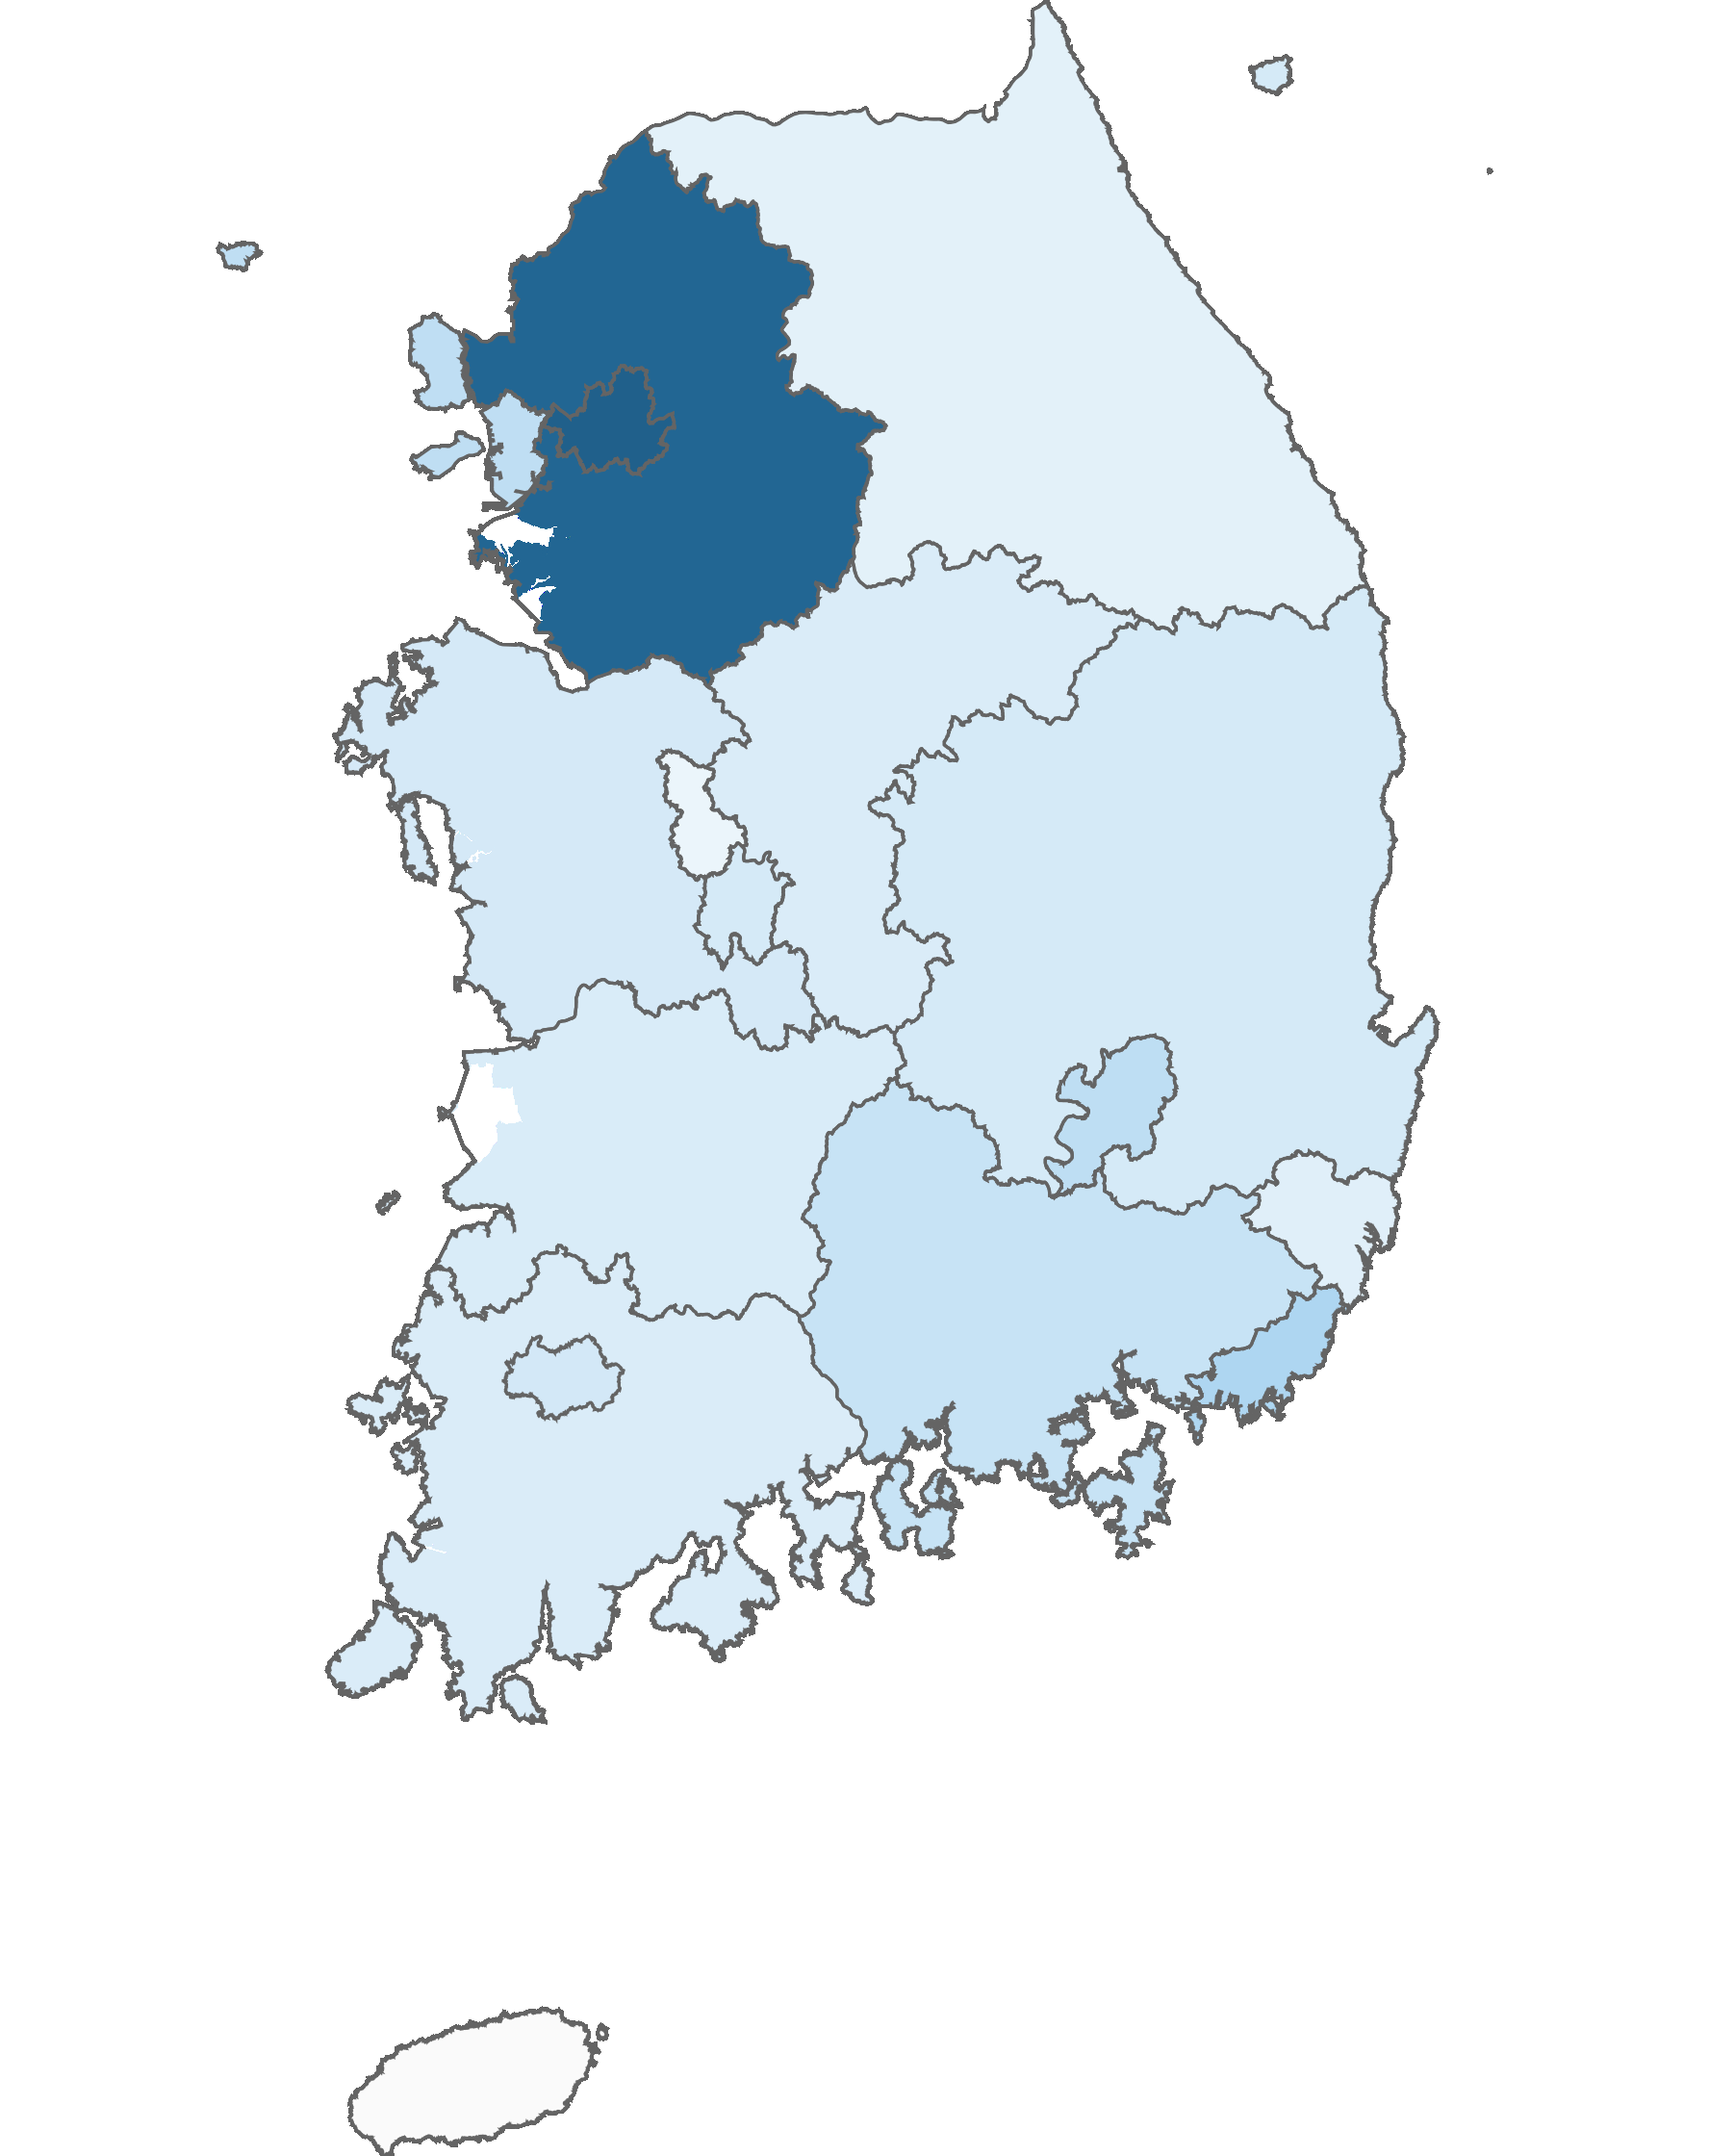
01. 제주특별자치도 전체 방문객 분석
2.1 시도 유입지별 방문객
2021년 07월 : 4,679,390명
(단위:명)
순위 | 시도명 | 2020년 07월 |  | 2021년 07월 |  | 인구차이 | 증감률
 |  | 인구(명) | 비율(%) | 인구(명) | 비율(%)
1위 | 서울특별시 | 982,418 | 27.4 | 1,269,297 | 27.1 | 286,879 | 29.2
2위 | 경기도 | 924,114 | 25.8 | 1,225,255 | 26.2 | 301,141 | 32.6
3위 | 부산광역시 | 255,245 | 7.1 | 337,395 | 7.2 | 82,150 | 32.2
4위 | 대구광역시 | 192,841 | 5.4 | 257,864 | 5.5 | 65,023 | 33.7
5위 | 인천광역시 | 204,264 | 5.7 | 252,567 | 5.4 | 48,303 | 23.6
6위 | 경상남도 | 177,155 | 4.9 | 210,036 | 4.5 | 32,881 | 18.6
7위 | 광주광역시 | 107,653 | 3 | 154,191 | 3.3 | 46,538 | 43.2
8위 | 충청남도 | 107,669 | 3 | 143,386 | 3.1 | 35,717 | 33.2
9위 | 대전광역시 | 97,559 | 2.7 | 141,710 | 3 | 44,151 | 45.3
10위 | 경상북도 | 120,085 | 3.4 | 140,333 | 3 | 20,248 | 16.9
11위 | 전라북도 | 79,063 | 2.2 | 120,249 | 2.6 | 41,186 | 52.1
12위 | 전라남도 | 95,858 | 2.7 | 118,761 | 2.5 | 22,903 | 23.9
13위 | 충청북도 | 93,408 | 2.6 | 117,419 | 2.5 | 24,011 | 25.7
14위 | 울산광역시 | 64,765 | 1.8 | 84,402 | 1.8 | 19,637 | 30.3
15위 | 강원도 | 57,975 | 1.6 | 72,555 | 1.6 | 14,580 | 25.1
16위 | 세종특별자치시 | 22,508 | 0.6 | 33,971 | 0.7 | 11,463 | 50.9
총인구 |  | 3,582,580 | 100 | 4,679,391 | 100 | 1,096,811 | 30.6
높음
낮음
※ 시도별 방문객 (등간격 분류)

Slide 9
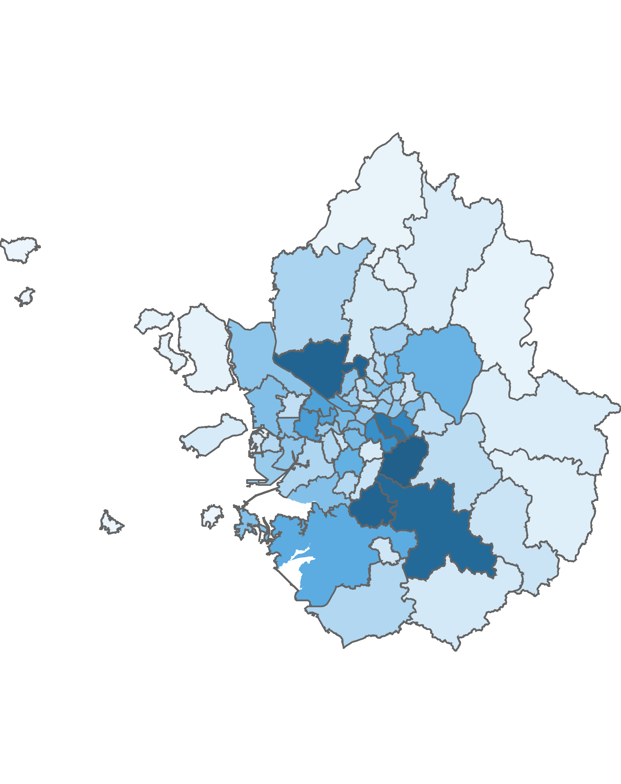
01. 제주특별자치도 전체 방문객 분석
2.2 시군 유입지별 방문객
2021년 07월 : 4,679,386명
(단위:명)
2020년 07월 |  |  |  |  | 2021년 07월
순위 | 시도 명 | 시군 명 | 인구(명) | 비율(%) | 순위 | 시도 명 | 시군 명 | 인구(명) | 비율(%)
1위 | 경기도 | 성남시 | 91,531 | 2.6 | 1위 | 경기도 | 성남시 | 127,493 | 2.7
2위 | 경기도 | 고양시 | 90,801 | 2.5 | 2위 | 경기도 | 고양시 | 124,019 | 2.7
3위 | 경기도 | 수원시 | 90,106 | 2.5 | 3위 | 경기도 | 수원시 | 123,984 | 2.6
4위 | 경기도 | 용인시 | 87,164 | 2.4 | 4위 | 경기도 | 용인시 | 119,334 | 2.6
5위 | 서울특별시 | 강남구 | 76,279 | 2.1 | 5위 | 서울특별시 | 강남구 | 110,701 | 2.4
6위 | 서울특별시 | 송파구 | 73,844 | 2.1 | 6위 | 서울특별시 | 송파구 | 94,624 | 2
7위 | 경기도 | 부천시 | 65,526 | 1.8 | 7위 | 서울특별시 | 서초구 | 87,874 | 1.9
8위 | 서울특별시 | 강서구 | 64,579 | 1.8 | 8위 | 충청북도 | 청주시 | 80,982 | 1.7
9위 | 충청북도 | 청주시 | 64,498 | 1.8 | 9위 | 경기도 | 부천시 | 76,352 | 1.6
10위 | 경상남도 | 창원시 | 63,551 | 1.8 | 10위 | 대구광역시 | 수성구 | 75,259 | 1.6
11위 | 서울특별시 | 서초구 | 59,710 | 1.7 | 11위 | 경상남도 | 창원시 | 73,557 | 1.6
12위 | 서울특별시 | 관악구 | 48,474 | 1.4 | 12위 | 서울특별시 | 강서구 | 72,088 | 1.5
13위 | 서울특별시 | 마포구 | 47,521 | 1.3 | 13위 | 서울특별시 | 양천구 | 71,756 | 1.5
14위 | 서울특별시 | 양천구 | 47,506 | 1.3 | 14위 | 경기도 | 화성시 | 64,151 | 1.4
15위 | 대구광역시 | 달서구 | 47,027 | 1.3 | 15위 | 서울특별시 | 마포구 | 62,678 | 1.3
기타 |  |  | 2,564,457 | 71.6 | 기타 |  |  | 3,314,534 | 70.8
총인구 |  |  | 3,582,574 | 100 | 총인구 |  |  | 4,679,386 | 100
수도권 단위 방문객
높음
낮음
※ 수도권 시군구별 방문객 (등간격 분류)

Slide 10
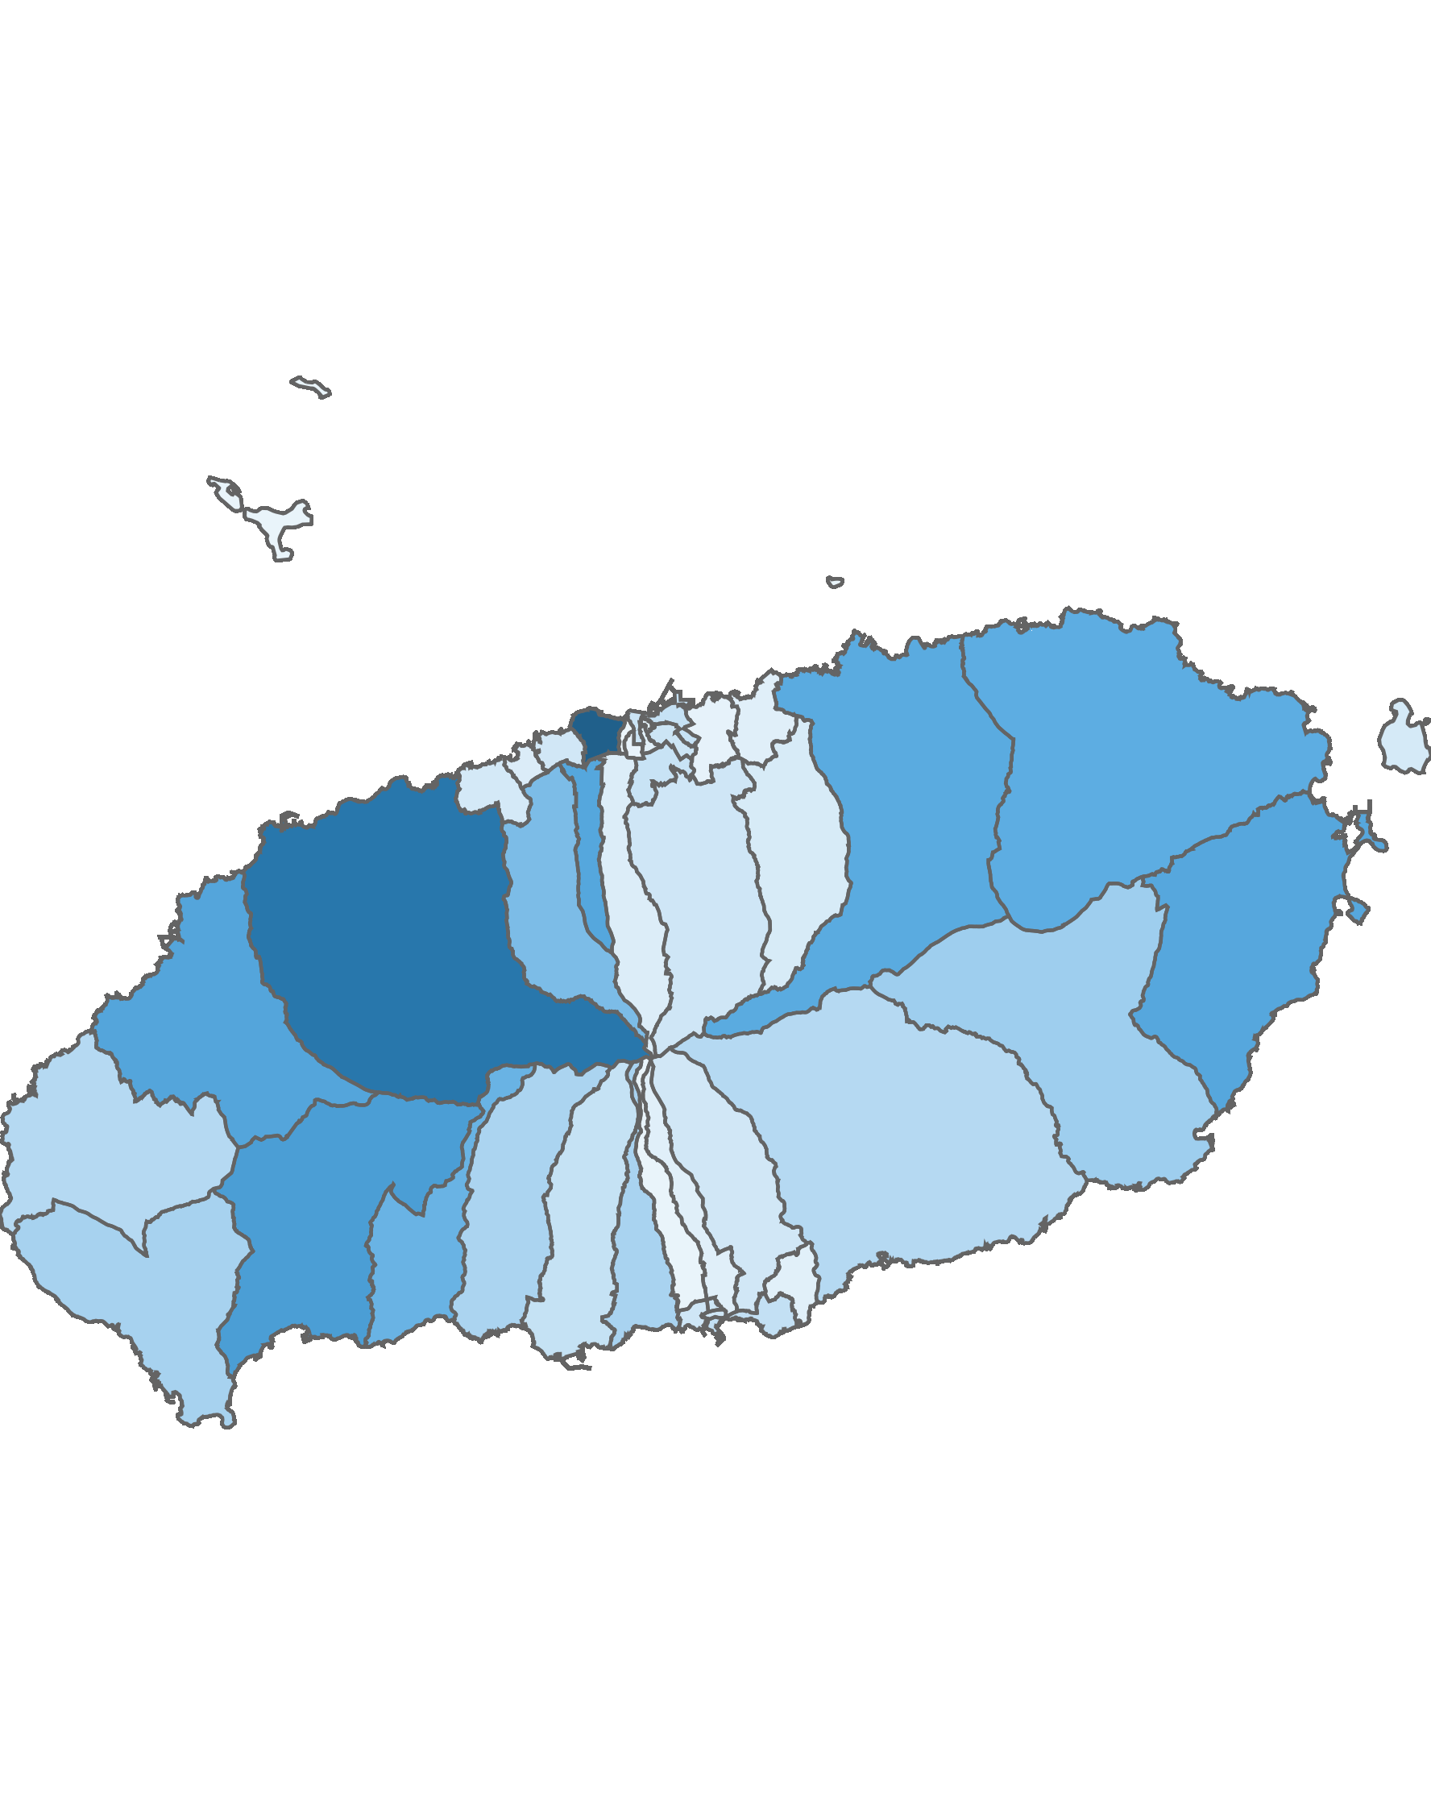
01. 제주특별자치도 전체 방문객 분석
3.1 행정동 단위 방문객 – 상위 15위
2021년 07월
(단위:명)
순위 | 시군명 | 행정동명 | 2020년 07월 |  | 2021년 07월 |  | 증감률
 |  |  | 인구(명) | 비율(%) | 인구(명) | 비율(%)
1위 | 제주시 | 용담2동 | 1,176,673 | 11.4 | 1,370,625 | 9.7 | 16.5
2위 | 제주시 | 애월읍 | 773,342 | 7.5 | 1,165,811 | 8.2 | 50.7
3위 | 서귀포시 | 안덕면 | 631,444 | 6.1 | 827,230 | 5.8 | 31
4위 | 제주시 | 한림읍 | 509,821 | 4.9 | 761,896 | 5.4 | 49.4
5위 | 제주시 | 연동 | 489,748 | 4.7 | 750,561 | 5.3 | 53.3
6위 | 서귀포시 | 성산읍 | 579,996 | 5.6 | 749,372 | 5.3 | 29.2
7위 | 제주시 | 조천읍 | 564,417 | 5.5 | 718,274 | 5.1 | 27.3
8위 | 제주시 | 구좌읍 | 513,797 | 5 | 701,016 | 4.9 | 36.4
9위 | 서귀포시 | 예래동 | 489,949 | 4.7 | 646,309 | 4.6 | 31.9
10위 | 제주시 | 노형동 | 373,109 | 3.6 | 570,059 | 4 | 52.8
11위 | 서귀포시 | 표선면 | 325,572 | 3.1 | 428,122 | 3 | 31.5
12위 | 서귀포시 | 대정읍 | 219,364 | 2.1 | 390,173 | 2.8 | 77.9
13위 | 서귀포시 | 대륜동 | 221,745 | 2.1 | 386,725 | 2.7 | 74.4
14위 | 서귀포시 | 중문동 | 265,468 | 2.6 | 373,538 | 2.6 | 40.7
15위 | 서귀포시 | 남원읍 | 242,148 | 2.3 | 324,403 | 2.3 | 34
기타 |  |  | 2,959,611 | 28.6 | 4,012,137 | 28.3 | 35.6
총인구 |  |  | 10,336,204 | 100 | 14,176,251 | 100 | 37.2
2021년 07월 기준 행정동 단위 방문객
높음
낮음
※ 행정동 방문객 (등간격 분류)

Slide 11
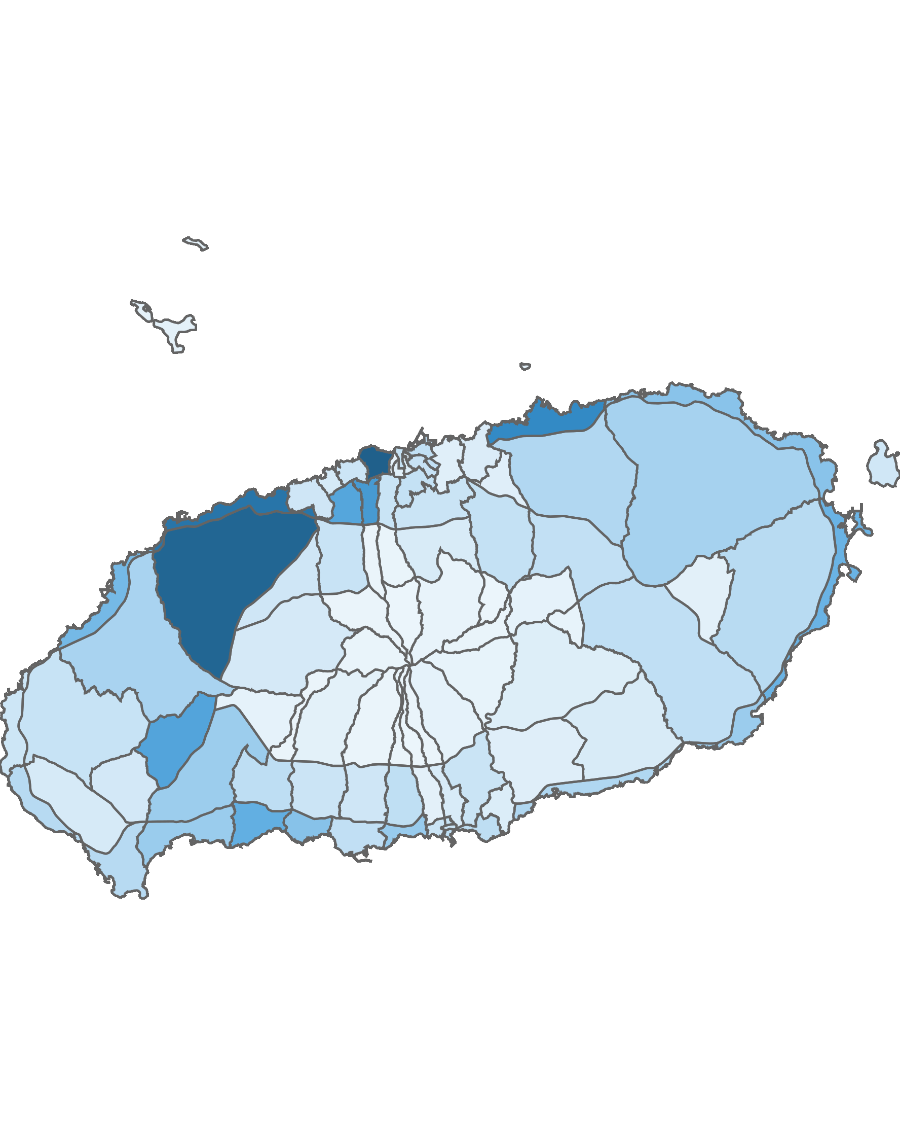
01. 제주특별자치도 전체 방문객 분석
3.2 블록 단위 방문객 – 상위 15위
2021년 07월
(단위:명)
순위 | 시군명 | 행정동명 |  | 2020년 07월 |  | 2021년 07월 |  | 증감률
 |  |  |  | 인구(명) | 비율(%) | 인구(명) | 비율(%)
1위 | 제주시 | 용담2동 | 용담2 | 1,176,673 | 7.8 | 1,370,625 | 6.6 | 16.5
2위 | 제주시 | 애월읍 | 애월중산간(저) | 852,939 | 5.7 | 1,320,973 | 6.4 | 54.9
3위 | 제주시 | 애월읍 | 애월해안 | 916,831 | 6.1 | 1,178,029 | 5.7 | 28.5
4위 | 제주시 | 조천읍 | 조천해안 | 832,246 | 5.5 | 983,011 | 4.8 | 18.1
5위 | 제주시 | 연동 | 연동 | 554,724 | 3.7 | 844,421 | 4.1 | 52.2
6위 | 서귀포시 | 안덕면 | 서광 | 360,576 | 2.4 | 755,039 | 3.7 | 109.4
7위 | 제주시 | 노형동 | 노형 | 465,952 | 3.1 | 737,921 | 3.6 | 58.4
8위 | 서귀포시 | 예래동 | 예래해안 | 563,838 | 3.7 | 659,598 | 3.2 | 17
9위 | 서귀포시 | 성산읍 | 성산해안 | 411,817 | 2.7 | 625,923 | 3 | 52
10위 | 제주시 | 한림읍 | 한림해안 | 363,853 | 2.4 | 578,725 | 2.8 | 59.1
11위 | 서귀포시 | 중문동 | 중문해안 | 275,142 | 1.8 | 504,319 | 2.4 | 83.3
12위 | 제주시 | 구좌읍 | 구좌해안 | 358,358 | 2.4 | 497,586 | 2.4 | 38.9
13위 | 서귀포시 | 대륜동 | 대륜 | 211,322 | 1.4 | 434,177 | 2.1 | 105.5
14위 | 서귀포시 | 안덕면 | 안덕해안 | 334,227 | 2.2 | 424,900 | 2.1 | 27.1
15위 | 서귀포시 | 표선면 | 표선해안 | 337,951 | 2.2 | 419,941 | 2 | 24.3
기타 |  |  |  | 7,054,765 | 46.8 | 9,329,606 | 45.1 | 32.2
총인구 |  |  |  | 15,071,214 | 100 | 20,664,794 | 100 | 37.1
2021년 07월 기준 블록 단위 방문객
높음
낮음

Slide 12
01. 제주특별자치도 전체 방문객 분석
4.1 월별 외국인 방문객 추이
외국인 전체 방문객
(단위:명)
인구(명) | 01월 | 02월 | 03월 | 04월 | 05월 | 06월 | 07월 | 08월 | 09월 | 10월 | 11월 | 12월 | 총합계
2020년 | 157,588 | 47,787 | 10,887 | 9,120 | 9,565 | 9,468 | 11,971 | 18,674 | 13,071 | 8,970 | 5,930 | 6,101 | 309,132
2021년 | 4,796 | 5,232 | 6,354 | 6,975 | 7,873 | 8,013 | 8,087
인구차이 | -152,792 | -42,555 | -4,533 | -2,145 | -1,692 | -1,455 | -3,884
증감률 | -97% | -89.1% | -41.6% | -23.5% | -17.7% | -15.4% | -32.4%

Slide 13
01. 제주특별자치도 전체 방문객 분석
4.2 국적별 외국인 방문객 – 상위 15위
2021년 07월 : 8,087명
(단위:명)
2020년 07월 |  |  |  | 2021년 07월
순위 | 국적명 | 인구수 | 점유율 | 순위 | 국적명 | 인구수 | 점유율
1위 | 중국 | 6,418 | 53.6 | 1위 | 중국 | 4,501 | 55.7
2위 | 필리핀 | 1,011 | 8.4 | 2위 | 미국 | 900 | 11.1
3위 | 미국 | 904 | 7.6 | 3위 | 인도네시아 | 465 | 5.7
4위 | 인도네시아 | 829 | 6.9 | 4위 | 필리핀 | 401 | 5
5위 | 미얀마 | 629 | 5.3 | 5위 | 네덜란드 | 381 | 4.7
6위 | 네덜란드 | 490 | 4.1 | 6위 | 미얀마 | 380 | 4.7
7위 | 러시아 | 374 | 3.1 | 7위 | 러시아 | 208 | 2.6
8위 | 우크라이나 | 234 | 2 | 8위 | 우크라이나 | 95 | 1.2
9위 | 인도 | 153 | 1.3 | 9위 | 베트남 | 93 | 1.1
10위 | 베트남 | 147 | 1.2 | 10위 | 캐나다 | 82 | 1
11위 | 일본 | 110 | 0.9 | 11위 | 말레이시아 | 72 | 0.9
12위 | 캐나다 | 77 | 0.6 | 12위 | 일본 | 62 | 0.8
13위 | 스리랑카 | 51 | 0.4 | 13위 | 인도 | 39 | 0.5
14위 | 대만 | 50 | 0.4 | 14위 | 몽골 | 38 | 0.5
15위 | 말레이시아 | 50 | 0.4 | 15위 | 프랑스 | 31 | 0.4
기타 |  | 444 | 3.7 | 기타 |  | 339 | 4.2
총인구 |  | 11,971 | 100 | 총인구 |  | 8,087 | 100

Slide 14
Chapter. 02
제주시 방문객 분석

Slide 15
02. 제주시 방문객 분석
1.1 월별 방문객 추이
내국인 전체 방문객
(단위:명)
인구(명) | 01월 | 02월 | 03월 | 04월 | 05월 | 06월 | 07월 | 08월 | 09월 | 10월 | 11월 | 12월 | 총합계
2020년 | 3,261,544 | 1,660,312 | 1,382,987 | 1,383,655 | 2,265,519 | 2,331,193 | 2,901,400 | 4,016,624 | 2,187,496 | 3,245,353 | 3,412,963 | 1,869,707 | 29,918,753
2021년 | 1,561,010 | 2,522,207 | 2,657,302 | 3,299,597 | 3,658,244 | 3,551,905 | 3,831,919
인구차이 | -1,700,534 | 861,895 | 1,274,315 | 1,915,942 | 1,392,725 | 1,220,712 | 930,519
증감률 | -52.1% | 51.9% | 92.1% | 138.5% | 61.5% | 52.4% | 32.1%

Slide 16
02. 제주시 방문객 분석
1.2 성·연령대별 방문객
2021년 07월 : 3,831,919명
(단위:명)
남자 | 10대 |  | 20대 |  | 30대 |  | 40대 |  | 50대 |  | 60대 |  | 70대 |  | 총 인구
 | 인구(명) | (%) | 인구(명) | (%) | 인구(명) | (%) | 인구(명) | (%) | 인구(명) | (%) | 인구(명) | (%) | 인구(명) | (%) | 인구(명) | (%)
2020년 | 204,374 | 14.1 | 311,122 | 21.5 | 322,938 | 22.3 | 270,463 | 18.7 | 211,806 | 14.7 | 92,975 | 6.4 | 31,408 | 2.2 | 1,445,086 | 100
2021년 | 395,328 | 21.3 | 386,065 | 20.8 | 354,130 | 19 | 376,192 | 20.2 | 228,801 | 12.3 | 89,395 | 4.8 | 29,703 | 1.6 | 1,859,614 | 100
인구차이 | 190,954 |  | 74,943 |  | 31,192 |  | 105,729 |  | 16,995 |  | -3,580 |  | -1,705 |  | 414,528
증감률 | 93.4% |  | 24.1% |  | 9.7% |  | 39.1% |  | 8% |  | -3.9% |  | -5.4% |  | 28.7%
여자 | 10대 |  | 20대 |  | 30대 |  | 40대 |  | 50대 |  | 60대 |  | 70대 |  | 총 인구
 | 인구(명) | (%) | 인구(명) | (%) | 인구(명) | (%) | 인구(명) | (%) | 인구(명) | (%) | 인구(명) | (%) | 인구(명) | (%) | 인구(명) | (%)
2020년 | 201,104 | 13.8 | 356,061 | 24.4 | 333,843 | 22.9 | 232,062 | 15.9 | 200,743 | 13.8 | 89,090 | 6.1 | 43,411 | 3 | 1,456,314 | 100
2021년 | 395,122 | 20 | 464,851 | 23.6 | 408,498 | 20.7 | 368,643 | 18.7 | 205,884 | 10.4 | 87,999 | 4.5 | 41,308 | 2.1 | 1,972,305 | 100
인구차이 | 194,018 |  | 108,790 |  | 74,655 |  | 136,581 |  | 5,141 |  | -1,091 |  | -2,103 |  | 515,991
증감률 | 96.5% |  | 30.6% |  | 22.4% |  | 58.9% |  | 2.6% |  | -1.2% |  | -4.8% |  | 35.4%

Slide 17
02. 제주시 방문객 분석
1.3 성별 및 연령대별 방문객
2021년 07월 : 3,831,919명
(단위:명)
구분 | 남자 |  | 여자 |  | 총 인구
 | 인구(명) | (%) | 인구(명) | (%) | 인구(명) | (%)
2020년 | 1,445,086 | 49.8 | 1,456,314 | 50.2 | 2,901,400 | 100
2021년 | 1,859,614 | 48.5 | 1,972,305 | 51.5 | 3,831,919 | 100
인구차이 | 414,528 |  | 515,991 |  | 930,519 | 0
증감률 | 28.7% |  | 35.4% |  | 32.1% | 0%
(단위:명)
구분 | 10대 |  | 20대 |  | 30대 |  | 40대 |  | 50대 |  | 60대 |  | 70대 |  | 총 인구
 | 인구(명) | (%) | 인구(명) | (%) | 인구(명) | (%) | 인구(명) | (%) | 인구(명) | (%) | 인구(명) | (%) | 인구(명) | (%) | 인구(명) | (%)
2020년 | 405,478 | 14 | 667,183 | 23 | 656,781 | 22.6 | 502,525 | 17.3 | 412,549 | 14.2 | 182,065 | 6.3 | 74,819 | 2.6 | 2,901,400 | 100
2021년 | 790,450 | 20.6 | 850,916 | 22.2 | 762,628 | 19.9 | 744,835 | 19.4 | 434,685 | 11.3 | 177,394 | 4.6 | 71,011 | 1.9 | 3,831,919 | 100
인구차이 | 384,972 |  | 183,733 |  | 105,847 |  | 242,310 |  | 22,136 |  | -4,671 |  | -3,808 |  | 930,519
증감률 | 94.9% |  | 27.5% |  | 16.1% |  | 48.2% |  | 5.4% |  | -2.6% |  | -5.1% |  | 32.1%

Slide 18

02. 제주시 방문객 분석
2.1 시도 유입지별 방문객
2021년 07월 : 3,831,919명
(단위:명)
순위 | 시도명 | 2020년 07월 |  | 2021년 07월 |  | 인구차이 | 증감률
 |  | 인구(명) | 비율(%) | 인구(명) | 비율(%)
1위 | 서울 | 782,040 | 27 | 1,022,084 | 26.7 | 240,044 | 30.7
2위 | 경기 | 748,476 | 25.8 | 996,796 | 26 | 248,320 | 33.2
3위 | 부산 | 208,717 | 7.2 | 276,779 | 7.2 | 68,062 | 32.6
4위 | 대구 | 159,950 | 5.5 | 214,668 | 5.6 | 54,718 | 34.2
5위 | 인천 | 167,303 | 5.8 | 209,543 | 5.5 | 42,240 | 25.2
6위 | 경남 | 143,910 | 5 | 171,962 | 4.5 | 28,052 | 19.5
7위 | 광주 | 89,478 | 3.1 | 130,105 | 3.4 | 40,627 | 45.4
8위 | 충남 | 86,382 | 3 | 118,067 | 3.1 | 31,685 | 36.7
9위 | 경북 | 97,269 | 3.4 | 117,869 | 3.1 | 20,600 | 21.2
10위 | 대전 | 78,484 | 2.7 | 117,551 | 3.1 | 39,067 | 49.8
11위 | 전북 | 64,169 | 2.2 | 101,132 | 2.6 | 36,963 | 57.6
12위 | 전남 | 81,200 | 2.8 | 100,771 | 2.6 | 19,571 | 24.1
13위 | 충북 | 77,925 | 2.7 | 98,725 | 2.6 | 20,800 | 26.7
14위 | 울산 | 52,407 | 1.8 | 69,643 | 1.8 | 17,236 | 32.9
15위 | 강원 | 45,373 | 1.6 | 58,925 | 1.5 | 13,552 | 29.9
16위 | 세종 | 18,317 | 0.6 | 27,299 | 0.7 | 8,982 | 49
총인구 |  | 2,901,400 | 100 | 3,831,919 | 100 | 930,519 | 32.1
높음
낮음
※ 시도별 방문객 (등간격 분류)

Slide 19

02. 제주시 방문객 분석
2.2 시군 유입지별 방문객
2021년 07월 : 3,831,919명
(단위:명)
2020년 07월 |  |  |  |  | 2021년 07월
순위 | 시도 명 | 시군 명 | 인구(명) | 비율(%) | 순위 | 시도 명 | 시군 명 | 인구(명) | 비율(%)
1위 | 경기 | 고양시 | 74,421 | 2.6 | 1위 | 경기 | 성남시 | 101,400 | 2.6
2위 | 경기 | 성남시 | 72,333 | 2.5 | 2위 | 경기 | 고양시 | 101,079 | 2.6
3위 | 경기 | 수원시 | 72,166 | 2.5 | 3위 | 경기 | 수원시 | 100,464 | 2.6
4위 | 경기 | 용인시 | 70,941 | 2.4 | 4위 | 경기 | 용인시 | 94,714 | 2.5
5위 | 서울 | 강남구 | 59,189 | 2 | 5위 | 서울 | 강남구 | 84,007 | 2.2
6위 | 서울 | 송파구 | 58,910 | 2 | 6위 | 서울 | 송파구 | 75,134 | 2
7위 | 충북 | 청주시 | 53,973 | 1.9 | 7위 | 충북 | 청주시 | 68,046 | 1.8
8위 | 경기 | 부천시 | 53,829 | 1.9 | 8위 | 서울 | 서초구 | 67,252 | 1.8
9위 | 서울 | 강서구 | 53,557 | 1.8 | 9위 | 경기 | 부천시 | 63,483 | 1.7
10위 | 경남 | 창원시 | 50,406 | 1.7 | 10위 | 서울 | 강서구 | 61,192 | 1.6
11위 | 서울 | 서초구 | 46,506 | 1.6 | 11위 | 대구 | 수성구 | 60,651 | 1.6
12위 | 대구 | 수성구 | 38,855 | 1.3 | 12위 | 경남 | 창원시 | 58,315 | 1.5
13위 | 대구 | 달서구 | 38,663 | 1.3 | 13위 | 서울 | 양천구 | 57,624 | 1.5
14위 | 서울 | 관악구 | 38,472 | 1.3 | 14위 | 경기 | 화성시 | 51,430 | 1.3
15위 | 서울 | 양천구 | 38,150 | 1.3 | 15위 | 서울 | 마포구 | 50,964 | 1.3
기타 |  |  | 2,081,029 | 71.7 | 기타 |  |  | 2,736,164 | 71.4
총인구 |  |  | 2,901,400 | 100 | 총인구 |  |  | 3,831,919 | 100
수도권 단위 방문객
높음
낮음
※ 수도권 시군구별 방문객 (등간격 분류)

Slide 20
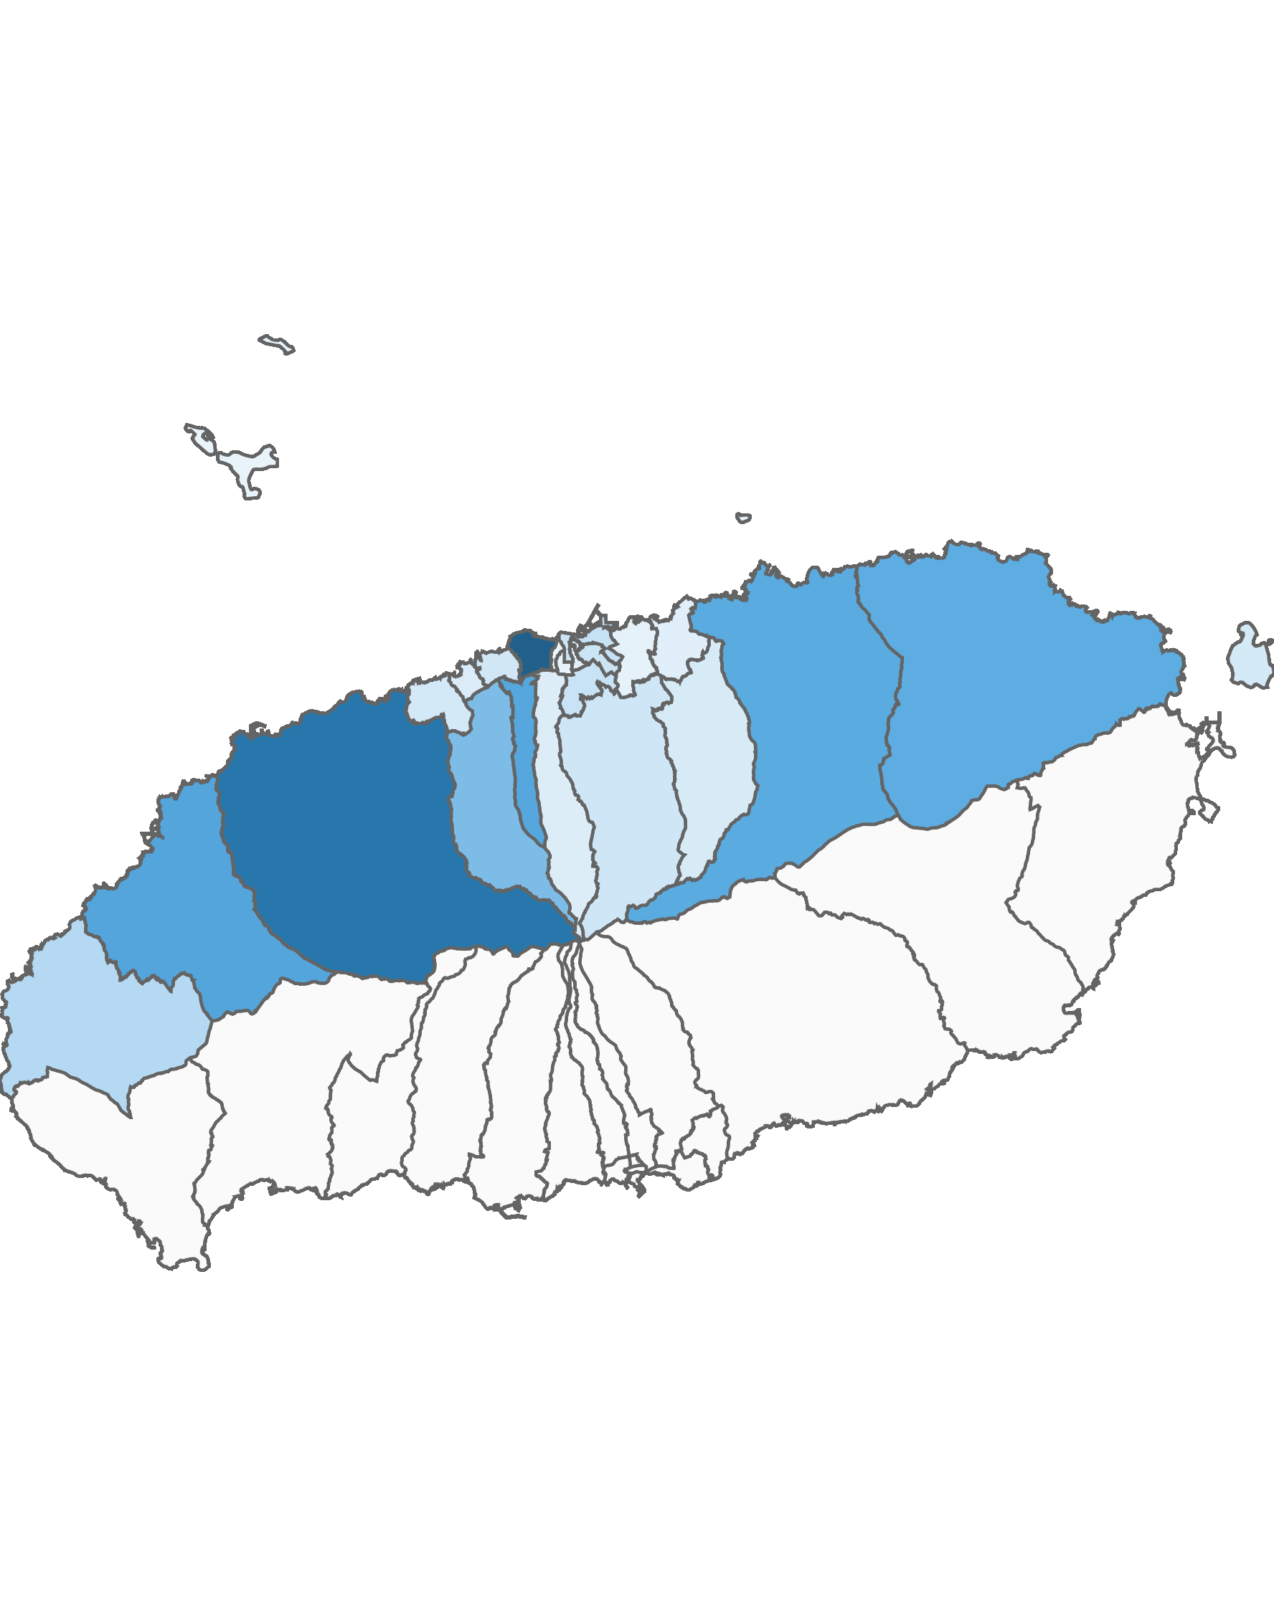
02. 제주시 방문객 분석
3.1 제주시 행정동별 방문객 – 전체 행정동
2021년 07월
(단위:명)
순위 | 시군명 | 행정동명 | 2020년 07월 |  | 2021년 07월 |  | 증감률
 |  |  | 인구(명) | 비율(%) | 인구(명) | 비율(%)
제주시 | 1위 | 용담2동 | 1,176,673 | 18.4 | 1,370,625 | 15.9 | 16.5
제주시 | 2위 | 애월읍 | 773,342 | 12.1 | 1,165,811 | 13.5 | 50.7
제주시 | 3위 | 한림읍 | 509,821 | 8 | 761,896 | 8.8 | 49.4
제주시 | 4위 | 연동 | 489,748 | 7.7 | 750,561 | 8.7 | 53.3
제주시 | 5위 | 조천읍 | 564,417 | 8.8 | 718,274 | 8.3 | 27.3
제주시 | 6위 | 구좌읍 | 513,797 | 8 | 701,016 | 8.1 | 36.4
제주시 | 7위 | 노형동 | 373,109 | 5.8 | 570,059 | 6.6 | 52.8
제주시 | 8위 | 한경면 | 216,928 | 3.4 | 320,755 | 3.7 | 47.9
제주시 | 9위 | 건입동 | 132,013 | 2.1 | 227,301 | 2.6 | 72.2
제주시 | 10위 | 이도2동 | 195,392 | 3.1 | 216,013 | 2.5 | 10.6
제주시 | 11위 | 삼도2동 | 169,971 | 2.7 | 205,092 | 2.4 | 20.7
제주시 | 12위 | 일도2동 | 183,532 | 2.9 | 198,386 | 2.3 | 8.1
제주시 | 13위 | 아라동 | 135,140 | 2.1 | 180,485 | 2.1 | 33.6
제주시 | 14위 | 도두동 | 120,156 | 1.9 | 170,513 | 2 | 41.9
제주시 | 15위 | 외도동 | 110,210 | 1.7 | 154,423 | 1.8 | 40.1
제주시 | 16위 | 우도면 | 114,745 | 1.8 | 145,512 | 1.7 | 26.8
제주시 | 17위 | 봉개동 | 107,634 | 1.7 | 137,523 | 1.6 | 27.8
제주시 | 18위 | 이호동 | 105,850 | 1.7 | 118,517 | 1.4 | 12
제주시 | 19위 | 오라동 | 77,354 | 1.2 | 111,256 | 1.3 | 43.8
제주시 | 20위 | 삼양동 | 57,229 | 0.9 | 89,686 | 1 | 56.7
제주시 | 21위 | 이도1동 | 58,517 | 0.9 | 81,533 | 0.9 | 39.3
제주시 | 22위 | 일도1동 | 77,635 | 1.2 | 66,088 | 0.8 | -14.9
제주시 | 23위 | 화북동 | 50,514 | 0.8 | 57,903 | 0.7 | 14.6
제주시 | 24위 | 삼도1동 | 20,512 | 0.3 | 53,473 | 0.6 | 160.7
제주시 | 25위 | 추자면 | 33,655 | 0.5 | 38,827 | 0.4 | 15.4
제주시 | 26위 | 용담1동 | 19,096 | 0.3 | 31,123 | 0.4 | 63
총인구 |  |  | 6,386,990 | 100 | 8,642,651 | 100 | 35.3
2021년 07월 기준 행정동 단위 방문객
높음
낮음
※ 행정동 방문객 (등간격 분류)

Slide 21
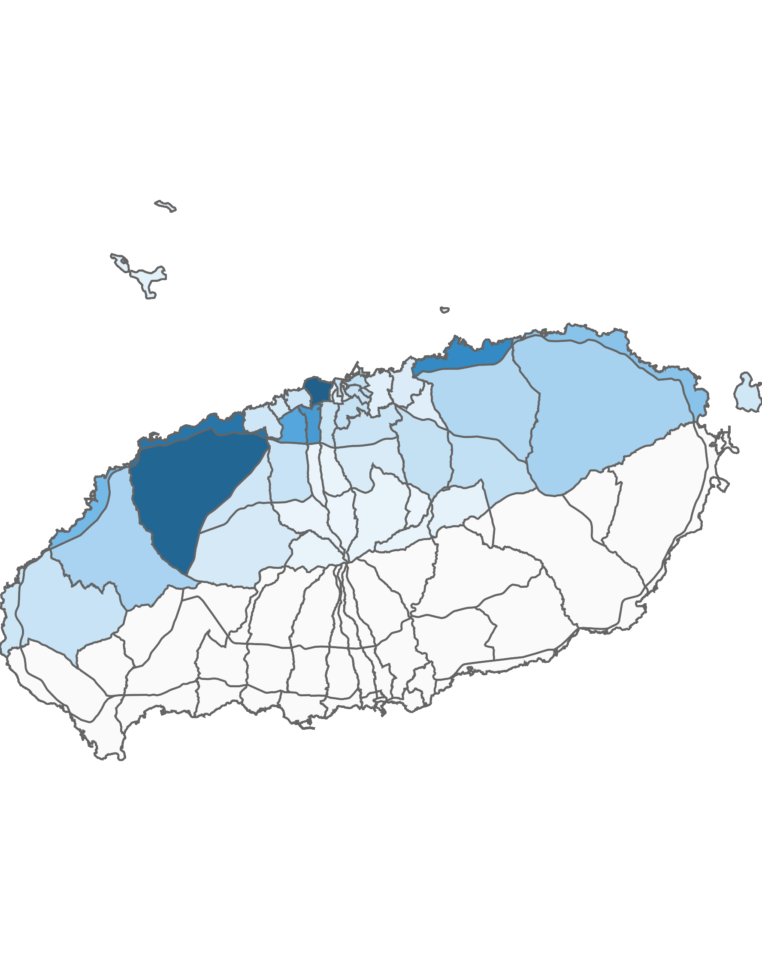
02. 제주시 방문객 분석
3.2 제주시 블록 단위 방문객 – 상위 15위
2021년 07월 : 9,451,983명
(단위:명)
순위 | 순위 | 블록명 | 2020년 07월 |  | 2021년 07월 |  | 증감률
 |  |  | 인구(명) | 비율(%) | 인구(명) | 비율(%)
제주시 | 1위 | 용담2 | 1,176,673 | 16.8 | 1,370,625 | 14.5 | 16.5
 | 2위 | 애월중산간(저) | 852,939 | 12.2 | 1,320,973 | 14 | 54.9
 | 3위 | 애월해안 | 916,831 | 13.1 | 1,178,029 | 12.5 | 28.5
 | 4위 | 조천해안 | 832,246 | 11.9 | 983,011 | 10.4 | 18.1
 | 5위 | 연동 | 554,724 | 7.9 | 844,421 | 8.9 | 52.2
 | 6위 | 노형 | 465,952 | 6.6 | 737,921 | 7.8 | 58.4
 | 7위 | 한림해안 | 363,853 | 5.2 | 578,725 | 6.1 | 59.1
 | 8위 | 구좌해안 | 358,358 | 5.1 | 497,586 | 5.3 | 38.9
 | 9위 | 구좌중산간 | 275,120 | 3.9 | 374,730 | 4 | 36.2
 | 10위 | 한림중산간 | 254,142 | 3.6 | 362,796 | 3.8 | 42.8
 | 11위 | 조천중산간 | 289,250 | 4.1 | 320,045 | 3.4 | 10.6
 | 12위 | 건입 | 132,013 | 1.9 | 227,302 | 2.4 | 72.2
 | 13위 | 교래 | 211,923 | 3 | 225,395 | 2.4 | 6.4
 | 14위 | 이도2 | 195,392 | 2.8 | 216,013 | 2.3 | 10.6
 | 15위 | 명도암 | 130,950 | 1.9 | 214,411 | 2.3 | 63.7
상위 15위 전체 인구 |  |  | 7,010,366 | 100 | 9,451,983 | 100 | 34.8
2021년 07월 기준 블록 단위 방문객
높음
낮음
※ 블록 방문객 (등간격 분류)

Slide 22
02. 제주시 방문객 분석
4.1 월별 외국인 방문객 추이
외국인 전체 방문객
(단위:명)
인구(명) | 01월 | 02월 | 03월 | 04월 | 05월 | 06월 | 07월 | 08월 | 09월 | 10월 | 11월 | 12월 | 총합계
2020년 | 100,217 | 30,983 | 6,669 | 5,777 | 5,760 | 5,618 | 7,721 | 11,767 | 8,704 | 4,520 | 3,401 | 3,494 | 194,631
2021년 | 3,067 | 3,297 | 3,827 | 4,489 | 4,562 | 4,720 | 5,198
인구차이 | -97,150 | -27,686 | -2,842 | -1,288 | -1,198 | -898 | -2,523
증감률 | -96.9% | -89.4% | -42.6% | -22.3% | -20.8% | -16% | -32.7%

Slide 23
02. 제주시 방문객 분석
4.2 국적별 외국인 방문객 – 상위 15위
2021년 07월: 5,198명
(단위:명)
2020년 07월 |  |  |  | 2021년 07월
순위 | 국적명 | 인구수 | 점유율 | 순위 | 국적명 | 인구수 | 점유율
1위 | 중국 | 4,231 | 54.8 | 1위 | 중국 | 3,022 | 58.1
2위 | 필리핀 | 705 | 9.1 | 2위 | 미국 | 392 | 7.5
3위 | 인도네시아 | 554 | 7.2 | 3위 | 인도네시아 | 320 | 6.2
4위 | 미얀마 | 484 | 6.3 | 4위 | 필리핀 | 287 | 5.5
5위 | 미국 | 418 | 5.4 | 5위 | 미얀마 | 284 | 5.5
6위 | 네덜란드 | 328 | 4.2 | 6위 | 네덜란드 | 263 | 5.1
7위 | 우크라이나 | 174 | 2.3 | 7위 | 러시아 | 104 | 2
8위 | 러시아 | 170 | 2.2 | 8위 | 우크라이나 | 74 | 1.4
9위 | 베트남 | 101 | 1.3 | 9위 | 베트남 | 61 | 1.2
10위 | 인도 | 96 | 1.2 | 10위 | 일본 | 50 | 1
11위 | 일본 | 83 | 1.1 | 11위 | 말레이시아 | 48 | 0.9
12위 | 대만 | 39 | 0.5 | 12위 | 캐나다 | 39 | 0.8
13위 | 독일 | 36 | 0.5 | 13위 | 몽골 | 32 | 0.6
14위 | 말레이시아 | 32 | 0.4 | 14위 | 인도 | 26 | 0.5
15위 | 캐나다 | 30 | 0.4 | 15위 | 대만 | 24 | 0.5
기타 |  | 240 | 3.1 | 기타 |  | 172 | 3.3
총 인구 |  | 7,721 | 100 | 총 인구 |  | 5,198 | 100

Slide 24
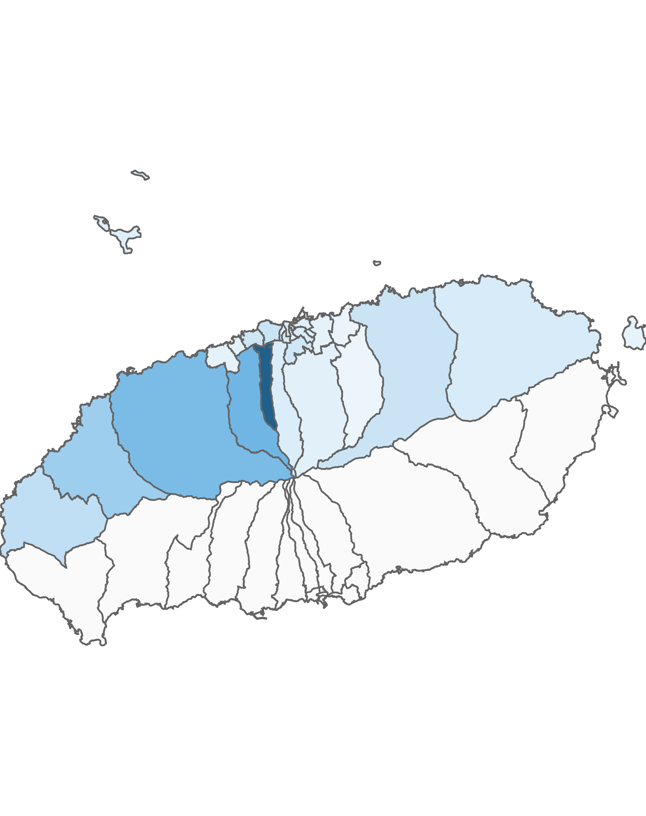
02. 제주시 방문객 분석
4.3 제주시 행정동별 외국인 방문객 – 전체 행정동
2021년 07월 : 5,198명
(단위:명)
순위 | 시군명 | 행정동명 | 2020년 07월 |  | 2021년 07월 |  | 증감률
 |  |  | 인구(명) | 비율(%) | 인구(명) | 비율(%)
제주시 | 1위 | 연동 | 1,914 | 24.8 | 1,333 | 25.6 | -30.4
제주시 | 2위 | 노형동 | 875 | 11.3 | 603 | 11.6 | -31.1
제주시 | 3위 | 애월읍 | 855 | 11.1 | 555 | 10.7 | -35.1
제주시 | 4위 | 한림읍 | 698 | 9 | 417 | 8 | -40.3
제주시 | 5위 | 한경면 | 406 | 5.3 | 251 | 4.8 | -38.2
제주시 | 6위 | 용담2동 | 297 | 3.8 | 205 | 3.9 | -31
제주시 | 7위 | 조천읍 | 297 | 3.8 | 201 | 3.9 | -32.3
제주시 | 8위 | 도두동 | 228 | 3 | 175 | 3.4 | -23.2
제주시 | 9위 | 이도2동 | 265 | 3.4 | 173 | 3.3 | -34.7
제주시 | 10위 | 삼도1동 | 228 | 3 | 149 | 2.9 | -34.6
제주시 | 11위 | 구좌읍 | 162 | 2.1 | 124 | 2.4 | -23.5
제주시 | 12위 | 일도2동 | 166 | 2.1 | 118 | 2.3 | -28.9
제주시 | 13위 | 오라동 | 163 | 2.1 | 108 | 2.1 | -33.7
제주시 | 14위 | 삼도2동 | 137 | 1.8 | 103 | 2 | -24.8
제주시 | 15위 | 추자면 | 158 | 2 | 90 | 1.7 | -43
제주시 | 16위 | 건입동 | 128 | 1.7 | 85 | 1.6 | -33.6
제주시 | 17위 | 아라동 | 120 | 1.6 | 73 | 1.4 | -39.2
제주시 | 18위 | 이호동 | 81 | 1 | 61 | 1.2 | -24.7
제주시 | 19위 | 이도1동 | 83 | 1.1 | 60 | 1.2 | -27.7
제주시 | 20위 | 용담1동 | 80 | 1 | 57 | 1.1 | -28.8
제주시 | 21위 | 화북동 | 93 | 1.2 | 55 | 1.1 | -40.9
제주시 | 22위 | 외도동 | 69 | 0.9 | 54 | 1 | -21.7
제주시 | 23위 | 우도면 | 62 | 0.8 | 48 | 0.9 | -22.6
제주시 | 24위 | 일도1동 | 53 | 0.7 | 40 | 0.8 | -24.5
제주시 | 25위 | 삼양동 | 61 | 0.8 | 31 | 0.6 | -49.2
제주시 | 26위 | 봉개동 | 42 | 0.5 | 29 | 0.6 | -31
총인구 |  |  | 7,721 | 100 | 5,198 | 100 | -32.7
2021년 07월 기준 행정동 단위 외국인 방문객
높음
낮음
※ 행정동 방문객 (등간격 분류)

Slide 25
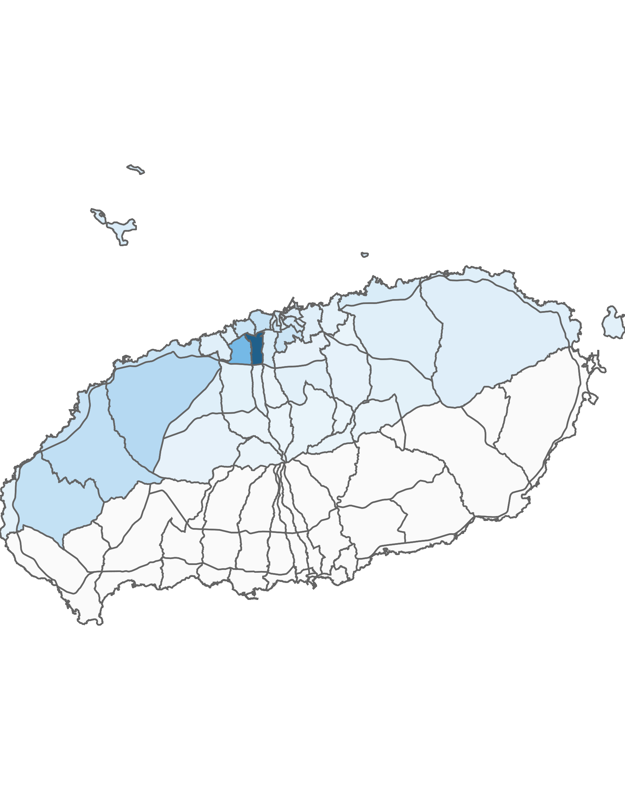
02. 제주시 방문객 분석
4.4 제주시 블록 단위 외국인 방문객 – 상위 15위
2021년 07월 : 5,198명
(단위:명)
순위 | 순위 | 블록명 | 2020년 07월 |  | 2021년 07월 |  | 증감률
 |  |  | 인구(명) | 비율(%) | 인구(명) | 비율(%)
제주시 | 1위 | 연동 | 1,881 | 24.4 | 1,315 | 25.3 | -30.1
 | 2위 | 노형 | 807 | 10.5 | 557 | 10.7 | -31
 | 3위 | 애월중산간(저) | 448 | 5.8 | 286 | 5.5 | -36.2
 | 4위 | 한림중산간 | 323 | 4.2 | 225 | 4.3 | -30.3
 | 5위 | 한경중산간 | 347 | 4.5 | 210 | 4 | -39.5
 | 6위 | 용담2 | 297 | 3.8 | 205 | 3.9 | -31
 | 7위 | 한림해안 | 375 | 4.9 | 192 | 3.7 | -48.8
 | 8위 | 애월해안 | 279 | 3.6 | 186 | 3.6 | -33.3
 | 9위 | 도두 | 228 | 3 | 175 | 3.4 | -23.2
 | 10위 | 이도2 | 265 | 3.4 | 173 | 3.3 | -34.7
 | 11위 | 삼도1 | 228 | 3 | 149 | 2.9 | -34.6
 | 12위 | 일도2 | 166 | 2.1 | 118 | 2.3 | -28.9
 | 13위 | 삼도2 | 137 | 1.8 | 103 | 2 | -24.8
 | 14위 | 오라 | 150 | 1.9 | 103 | 2 | -31.3
 | 15위 | 조천해안 | 133 | 1.7 | 94 | 1.8 | -29.3
총인구 |  |  | 7,721 | 100 | 5,198 | 100 | -32.7
2021년 07월 기준 블록 단위 외국인 방문객
높음
낮음
※ 블록 방문객 (등간격 분류)

Slide 26
Chapter. 03
서귀포시 방문객 분석

Slide 27
03. 서귀포시 방문객 분석
1.1 월별 방문객 추이
내국인 전체 방문객
(단위:명)
인구(명) | 01월 | 02월 | 03월 | 04월 | 05월 | 06월 | 07월 | 08월 | 09월 | 10월 | 11월 | 12월 | 총합계
2020년 | 2,351,937 | 1,109,502 | 934,455 | 909,885 | 1,543,951 | 1,566,135 | 1,970,910 | 2,742,544 | 1,460,523 | 2,225,836 | 2,344,129 | 1,289,305 | 20,449,112
2021년 | 1,057,656 | 1,694,251 | 1,768,989 | 2,259,346 | 2,543,115 | 2,448,506 | 2,637,560
인구차이 | -1,294,281 | 584,749 | 834,534 | 1,349,461 | 999,164 | 882,371 | 666,650
증감률 | -55% | 52.7% | 89.3% | 148.3% | 64.7% | 56.3% | 33.8%

Slide 28
03. 서귀포시 방문객 분석
1.2 성·연령대별 방문객
2021년 07월 : 2,637,560명
(단위:명)
남자 | 10대 |  | 20대 |  | 30대 |  | 40대 |  | 50대 |  | 60대 |  | 70대 |  | 총 인구
 | 인구(명) | (%) | 인구(명) | (%) | 인구(명) | (%) | 인구(명) | (%) | 인구(명) | (%) | 인구(명) | (%) | 인구(명) | (%) | 인구(명) | (%)
2020년 | 156,126 | 16.3 | 191,499 | 19.9 | 225,635 | 23.5 | 176,599 | 18.4 | 129,463 | 13.5 | 59,992 | 6.2 | 21,308 | 2.2 | 960,622 | 100
2021년 | 300,993 | 23.7 | 237,236 | 18.6 | 240,190 | 18.9 | 262,974 | 20.7 | 151,105 | 11.9 | 59,124 | 4.6 | 20,819 | 1.6 | 1,272,441 | 100
인구차이 | 144,867 |  | 45,737 |  | 14,555 |  | 86,375 |  | 21,642 |  | -868 |  | -489 |  | 311,819
증감률 | 92.8% |  | 23.9% |  | 6.5% |  | 48.9% |  | 16.7% |  | -1.4% |  | -2.3% |  | 32.5%
여자 | 10대 |  | 20대 |  | 30대 |  | 40대 |  | 50대 |  | 60대 |  | 70대 |  | 총 인구
 | 인구(명) | (%) | 인구(명) | (%) | 인구(명) | (%) | 인구(명) | (%) | 인구(명) | (%) | 인구(명) | (%) | 인구(명) | (%) | 인구(명) | (%)
2020년 | 157,316 | 15.6 | 214,236 | 21.2 | 241,600 | 23.9 | 164,132 | 16.2 | 138,194 | 13.7 | 63,502 | 6.3 | 31,308 | 3.1 | 1,010,288 | 100
2021년 | 299,356 | 21.9 | 266,876 | 19.5 | 288,469 | 21.1 | 271,725 | 19.9 | 146,762 | 10.8 | 63,326 | 4.6 | 28,605 | 2.1 | 1,365,119 | 100
인구차이 | 142,040 |  | 52,640 |  | 46,869 |  | 107,593 |  | 8,568 |  | -176 |  | -2,703 |  | 354,831
증감률 | 90.3% |  | 24.6% |  | 19.4% |  | 65.6% |  | 6.2% |  | -0.3% |  | -8.6% |  | 35.1%

Slide 29
03. 서귀포시 방문객 분석
1.3 성별 및 연령대별 방문객
2021년 07월 : 2,637,560명
(단위:명)
구분 | 남자 |  | 여자 |  | 총 인구
 | 인구(명) | (%) | 인구(명) | (%) | 인구(명) | (%)
2020년 | 960,622 | 48.7 | 1,010,288 | 51.3 | 1,970,910 | 100
2021년 | 1,272,441 | 48.2 | 1,365,119 | 51.8 | 2,637,560 | 100
인구차이 | 311,819 |  | 354,831 |  | 666,650 | 0
증감률 | 32.5% |  | 35.1% |  | 33.8% | 0%
(단위:명)
구분 | 10대 |  | 20대 |  | 30대 |  | 40대 |  | 50대 |  | 60대 |  | 70대 |  | 총 인구
 | 인구(명) | (%) | 인구(명) | (%) | 인구(명) | (%) | 인구(명) | (%) | 인구(명) | (%) | 인구(명) | (%) | 인구(명) | (%) | 인구(명) | (%)
2020년 | 313,442 | 15.9 | 405,735 | 20.6 | 467,235 | 23.7 | 340,731 | 17.3 | 267,657 | 13.6 | 123,494 | 6.3 | 52,616 | 2.7 | 1,970,910 | 100
2021년 | 600,349 | 22.8 | 504,112 | 19.1 | 528,659 | 20 | 534,699 | 20.3 | 297,867 | 11.3 | 122,450 | 4.6 | 49,424 | 1.9 | 2,637,560 | 100
인구차이 | 286,907 |  | 98,377 |  | 61,424 |  | 193,968 |  | 30,210 |  | -1,044 |  | -3,192 |  | 666,650
증감률 | 91.5% |  | 24.2% |  | 13.1% |  | 56.9% |  | 11.3% |  | -0.8% |  | -6.1% |  | 33.8%

Slide 30

03. 서귀포시 방문객 분석
2.1 시도 유입지별 방문객
2021년 07월 : 2,637,560명
(단위:명)
순위 | 시도명 | 2020년 07월 |  | 2021년 07월 |  | 인구차이 | 증감률
 |  | 인구(명) | 비율(%) | 인구(명) | 비율(%)
1위 | 서울 | 540,088 | 27.4 | 713,365 | 27 | 173,277 | 32.1
2위 | 경기 | 516,101 | 26.2 | 692,543 | 26.3 | 176,442 | 34.2
3위 | 부산 | 138,293 | 7 | 192,913 | 7.3 | 54,620 | 39.5
4위 | 대구 | 111,198 | 5.6 | 151,434 | 5.7 | 40,236 | 36.2
5위 | 인천 | 112,694 | 5.7 | 138,555 | 5.3 | 25,861 | 22.9
6위 | 경남 | 99,726 | 5.1 | 119,641 | 4.5 | 19,915 | 20
7위 | 광주 | 55,320 | 2.8 | 82,644 | 3.1 | 27,324 | 49.4
8위 | 충남 | 60,281 | 3.1 | 81,886 | 3.1 | 21,605 | 35.8
9위 | 대전 | 53,781 | 2.7 | 81,035 | 3.1 | 27,254 | 50.7
10위 | 경북 | 67,086 | 3.4 | 80,013 | 3 | 12,927 | 19.3
11위 | 전북 | 41,613 | 2.1 | 66,584 | 2.5 | 24,971 | 60
12위 | 충북 | 49,643 | 2.5 | 64,232 | 2.4 | 14,589 | 29.4
13위 | 전남 | 44,903 | 2.3 | 60,946 | 2.3 | 16,043 | 35.7
14위 | 울산 | 35,540 | 1.8 | 50,283 | 1.9 | 14,743 | 41.5
15위 | 강원 | 32,127 | 1.6 | 41,098 | 1.6 | 8,971 | 27.9
16위 | 세종 | 12,516 | 0.6 | 20,388 | 0.8 | 7,872 | 62.9
총인구 |  | 1,970,910 | 100 | 2,637,560 | 100 | 666,650 | 33.8
높음
낮음
※ 시도별 방문객 (등간격 분류)

Slide 31

03. 서귀포시 방문객 분석
2.2 시군 유입지별 방문객
2021년 07월 : 2,637,560명
(단위:명)
2020년 07월 |  |  |  |  | 2021년 07월
순위 | 시도 명 | 시군 명 | 인구(명) | 비율(%) | 순위 | 시도 명 | 시군 명 | 인구(명) | 비율(%)
1위 | 경기 | 성남시 | 54,391 | 2.8 | 1위 | 경기 | 성남시 | 73,452 | 2.8
2위 | 경기 | 용인시 | 50,862 | 2.6 | 2위 | 경기 | 수원시 | 71,380 | 2.7
3위 | 경기 | 수원시 | 49,991 | 2.5 | 3위 | 경기 | 용인시 | 69,857 | 2.6
4위 | 경기 | 고양시 | 49,788 | 2.5 | 4위 | 서울 | 강남구 | 68,639 | 2.6
5위 | 서울 | 강남구 | 46,461 | 2.4 | 5위 | 경기 | 고양시 | 68,621 | 2.6
6위 | 서울 | 송파구 | 42,064 | 2.1 | 6위 | 서울 | 송파구 | 55,797 | 2.1
7위 | 경남 | 창원시 | 37,004 | 1.9 | 7위 | 서울 | 서초구 | 53,659 | 2
8위 | 경기 | 부천시 | 35,899 | 1.8 | 8위 | 대구 | 수성구 | 46,535 | 1.8
9위 | 서울 | 서초구 | 35,764 | 1.8 | 9위 | 경남 | 창원시 | 44,304 | 1.7
10위 | 충북 | 청주시 | 34,609 | 1.8 | 10위 | 충북 | 청주시 | 44,217 | 1.7
11위 | 서울 | 강서구 | 31,344 | 1.6 | 11위 | 경기 | 부천시 | 41,182 | 1.6
12위 | 대구 | 수성구 | 28,051 | 1.4 | 12위 | 서울 | 양천구 | 40,626 | 1.5
13위 | 대구 | 달서구 | 27,462 | 1.4 | 13위 | 경기 | 화성시 | 37,976 | 1.4
14위 | 서울 | 양천구 | 27,347 | 1.4 | 14위 | 대구 | 달서구 | 35,457 | 1.3
15위 | 경기 | 화성시 | 26,439 | 1.3 | 15위 | 충남 | 천안시 | 35,247 | 1.3
기타 |  |  | 1,393,434 | 70.7 | 기타 |  |  | 1,850,611 | 70.2
총인구 |  |  | 1,970,910 | 100 | 총인구 |  |  | 2,637,560 | 100
수도권 단위 방문객
높음
낮음
※ 수도권 시군구별 방문객 (등간격 분류)

Slide 32
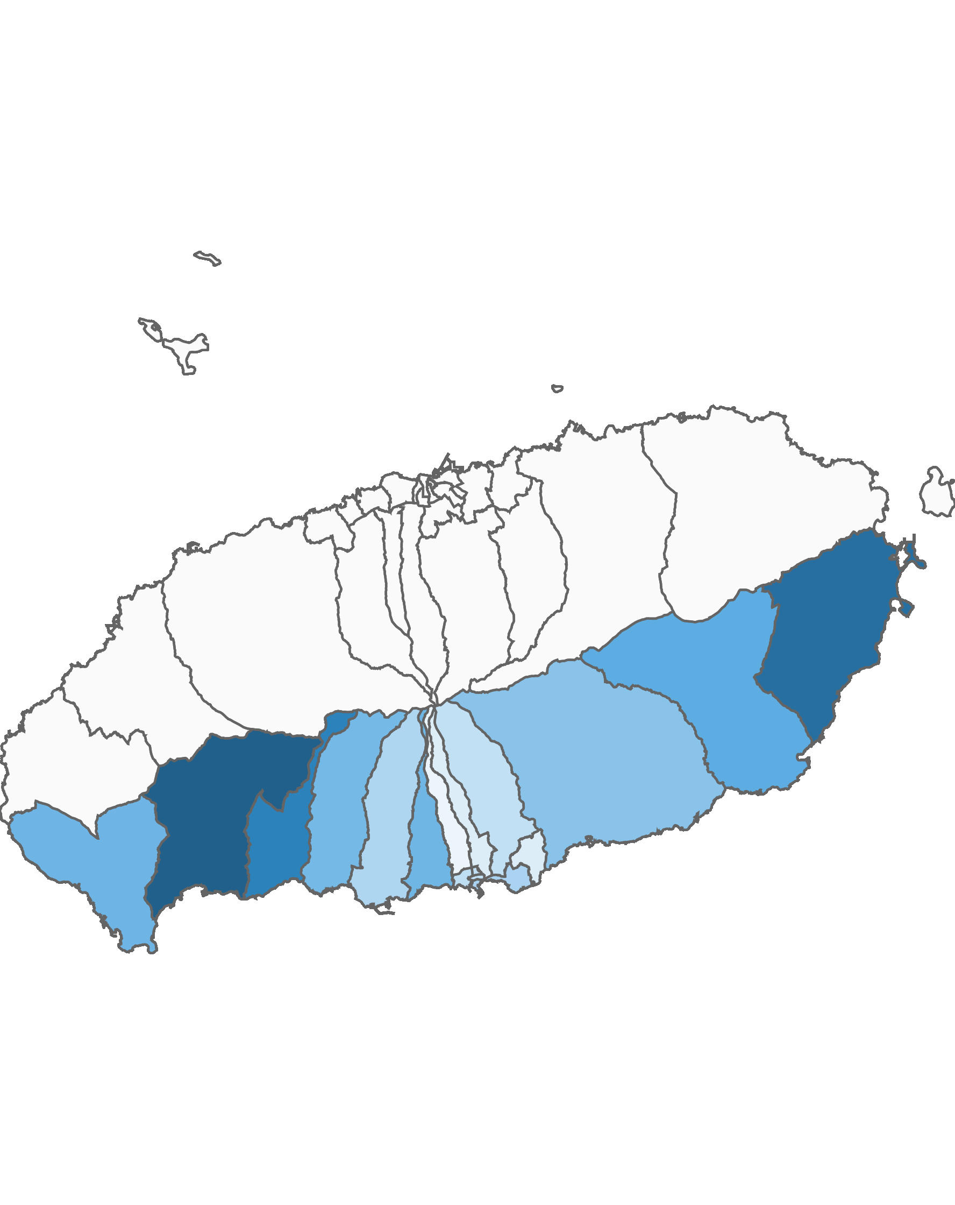
03. 서귀포시 방문객 분석
3.1 서귀포시 행정동별 방문객 – 전체 행정동
2021년 07월
(단위:명)
순위 |  | 행정동명 | 2020년 07월 |  | 2021년 07월 |  | 증감률
 |  |  | 인구(명) | 비율(%) | 인구(명) | 비율(%)
서귀포시 | 1위 | 안덕면 | 631,444 | 16 | 827,230 | 14.9 | 31
 | 2위 | 성산읍 | 579,996 | 14.7 | 749,372 | 13.5 | 29.2
 | 3위 | 예래동 | 489,949 | 12.4 | 646,309 | 11.7 | 31.9
 | 4위 | 표선면 | 325,572 | 8.2 | 428,122 | 7.7 | 31.5
 | 5위 | 대정읍 | 219,364 | 5.6 | 390,173 | 7.1 | 77.9
 | 6위 | 대륜동 | 221,745 | 5.6 | 386,725 | 7 | 74.4
 | 7위 | 중문동 | 265,468 | 6.7 | 373,538 | 6.8 | 40.7
 | 8위 | 남원읍 | 242,148 | 6.1 | 324,403 | 5.9 | 34
 | 9위 | 송산동 | 243,198 | 6.2 | 247,732 | 4.5 | 1.9
 | 10위 | 대천동 | 184,424 | 4.7 | 232,508 | 4.2 | 26.1
 | 11위 | 중앙동 | 60,734 | 1.5 | 184,288 | 3.3 | 203.4
 | 12위 | 천지동 | 117,317 | 3 | 183,392 | 3.3 | 56.3
 | 13위 | 정방동 | 110,873 | 2.8 | 176,042 | 3.2 | 58.8
 | 14위 | 영천동 | 96,815 | 2.5 | 170,245 | 3.1 | 75.8
 | 15위 | 동홍동 | 62,530 | 1.6 | 86,932 | 1.6 | 39
 | 16위 | 효돈동 | 63,415 | 1.6 | 85,074 | 1.5 | 34.2
 | 17위 | 서홍동 | 34,222 | 0.9 | 41,515 | 0.8 | 21.3
총인구 |  |  | 3,949,214 | 100 | 5,533,600 | 100 | 40.1
2021년 07월 기준 행정동 단위 방문객
높음
낮음
※ 행정동 방문객 (등간격 분류)

Slide 33
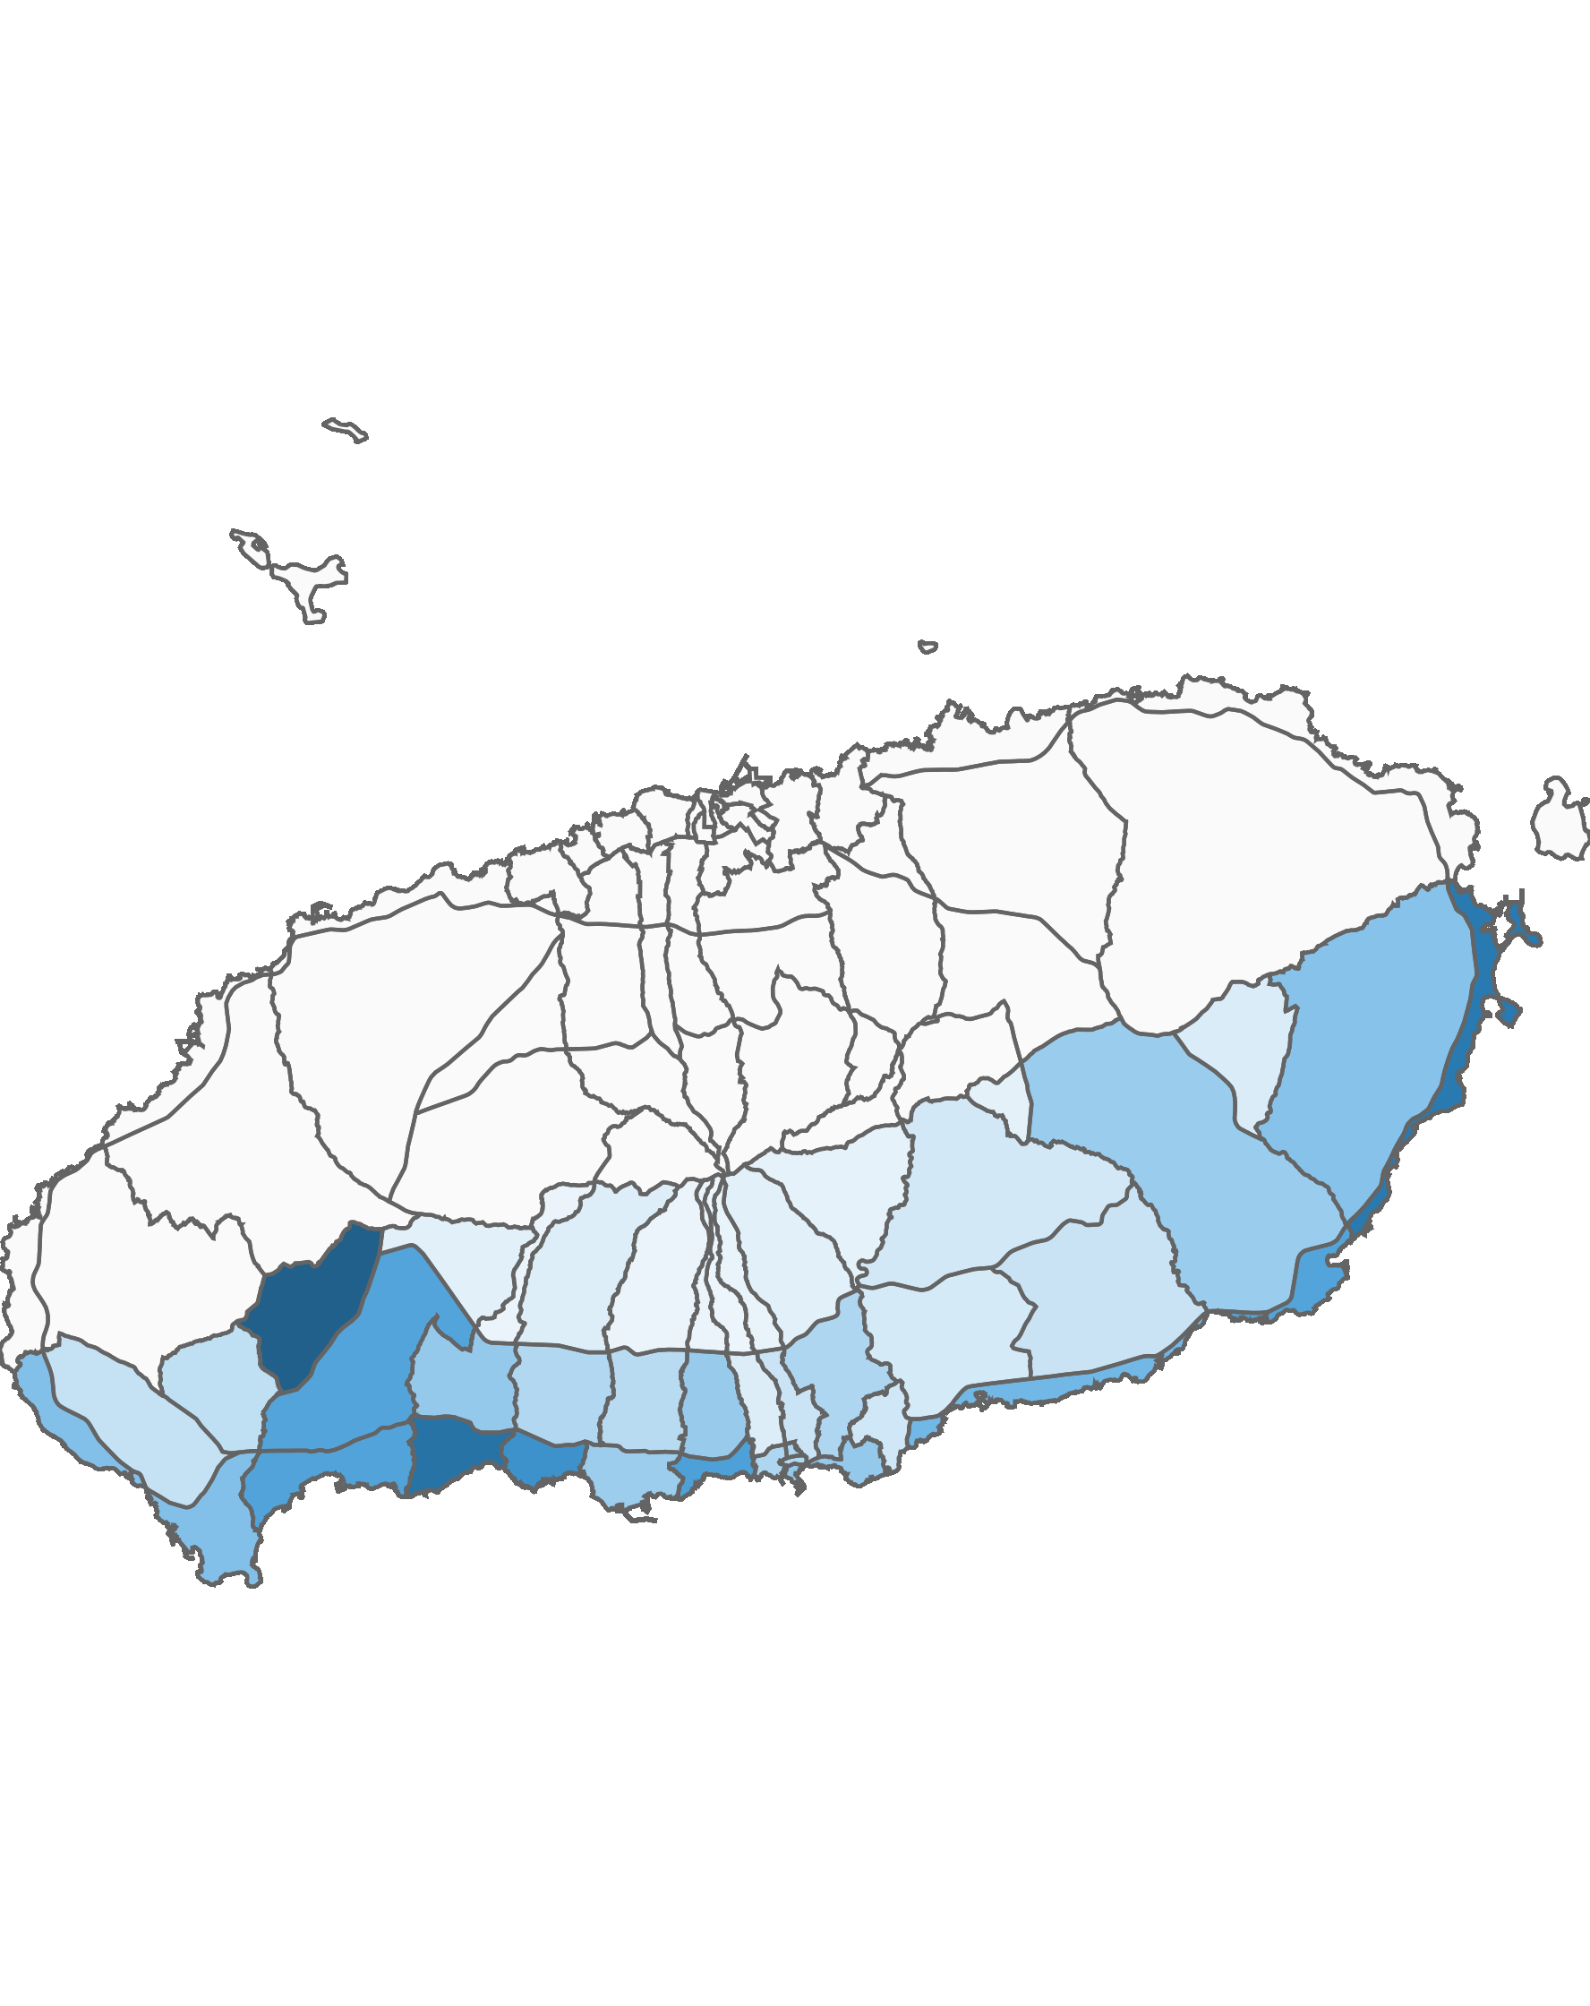
03. 서귀포시 방문객 분석
3.2 서귀포시 블록 단위 방문객 – 상위 15위
2021년 07월 : 6,109,035명
(단위:명)
순위 | 순위 | 블록명 | 2020년 07월 |  | 2021년 07월 |  | 증감률
 |  |  | 인구(명) | 비율(%) | 인구(명) | 비율(%)
서귀포시 | 1위 | 서광 | 360,576 | 8.2 | 755,039 | 12.4 | 109.4
 | 2위 | 예래해안 | 563,838 | 12.8 | 659,598 | 10.8 | 17
 | 3위 | 성산해안 | 411,817 | 9.4 | 625,923 | 10.2 | 52
 | 4위 | 중문해안 | 275,142 | 6.2 | 504,319 | 8.3 | 83.3
 | 5위 | 대륜 | 211,322 | 4.8 | 434,177 | 7.1 | 105.5
 | 6위 | 안덕해안 | 334,227 | 7.6 | 424,900 | 7 | 27.1
 | 7위 | 표선해안 | 337,951 | 7.7 | 419,941 | 6.9 | 24.3
 | 8위 | 안덕중산간 | 330,006 | 7.5 | 416,715 | 6.8 | 26.3
 | 9위 | 남원해안 | 247,287 | 5.6 | 325,973 | 5.3 | 31.8
 | 10위 | 대정해안 | 203,169 | 4.6 | 288,695 | 4.7 | 42.1
 | 11위 | 성산중산간 | 306,747 | 7 | 280,468 | 4.6 | -8.6
 | 12위 | 예래중산간 | 252,656 | 5.7 | 249,169 | 4.1 | -1.4
 | 13위 | 송산 | 243,198 | 5.5 | 247,732 | 4.1 | 1.9
 | 14위 | 대륜중산간 | 142,029 | 3.2 | 240,977 | 3.9 | 69.7
 | 15위 | 표선중산간 | 182,650 | 4.1 | 235,409 | 3.9 | 28.9
상위 15위 전체 인구 |  |  | 4,402,615 | 100 | 6,109,035 | 100 | 38.8
2021년 07월 기준 블록 단위 방문객
높음
낮음
※ 블록 방문객 (등간격 분류)

Slide 34
03. 서귀포시 방문객 분석
4.1 월별 외국인 방문객 추이
외국인 전체 방문객
(단위:명)
인구(명) | 01월 | 02월 | 03월 | 04월 | 05월 | 06월 | 07월 | 08월 | 09월 | 10월 | 11월 | 12월 | 총합계
2020년 | 57,371 | 16,804 | 4,218 | 3,343 | 3,805 | 3,850 | 4,250 | 6,907 | 4,367 | 4,450 | 2,529 | 2,607 | 114,501
2021년 | 1,729 | 1,935 | 2,527 | 2,486 | 3,311 | 3,293 | 2,889
인구차이 | -55,642 | -14,869 | -1,691 | -857 | -494 | -557 | -1,361
증감률 | -97% | -88.5% | -40.1% | -25.6% | -13% | -14.5% | -32%

Slide 35
03. 서귀포시 방문객 분석
4.2 국적별 외국인 방문객
2021년 07월 : 2,889명
(단위:명)
2020년 07월 |  |  |  | 2021년 07월
순위 | 국적명 | 인구수 | 점유율 | 순위 | 국적명 | 인구수 | 점유율
1위 | 중국 | 2,187 | 51.5 | 1위 | 중국 | 1,479 | 51.2
2위 | 미국 | 486 | 11.4 | 2위 | 미국 | 508 | 17.6
3위 | 필리핀 | 306 | 7.2 | 3위 | 인도네시아 | 145 | 5
4위 | 인도네시아 | 275 | 6.5 | 4위 | 네덜란드 | 118 | 4.1
5위 | 러시아 | 204 | 4.8 | 5위 | 필리핀 | 114 | 3.9
6위 | 네덜란드 | 162 | 3.8 | 6위 | 러시아 | 104 | 3.6
7위 | 미얀마 | 145 | 3.4 | 7위 | 미얀마 | 96 | 3.3
8위 | 우크라이나 | 60 | 1.4 | 8위 | 캐나다 | 43 | 1.5
9위 | 인도 | 57 | 1.3 | 9위 | 베트남 | 32 | 1.1
10위 | 캐나다 | 47 | 1.1 | 10위 | 말레이시아 | 24 | 0.8
11위 | 베트남 | 46 | 1.1 | 11위 | 우크라이나 | 21 | 0.7
12위 | 폴란드 | 33 | 0.8 | 12위 | 카자흐스탄 | 19 | 0.7
13위 | 카자흐스탄 | 28 | 0.7 | 13위 | 폴란드 | 19 | 0.7
14위 | 일본 | 27 | 0.6 | 14위 | 프랑스 | 19 | 0.7
15위 | 스리랑카 | 25 | 0.6 | 15위 | 스리랑카 | 14 | 0.5
기타 |  | 162 | 3.8 | 기타 |  | 134 | 4.6
총 인구 |  | 4,250 | 100 | 총 인구 |  | 2,889 | 100

Slide 36
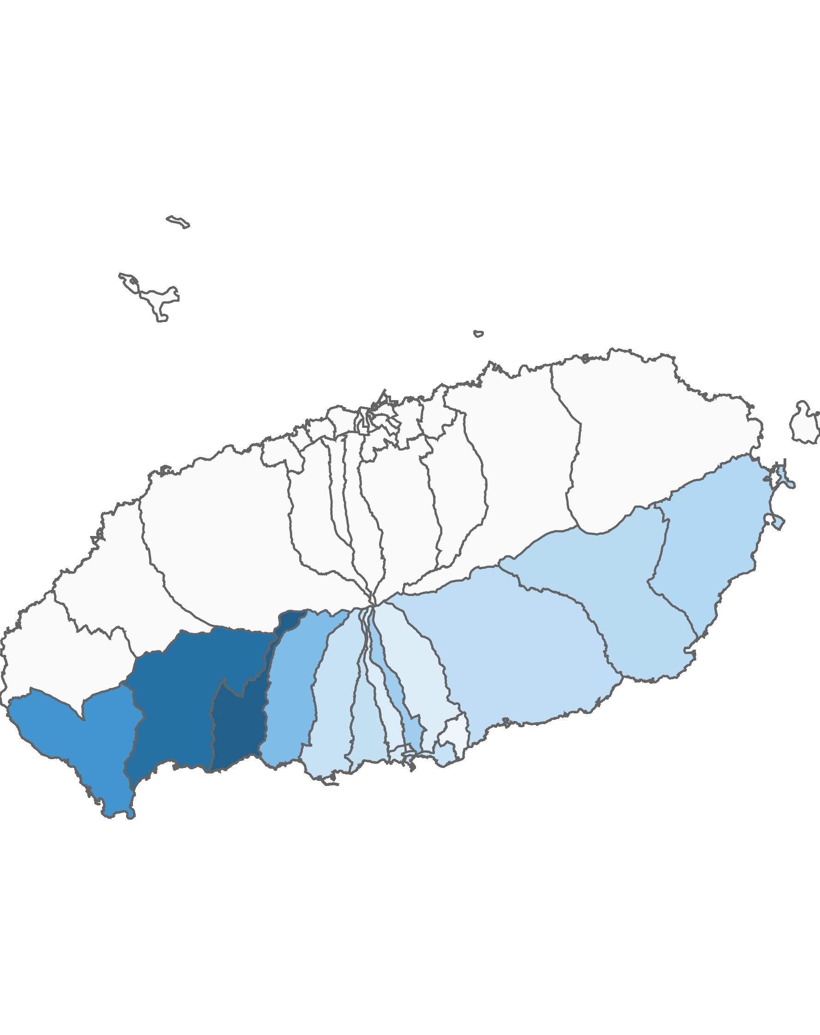
03. 서귀포시 방문객 분석
4.3 서귀포시 행정동별 외국인 방문객 – 전체 행정동
2021년 07월 : 2,889명
(단위:명)
순위 | 순위 | 행정동명 | 2020년 07월 |  | 2021년 07월 |  | 증감률
 |  |  | 인구(명) | 비율(%) | 인구(명) | 비율(%)
서귀포시 | 1위 | 예래동 | 886 | 20.8 | 597 | 20.7 | -32.6
제주시 | 2위 | 안덕면 | 828 | 19.5 | 530 | 18.3 | -36
제주시 | 3위 | 대정읍 | 592 | 13.9 | 386 | 13.4 | -34.8
제주시 | 4위 | 중문동 | 357 | 8.4 | 241 | 8.3 | -32.5
제주시 | 5위 | 동홍동 | 259 | 6.1 | 183 | 6.3 | -29.3
제주시 | 6위 | 성산읍 | 180 | 4.2 | 140 | 4.8 | -22.2
제주시 | 7위 | 표선면 | 180 | 4.2 | 127 | 4.4 | -29.4
제주시 | 8위 | 남원읍 | 139 | 3.3 | 112 | 3.9 | -19.4
제주시 | 9위 | 대륜동 | 140 | 3.3 | 98 | 3.4 | -30
제주시 | 10위 | 송산동 | 138 | 3.2 | 94 | 3.3 | -31.9
제주시 | 11위 | 대천동 | 133 | 3.1 | 92 | 3.2 | -30.8
제주시 | 12위 | 정방동 | 125 | 2.9 | 87 | 3 | -30.4
제주시 | 13위 | 천지동 | 86 | 2 | 59 | 2 | -31.4
제주시 | 14위 | 중앙동 | 71 | 1.7 | 47 | 1.6 | -33.8
제주시 | 15위 | 서홍동 | 68 | 1.6 | 47 | 1.6 | -30.9
제주시 | 16위 | 영천동 | 56 | 1.3 | 42 | 1.5 | -25
제주시 | 17위 | 효돈동 | 12 | 0.3 | 7 | 0.2 | -41.7
총인구 |  |  | 4,250 | 100 | 2,889 | 100 | -32
2021년 07월 기준 행정동 단위 외국인 방문객
높음
낮음
※ 행정동 방문객 (등간격 분류)

Slide 37
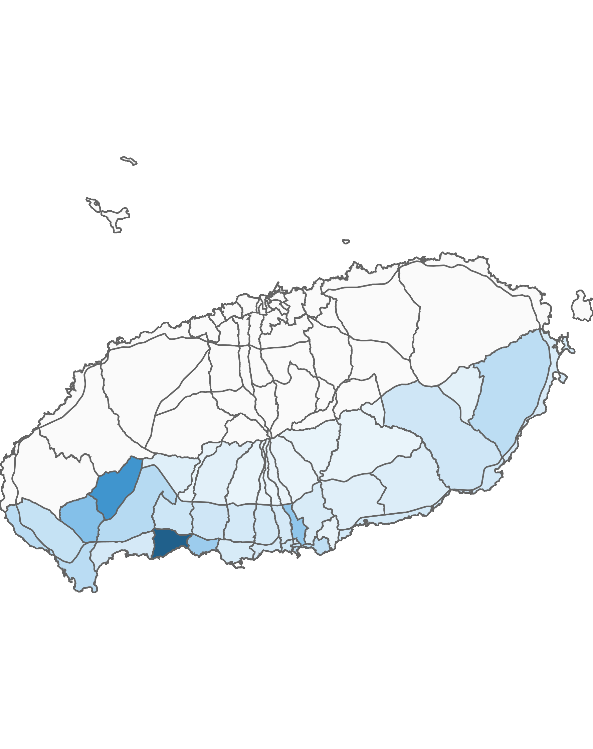
03. 서귀포시 방문객 분석
4.4 서귀포시 블록 단위 외국인 방문객 – 상위 15위
2021년 07월 : 2,889명
(단위:명)
순위 | 순위 | 블록명 | 2020년 07월 |  | 2021년 07월 |  | 증감률
 |  |  | 인구(명) | 비율(%) | 인구(명) | 비율(%)
서귀포시 | 1위 | 예래해안 | 803 | 18.9 | 531 | 18.4 | -33.9
제주시 | 2위 | 서광 | 590 | 13.9 | 345 | 11.9 | -41.5
제주시 | 3위 | 영어교육도시 | 336 | 7.9 | 201 | 7 | -40.2
제주시 | 4위 | 동홍 | 257 | 6 | 181 | 6.3 | -29.6
제주시 | 5위 | 중문해안 | 245 | 5.8 | 162 | 5.6 | -33.9
제주시 | 6위 | 안덕중산간 | 141 | 3.3 | 113 | 3.9 | -19.9
제주시 | 7위 | 대정해안 | 138 | 3.2 | 105 | 3.6 | -23.9
제주시 | 8위 | 성산중산간 | 127 | 3 | 101 | 3.5 | -20.5
제주시 | 9위 | 송산 | 138 | 3.2 | 94 | 3.3 | -31.9
제주시 | 10위 | 정방 | 125 | 2.9 | 87 | 3 | -30.4
제주시 | 11위 | 대정중산간 | 118 | 2.8 | 80 | 2.8 | -32.2
제주시 | 12위 | 예래중산간 | 80 | 1.9 | 63 | 2.2 | -21.3
제주시 | 13위 | 중문중산간 | 90 | 2.1 | 60 | 2.1 | -33.3
제주시 | 14위 | 표선중산간 | 82 | 1.9 | 60 | 2.1 | -26.8
제주시 | 15위 | 천지 | 86 | 2 | 59 | 2 | -31.4
총인구 |  |  | 4,250 | 100 | 2,889 | 100 | -32
2021년 07월 기준 블록 단위 외국인 방문객
높음
낮음
※ 블록 방문객 (등간격 분류)

Slide 38
Chapter. 04
행정동 단위 방문객 분석

Slide 39
04. 행정동 단위 방문객 분석
1.1 총 방문객 : 상위 15위
2021년 07월 기준
(단위:명)
순위 | 시군구명 | 행정동명 | 2021년 07월
 |  |  | 인구(명) | 비율(%)
1 | 제주시 | 용담2동 | 1,370,625 | 9.7
2 | 제주시 | 애월읍 | 1,165,811 | 8.2
3 | 서귀포시 | 안덕면 | 827,230 | 5.8
4 | 제주시 | 한림읍 | 761,896 | 5.4
5 | 제주시 | 연동 | 750,561 | 5.3
6 | 서귀포시 | 성산읍 | 749,372 | 5.3
7 | 제주시 | 조천읍 | 718,274 | 5.1
8 | 제주시 | 구좌읍 | 701,016 | 4.9
9 | 서귀포시 | 예래동 | 646,309 | 4.6
10 | 제주시 | 노형동 | 570,059 | 4
11 | 서귀포시 | 표선면 | 428,122 | 3
12 | 서귀포시 | 대정읍 | 390,173 | 2.8
13 | 서귀포시 | 대륜동 | 386,725 | 2.7
14 | 서귀포시 | 중문동 | 373,538 | 2.6
15 | 서귀포시 | 남원읍 | 324,403 | 2.3
기타 |  |  | 4,012,137 | 28.3
합계 |  |  | 14,176,251 | 100
2021년 07월 기준 : 행정동 단위 방문객 수
높음
낮음
※ 행정동 방문객 (등간격 분류)

Slide 40
04. 행정동 단위 방문객 분석
1.2 전년 대비 총 방문객 증감률
증가율 : 상위 15위
(단위:명)
감소율 : 상위 15위
(단위:명)
순위 | 시군명 | 행정동명 | 2020년 07월 | 2021년 07월 | 인구차이 | 증가율
1 | 서귀포시 | 중앙동 | 60,734 | 184,288 | 123,554 | 203.43
2 | 제주시 | 삼도1동 | 20,512 | 53,473 | 32,961 | 160.69
3 | 서귀포시 | 대정읍 | 219,364 | 390,173 | 170,809 | 77.87
4 | 서귀포시 | 영천동 | 96,815 | 170,245 | 73,430 | 75.85
5 | 서귀포시 | 대륜동 | 221,745 | 386,725 | 164,980 | 74.4
6 | 제주시 | 건입동 | 132,013 | 227,301 | 95,288 | 72.18
7 | 제주시 | 용담1동 | 19,096 | 31,123 | 12,027 | 62.98
8 | 서귀포시 | 정방동 | 110,873 | 176,042 | 65,169 | 58.78
9 | 제주시 | 삼양동 | 57,229 | 89,686 | 32,457 | 56.71
10 | 서귀포시 | 천지동 | 117,317 | 183,392 | 66,075 | 56.32
11 | 제주시 | 연동 | 489,748 | 750,561 | 260,813 | 53.25
12 | 제주시 | 노형동 | 373,109 | 570,059 | 196,950 | 52.79
13 | 제주시 | 애월읍 | 773,342 | 1,165,811 | 392,469 | 50.75
14 | 제주시 | 한림읍 | 509,821 | 761,896 | 252,075 | 49.44
15 | 제주시 | 한경면 | 216,928 | 320,755 | 103,827 | 47.86
순위 | 시군명 | 행정동명 | 2020년 07월 | 2021년 07월 | 인구차이 | 감소율
1 | 제주시 | 일도1동 | 77,635 | 66,088 | -11,547 | -14.87
2 | 서귀포시 | 송산동 | 243,198 | 247,732 | 4,534 | 1.86
3 | 제주시 | 일도2동 | 183,532 | 198,386 | 14,854 | 8.09
4 | 제주시 | 이도2동 | 195,392 | 216,013 | 20,621 | 10.55
5 | 제주시 | 이호동 | 105,850 | 118,517 | 12,667 | 11.97
6 | 제주시 | 화북동 | 50,514 | 57,903 | 7,389 | 14.63
7 | 제주시 | 추자면 | 33,655 | 38,827 | 5,172 | 15.37
8 | 제주시 | 용담2동 | 1,176,673 | 1,370,625 | 193,952 | 16.48
9 | 제주시 | 삼도2동 | 169,971 | 205,092 | 35,121 | 20.66
10 | 서귀포시 | 서홍동 | 34,222 | 41,515 | 7,293 | 21.31
11 | 서귀포시 | 대천동 | 184,424 | 232,508 | 48,084 | 26.07
12 | 제주시 | 우도면 | 114,745 | 145,512 | 30,767 | 26.81
13 | 제주시 | 조천읍 | 564,417 | 718,274 | 153,857 | 27.26
14 | 제주시 | 봉개동 | 107,634 | 137,523 | 29,889 | 27.77
15 | 서귀포시 | 성산읍 | 579,996 | 749,372 | 169,376 | 29.2

Slide 41

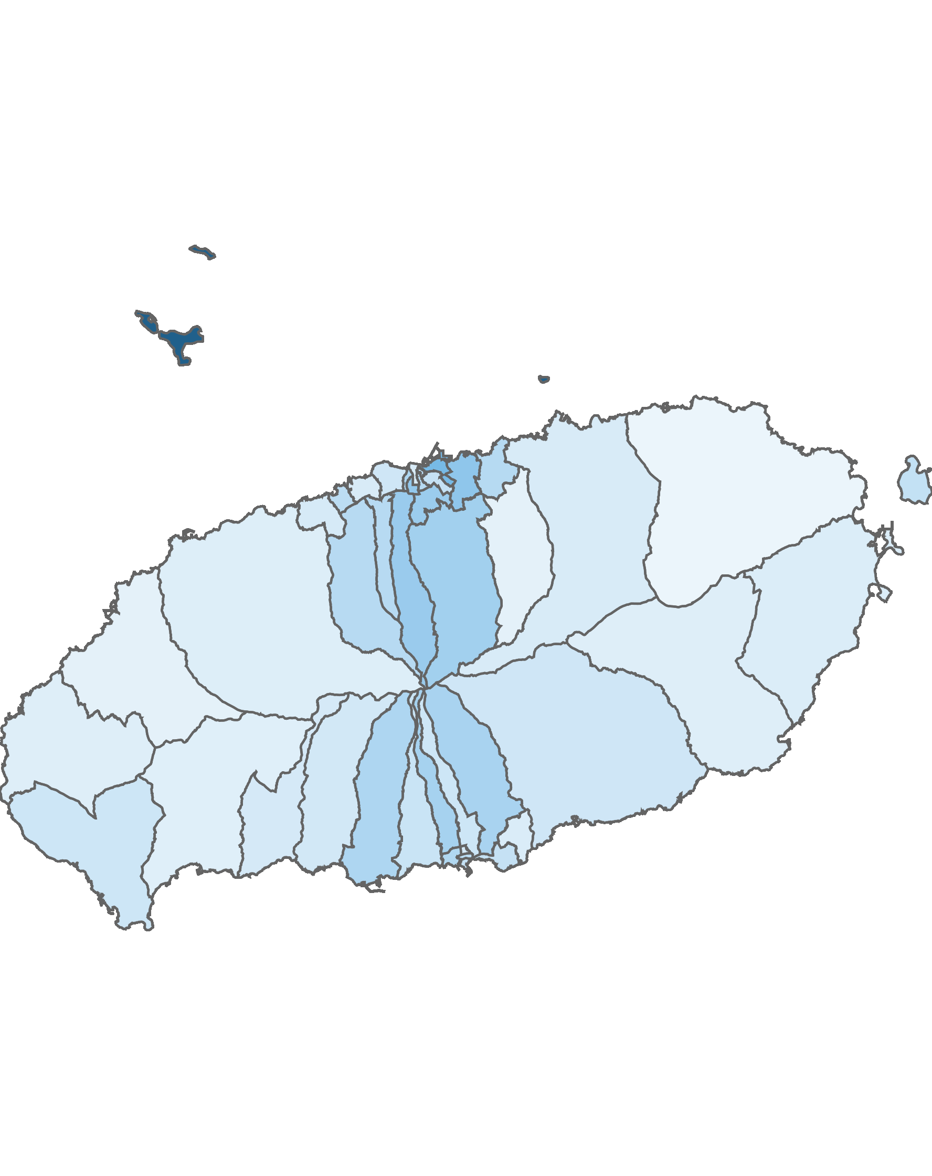
04. 행정동 단위 방문객 분석
2.1 남성 방문객 분석
방문객 수 : 상위 10위
(단위:명)
남성 비율 : 상위 10위
(단위:명)
순위 | 시군명 | 행정동명 | 남성 |  | 여성 |  | 총 인구
 |  |  | 인구(명) | 비율(%) | 인구(명) | 비율(%)
1 | 제주시 | 용담2동 | 668,126 | 48.7 | 702,499 | 51.3 | 1,370,625
2 | 제주시 | 애월읍 | 551,341 | 47.3 | 614,470 | 52.7 | 1,165,811
3 | 서귀포시 | 안덕면 | 389,529 | 47.1 | 437,701 | 52.9 | 827,230
4 | 제주시 | 연동 | 382,784 | 51 | 367,777 | 49 | 750,561
5 | 서귀포시 | 성산읍 | 355,890 | 47.5 | 393,482 | 52.5 | 749,372
6 | 제주시 | 한림읍 | 355,311 | 46.6 | 406,585 | 53.4 | 761,896
7 | 제주시 | 조천읍 | 343,262 | 47.8 | 375,012 | 52.2 | 718,274
8 | 제주시 | 구좌읍 | 322,750 | 46 | 378,266 | 54 | 701,016
9 | 서귀포시 | 예래동 | 310,790 | 48.1 | 335,519 | 51.9 | 646,309
10 | 제주시 | 노형동 | 290,853 | 51 | 279,206 | 49 | 570,059
순위 | 시군명 | 행정동명 | 남성 |  | 여성 |  | 총 인구
 |  |  | 인구(명) | 비율(%) | 인구(명) | 비율(%)
1 | 제주시 | 추자면 | 27,113 | 69.8 | 11,714 | 30.2 | 38,827
2 | 제주시 | 건입동 | 127,147 | 55.9 | 100,154 | 44.1 | 227,301
3 | 제주시 | 화북동 | 31,408 | 54.2 | 26,495 | 45.8 | 57,903
4 | 제주시 | 삼도1동 | 28,843 | 53.9 | 24,630 | 46.1 | 53,473
5 | 제주시 | 오라동 | 59,461 | 53.4 | 51,795 | 46.6 | 111,256
6 | 제주시 | 이도2동 | 115,131 | 53.3 | 100,882 | 46.7 | 216,013
7 | 제주시 | 아라동 | 95,232 | 52.8 | 85,253 | 47.2 | 180,485
8 | 서귀포시 | 서홍동 | 21,777 | 52.5 | 19,738 | 47.5 | 41,515
9 | 서귀포시 | 영천동 | 89,031 | 52.3 | 81,214 | 47.7 | 170,245
10 | 제주시 | 용담1동 | 16,152 | 51.9 | 14,971 | 48.1 | 31,123
남성 방문객 수
남성 비율
높음
낮음
높음
낮음
※ 행정동 방문객 (등간격 분류)
※ 행정동 비율 (등간격 분류)

Slide 42
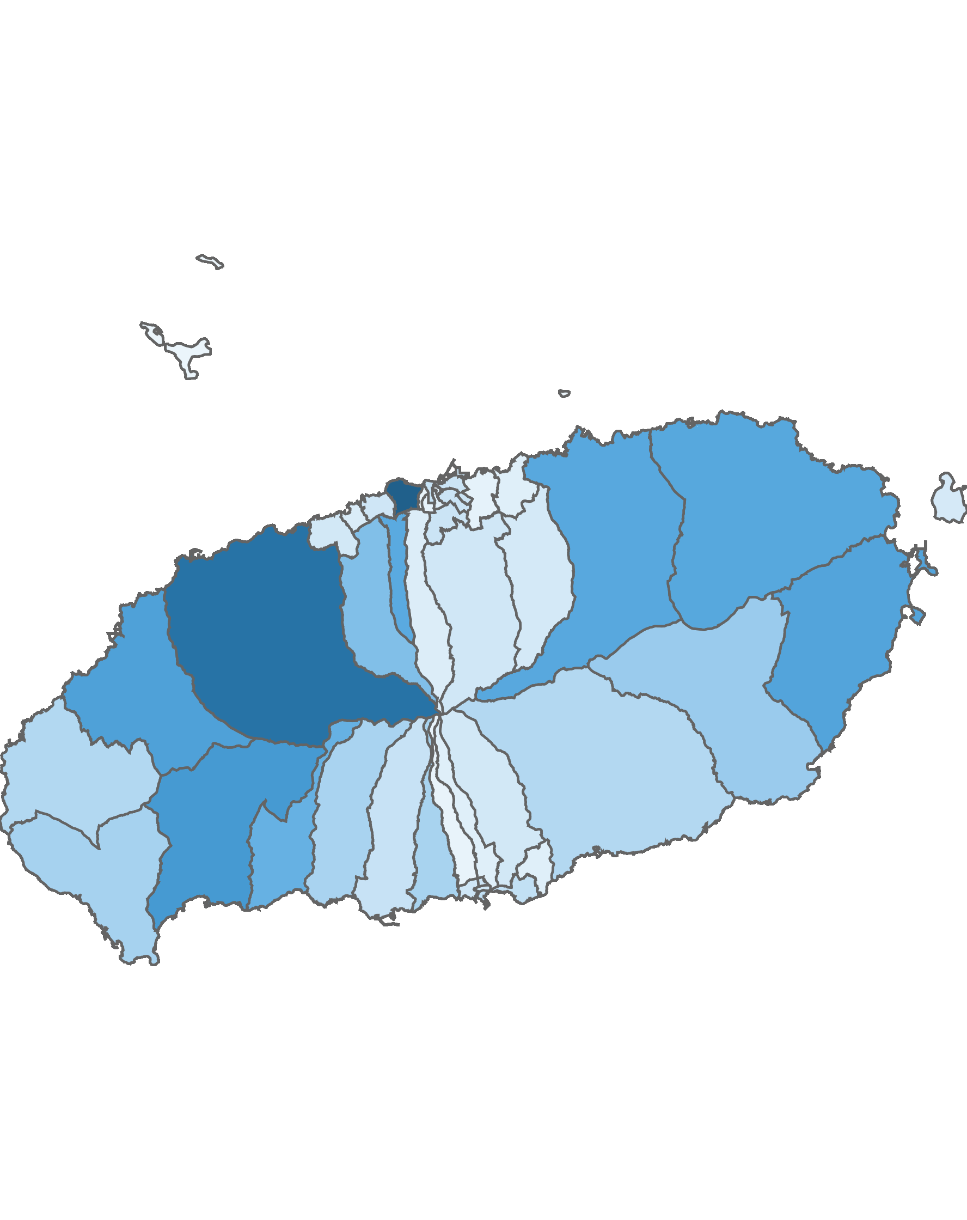
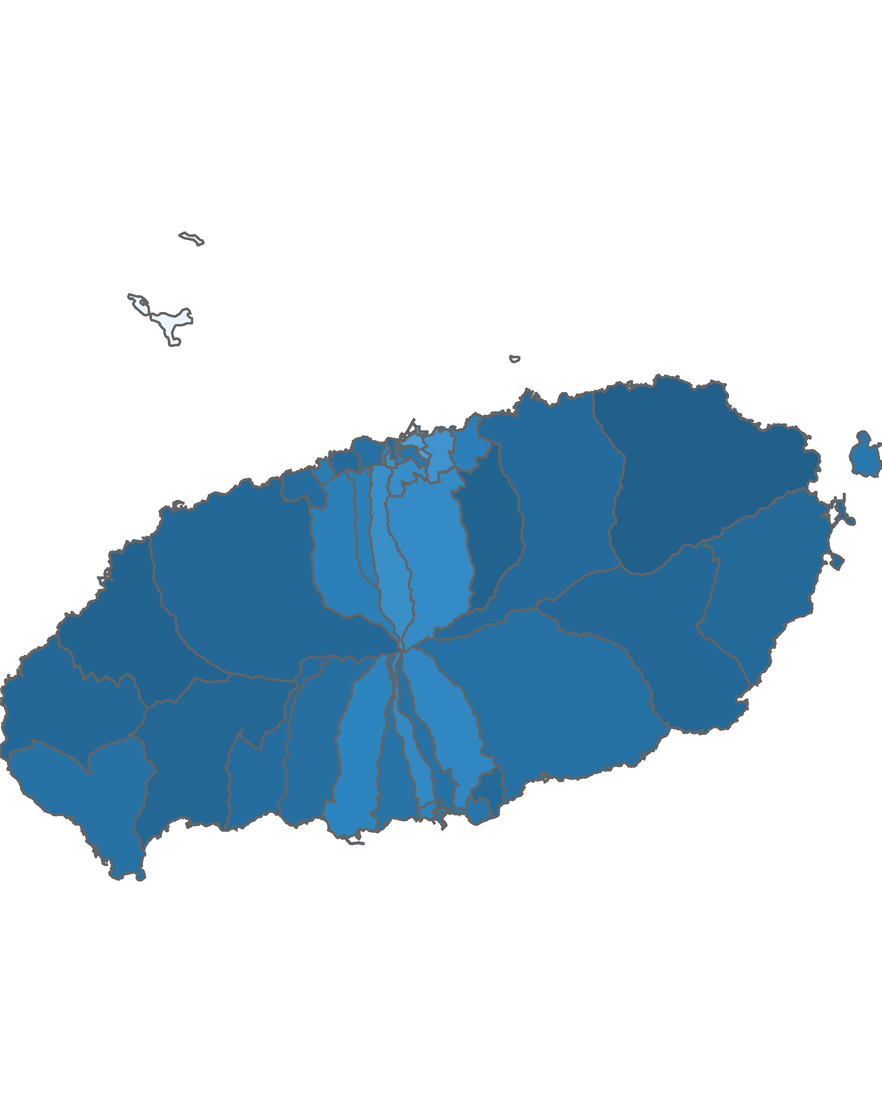
04. 행정동 단위 방문객 분석
2.2 여성 방문객 분석
방문객 수 : 상위 10위
(단위:명)
여성 비율 : 상위 10위
(단위:명)
순위 | 시군명 | 행정동명 | 남성 |  | 여성 |  | 총 인구
 |  |  | 인구(명) | 비율(%) | 인구(명) | 비율(%)
1 | 제주시 | 용담2동 | 668,126 | 48.7 | 702,499 | 51.3 | 1,370,625
2 | 제주시 | 애월읍 | 551,341 | 47.3 | 614,470 | 52.7 | 1,165,811
3 | 서귀포시 | 안덕면 | 389,529 | 47.1 | 437,701 | 52.9 | 827,230
4 | 제주시 | 한림읍 | 355,311 | 46.6 | 406,585 | 53.4 | 761,896
5 | 서귀포시 | 성산읍 | 355,890 | 47.5 | 393,482 | 52.5 | 749,372
6 | 제주시 | 구좌읍 | 322,750 | 46 | 378,266 | 54 | 701,016
7 | 제주시 | 조천읍 | 343,262 | 47.8 | 375,012 | 52.2 | 718,274
8 | 제주시 | 연동 | 382,784 | 51 | 367,777 | 49 | 750,561
9 | 서귀포시 | 예래동 | 310,790 | 48.1 | 335,519 | 51.9 | 646,309
10 | 제주시 | 노형동 | 290,853 | 51 | 279,206 | 49 | 570,059
순위 | 시군명 | 행정동명 | 남성 |  | 여성 |  | 총 인구
 |  |  | 인구(명) | 비율(%) | 인구(명) | 비율(%)
1 | 제주시 | 구좌읍 | 322,750 | 46 | 378,266 | 54 | 701,016
2 | 제주시 | 한림읍 | 355,311 | 46.6 | 406,585 | 53.4 | 761,896
3 | 제주시 | 봉개동 | 64,095 | 46.6 | 73,428 | 53.4 | 137,523
4 | 서귀포시 | 안덕면 | 389,529 | 47.1 | 437,701 | 52.9 | 827,230
5 | 서귀포시 | 표선면 | 201,962 | 47.2 | 226,160 | 52.8 | 428,122
6 | 제주시 | 한경면 | 151,248 | 47.2 | 169,507 | 52.8 | 320,755
7 | 제주시 | 애월읍 | 551,341 | 47.3 | 614,470 | 52.7 | 1,165,811
8 | 서귀포시 | 성산읍 | 355,890 | 47.5 | 393,482 | 52.5 | 749,372
9 | 서귀포시 | 효돈동 | 40,496 | 47.6 | 44,578 | 52.4 | 85,074
10 | 제주시 | 조천읍 | 343,262 | 47.8 | 375,012 | 52.2 | 718,274
여성 방문객 수
여성 비율
높음
낮음
높음
낮음
※ 행정동 방문객 (등간격 분류)
※ 행정동 비율 (등간격 분류)

Slide 43
04. 행정동 단위 방문객 분석
2.3 전년 대비 남/녀 방문객 증가율
남성 증가율 : 상위 15위
(단위:명)
여성 증가율 : 상위 15위
(단위:명)
순위 | 시군명 | 행정동명 | 2020년 07월 | 2021년 07월 | 인구차이 | 증감률
1 | 서귀포시 | 중앙동 | 31,341 | 88,841 | 57,500 | 183.47
2 | 제주시 | 삼도1동 | 11,754 | 28,843 | 17,089 | 145.39
3 | 서귀포시 | 영천동 | 51,254 | 89,031 | 37,777 | 73.71
4 | 서귀포시 | 대륜동 | 112,287 | 190,167 | 77,880 | 69.36
5 | 서귀포시 | 대정읍 | 114,739 | 190,367 | 75,628 | 65.91
6 | 서귀포시 | 정방동 | 55,543 | 88,969 | 33,426 | 60.18
7 | 제주시 | 건입동 | 80,377 | 127,147 | 46,770 | 58.19
8 | 제주시 | 용담1동 | 10,239 | 16,152 | 5,913 | 57.75
9 | 제주시 | 삼양동 | 29,502 | 45,837 | 16,335 | 55.37
10 | 서귀포시 | 천지동 | 61,119 | 94,508 | 33,389 | 54.63
11 | 제주시 | 노형동 | 201,141 | 290,853 | 89,712 | 44.6
12 | 제주시 | 애월읍 | 386,581 | 551,341 | 164,760 | 42.62
13 | 제주시 | 연동 | 269,707 | 382,784 | 113,077 | 41.93
14 | 제주시 | 한림읍 | 250,834 | 355,311 | 104,477 | 41.65
15 | 제주시 | 한경면 | 110,329 | 151,248 | 40,919 | 37.09
순위 | 시군명 | 행정동명 | 2020년 07월 | 2021년 07월 | 인구차이 | 증감률
1 | 서귀포시 | 중앙동 | 29,393 | 95,447 | 66,054 | 224.73
2 | 제주시 | 삼도1동 | 8,758 | 24,630 | 15,872 | 181.23
3 | 제주시 | 건입동 | 51,636 | 100,154 | 48,518 | 93.96
4 | 서귀포시 | 대정읍 | 104,625 | 199,806 | 95,181 | 90.97
5 | 서귀포시 | 대륜동 | 109,458 | 196,558 | 87,100 | 79.57
6 | 서귀포시 | 영천동 | 45,561 | 81,214 | 35,653 | 78.25
7 | 제주시 | 용담1동 | 8,857 | 14,971 | 6,114 | 69.03
8 | 제주시 | 연동 | 220,041 | 367,777 | 147,736 | 67.14
9 | 제주시 | 노형동 | 171,968 | 279,206 | 107,238 | 62.36
10 | 제주시 | 한경면 | 106,599 | 169,507 | 62,908 | 59.01
11 | 제주시 | 애월읍 | 386,761 | 614,470 | 227,709 | 58.88
12 | 서귀포시 | 천지동 | 56,198 | 88,884 | 32,686 | 58.16
13 | 제주시 | 삼양동 | 27,727 | 43,849 | 16,122 | 58.15
14 | 제주시 | 도두동 | 56,518 | 88,968 | 32,450 | 57.42
15 | 서귀포시 | 정방동 | 55,330 | 87,073 | 31,743 | 57.37

Slide 44
04. 행정동 단위 방문객 분석
2.4 전년 대비 남/녀 방문객 감소율
남성 감소율 : 상위 15위
(단위:명)
여성 감소율 : 상위 15위
(단위:명)
순위 | 시군명 | 행정동명 | 2020년 07월 | 2021년 07월 | 인구차이 | 증감률
1 | 제주시 | 일도1동 | 39,688 | 33,598 | -6,090 | -15.34
2 | 서귀포시 | 송산동 | 122,905 | 122,936 | 31 | 0.03
3 | 제주시 | 일도2동 | 97,516 | 98,357 | 841 | 0.86
4 | 제주시 | 추자면 | 25,842 | 27,113 | 1,271 | 4.92
5 | 제주시 | 이도2동 | 107,861 | 115,131 | 7,270 | 6.74
6 | 제주시 | 이호동 | 55,367 | 59,876 | 4,509 | 8.14
7 | 제주시 | 용담2동 | 601,233 | 668,126 | 66,893 | 11.13
8 | 제주시 | 삼도2동 | 86,496 | 98,053 | 11,557 | 13.36
9 | 제주시 | 화북동 | 27,224 | 31,408 | 4,184 | 15.37
10 | 서귀포시 | 서홍동 | 17,928 | 21,777 | 3,849 | 21.47
11 | 제주시 | 우도면 | 59,585 | 72,525 | 12,940 | 21.72
12 | 서귀포시 | 대천동 | 98,882 | 120,552 | 21,670 | 21.92
13 | 제주시 | 봉개동 | 51,812 | 64,095 | 12,283 | 23.71
14 | 제주시 | 조천읍 | 276,644 | 343,262 | 66,618 | 24.08
15 | 서귀포시 | 성산읍 | 286,312 | 355,890 | 69,578 | 24.3
순위 | 시군명 | 행정동명 | 2020년 07월 | 2021년 07월 | 인구차이 | 증감률
1 | 제주시 | 일도1동 | 37,947 | 32,490 | -5,457 | -14.38
2 | 서귀포시 | 송산동 | 120,293 | 124,796 | 4,503 | 3.74
3 | 제주시 | 화북동 | 23,290 | 26,495 | 3,205 | 13.76
4 | 제주시 | 이도2동 | 87,531 | 100,882 | 13,351 | 15.25
5 | 제주시 | 이호동 | 50,483 | 58,641 | 8,158 | 16.16
6 | 제주시 | 일도2동 | 86,016 | 100,029 | 14,013 | 16.29
7 | 서귀포시 | 서홍동 | 16,294 | 19,738 | 3,444 | 21.14
8 | 제주시 | 용담2동 | 575,440 | 702,499 | 127,059 | 22.08
9 | 제주시 | 삼도2동 | 83,475 | 107,039 | 23,564 | 28.23
10 | 제주시 | 조천읍 | 287,773 | 375,012 | 87,239 | 30.32
11 | 서귀포시 | 대천동 | 85,542 | 111,956 | 26,414 | 30.88
12 | 제주시 | 봉개동 | 55,822 | 73,428 | 17,606 | 31.54
13 | 제주시 | 우도면 | 55,160 | 72,987 | 17,827 | 32.32
14 | 서귀포시 | 성산읍 | 293,684 | 393,482 | 99,798 | 33.98
15 | 서귀포시 | 안덕면 | 324,253 | 437,701 | 113,448 | 34.99

Slide 45
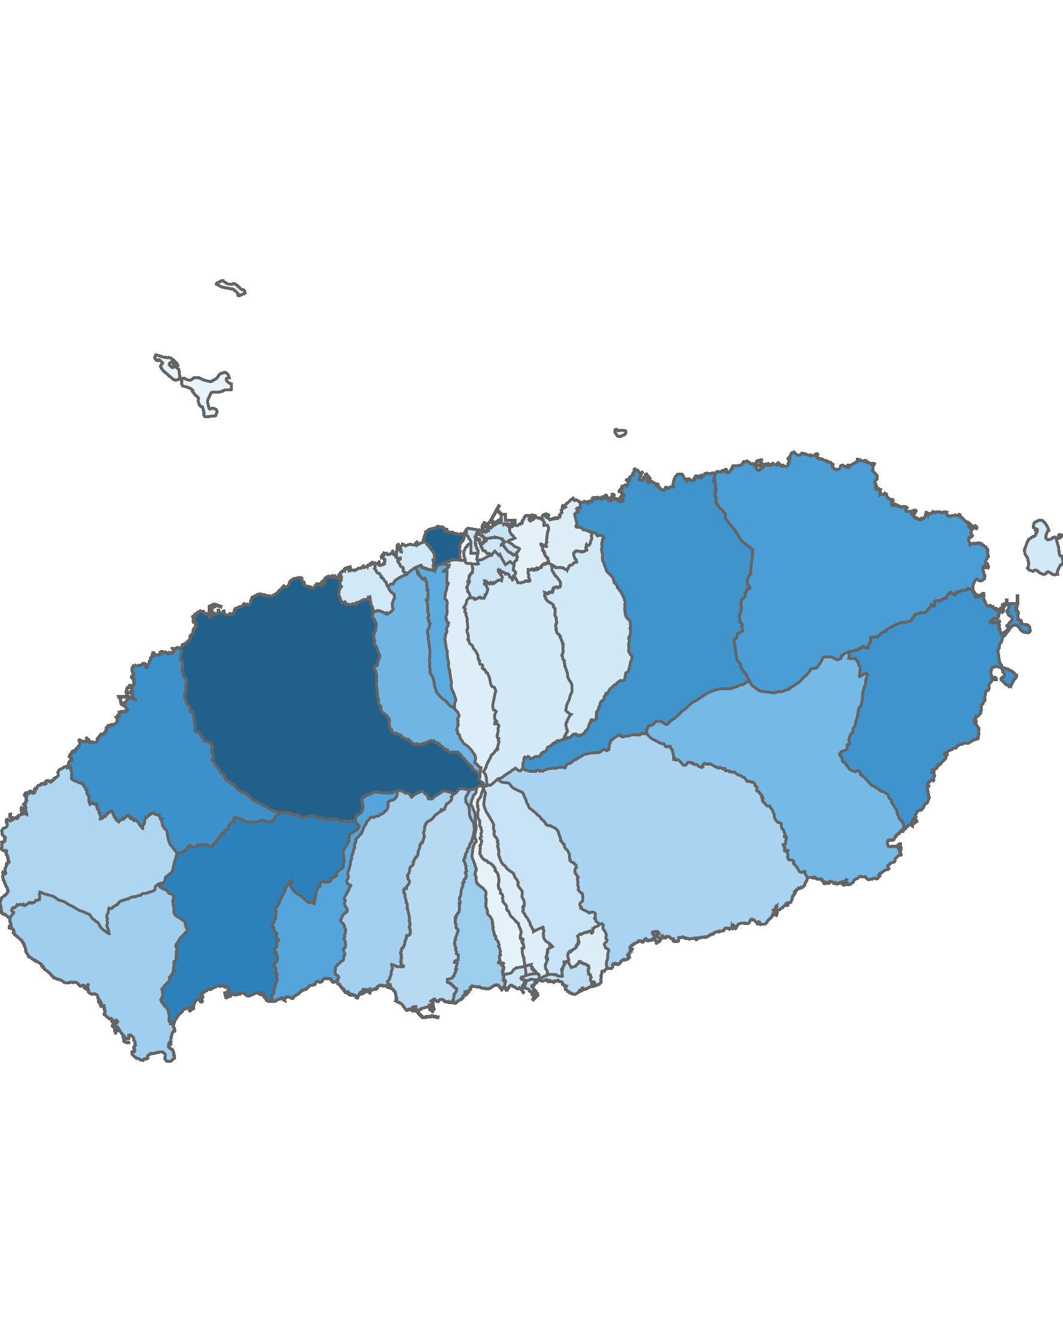
04. 행정동 단위 방문객 분석
3.1 청소년층 방문객 분석
10대 이하 방문객 수 : 상위 5위
(단위:명)
순위 | 시군명 | 행정동명 | 10대 이하 |  | 전체 방문객
 |  |  | 인구(명) | 비율(%)
1 | 제주시 | 애월읍 | 225,629 | 19.35 | 1,165,811
2 | 제주시 | 용담2동 | 224,087 | 16.35 | 1,370,625
3 | 서귀포시 | 안덕면 | 177,460 | 21.45 | 827,230
4 | 제주시 | 한림읍 | 153,382 | 20.13 | 761,896
5 | 제주시 | 조천읍 | 150,150 | 20.9 | 718,274
높음
낮음
※ 행정동 방문객 (등간격 분류)
10대 이하 청소년층 점유율 : 상위 5위
(단위:명)
순위 | 시군명 | 행정동명 | 10대 이하 청소년층 |  | 20대 ~ 30대 젊은층 |  | 40대 ~ 60대 중·장년층 |  | 70대 이상 노년층 |  | 전체 방문객
 |  |  | 인구(명) | 비율(%) | 인구(명) | 비율(%) | 인구(명) | 비율(%) | 인구(명) | 비율(%)
1 | 서귀포시 | 서홍동 | 9,604 | 23.13 | 16,324 | 39.32 | 14,499 | 34.92 | 1,088 | 2.62 | 41,515
2 | 서귀포시 | 표선면 | 98,011 | 22.89 | 148,635 | 34.72 | 172,226 | 40.23 | 9,250 | 2.16 | 428,122
3 | 서귀포시 | 대천동 | 50,572 | 21.75 | 96,415 | 41.47 | 80,693 | 34.71 | 4,828 | 2.08 | 232,508
4 | 서귀포시 | 안덕면 | 177,460 | 21.45 | 333,607 | 40.33 | 300,415 | 36.32 | 15,748 | 1.9 | 827,230
5 | 서귀포시 | 정방동 | 37,405 | 21.25 | 79,569 | 45.2 | 56,937 | 32.34 | 2,131 | 1.21 | 176,042

Slide 46
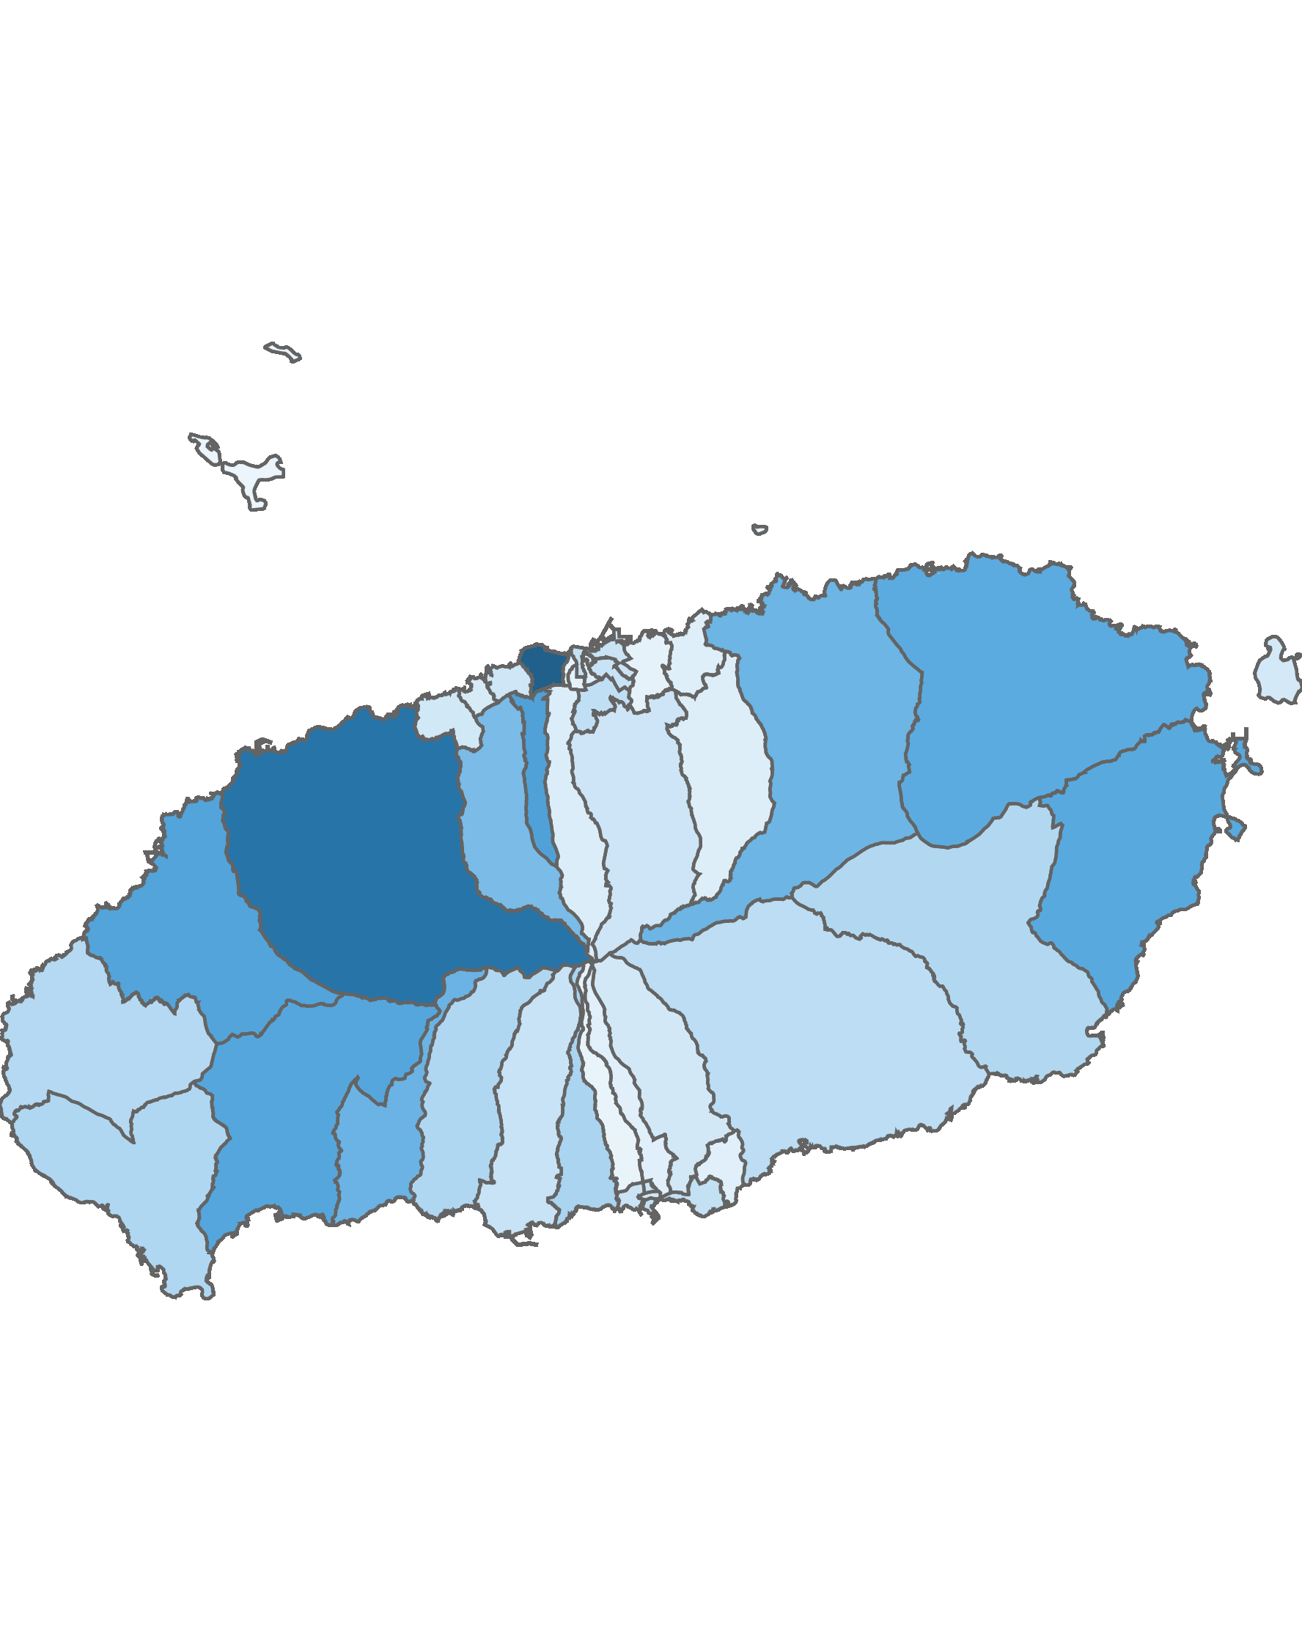
04. 행정동 단위 방문객 분석
3.2 젊은 층 방문객 분석
20대 ~ 30대 방문객 수: 상위 5위
(단위:명)
순위 | 시군명 | 행정동명 | 20대 ~ 30대 |  | 전체 방문객
 |  |  | 인구(명) | 비율(%)
1 | 제주시 | 용담2동 | 609,077 | 44.44 | 1,370,625
2 | 제주시 | 애월읍 | 527,781 | 45.27 | 1,165,811
3 | 제주시 | 연동 | 353,480 | 47.1 | 750,561
4 | 제주시 | 한림읍 | 343,038 | 45.02 | 761,896
5 | 서귀포시 | 안덕면 | 333,607 | 40.33 | 827,230
높음
낮음
※ 행정동 방문객 (등간격 분류)
20대 ~ 30대 젊은층 점유율 : 상위 5위
(단위:명)
순위 | 시군명 | 행정동명 | 10대 이하 청소년층 |  | 20대 ~ 30대 젊은층 |  | 40대 ~ 60대 중·장년층 |  | 70대 이상 노년층 |  | 전체 방문객
 |  |  | 인구(명) | 비율(%) | 인구(명) | 비율(%) | 인구(명) | 비율(%) | 인구(명) | 비율(%)
1 | 제주시 | 삼도1동 | 7,265 | 13.59 | 28,072 | 52.5 | 17,299 | 32.35 | 837 | 1.57 | 53,473
2 | 제주시 | 이도2동 | 35,067 | 16.23 | 112,096 | 51.89 | 65,962 | 30.54 | 2,888 | 1.34 | 216,013
3 | 제주시 | 용담1동 | 4,615 | 14.83 | 15,700 | 50.45 | 10,021 | 32.2 | 787 | 2.53 | 31,123
4 | 제주시 | 삼도2동 | 30,954 | 15.09 | 101,470 | 49.48 | 70,026 | 34.14 | 2,642 | 1.29 | 205,092
5 | 서귀포시 | 중앙동 | 31,309 | 16.99 | 91,011 | 49.39 | 59,260 | 32.16 | 2,708 | 1.47 | 184,288

Slide 47

04. 행정동 단위 방문객 분석
3.3 중·장년층 방문객 분석
40대 ~ 60대 중·장년층 방문객 수 : 상위 5위
(단위:명)
순위 | 시군명 | 행정동명 | 40대 ~ 60대 |  | 전체 방문객
 |  |  | 인구(명) | 비율(%)
1 | 제주시 | 용담2동 | 515,171 | 37.59 | 1,370,625
2 | 제주시 | 애월읍 | 393,223 | 33.73 | 1,165,811
3 | 서귀포시 | 안덕면 | 300,415 | 36.32 | 827,230
4 | 제주시 | 조천읍 | 274,443 | 38.21 | 718,274
5 | 제주시 | 연동 | 267,224 | 35.6 | 750,561
높음
낮음
※ 행정동 방문객 (등간격 분류)
40대 ~ 60대 중·장년층 점유율 : 상위 5위
(단위:명)
순위 | 시군명 | 행정동명 | 10대 이하 청소년층 |  | 20대 ~ 30대 젊은층 |  | 40대 ~ 60대 중·장년층 |  | 70대 이상 노년층 |  | 전체 방문객
 |  |  | 인구(명) | 비율(%) | 인구(명) | 비율(%) | 인구(명) | 비율(%) | 인구(명) | 비율(%)
1 | 제주시 | 추자면 | 5,806 | 14.95 | 11,775 | 30.33 | 19,727 | 50.81 | 1,519 | 3.91 | 38,827
2 | 제주시 | 봉개동 | 27,182 | 19.77 | 41,938 | 30.5 | 64,654 | 47.01 | 3,749 | 2.73 | 137,523
3 | 제주시 | 건입동 | 36,922 | 16.24 | 89,410 | 39.34 | 97,273 | 42.79 | 3,696 | 1.63 | 227,301
4 | 서귀포시 | 대정읍 | 69,752 | 17.88 | 153,977 | 39.46 | 157,574 | 40.39 | 8,870 | 2.27 | 390,173
5 | 서귀포시 | 표선면 | 98,011 | 22.89 | 148,635 | 34.72 | 172,226 | 40.23 | 9,250 | 2.16 | 428,122

Slide 48
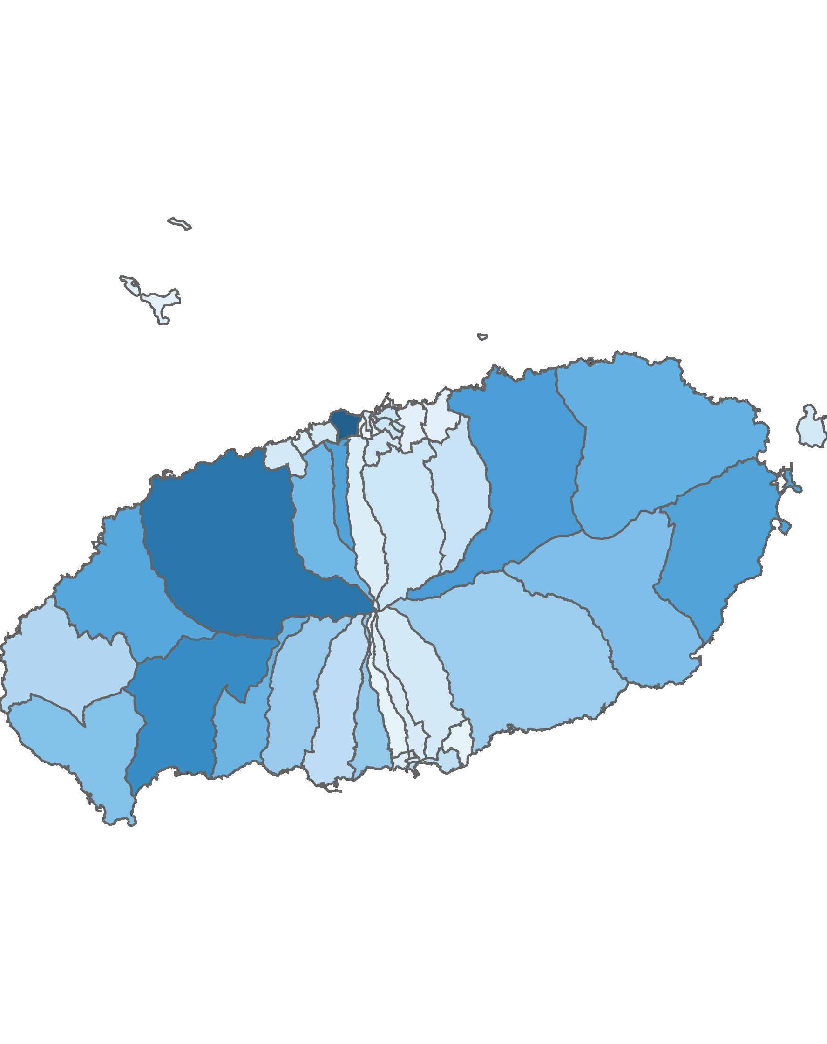
04. 행정동 단위 방문객 분석
3.4 노년층 방문객 분석
70대 이상 노년층 방문객 수 : 상위 5위
(단위:명)
순위 | 시군명 | 행정동명 | 70대 이상 |  | 전체 방문객
 |  |  | 인구(명) | 비율(%)
1 | 제주시 | 용담2동 | 22,290 | 1.63 | 1,370,625
2 | 제주시 | 애월읍 | 19,178 | 1.65 | 1,165,811
3 | 서귀포시 | 안덕면 | 15,748 | 1.9 | 827,230
4 | 제주시 | 조천읍 | 13,554 | 1.89 | 718,274
5 | 서귀포시 | 성산읍 | 12,898 | 1.72 | 749,372
높음
낮음
※ 행정동 방문객 (등간격 분류)
70대 이상 노년층 점유율 : 상위 5위
(단위:명)
순위 | 시군명 | 행정동명 | 10대 이하 청소년층 |  | 20대 ~ 30대 젊은층 |  | 40대 ~ 60대 중·장년층 |  | 70대 이상 노년층 |  | 전체 방문객
 |  |  | 인구(명) | 비율(%) | 인구(명) | 비율(%) | 인구(명) | 비율(%) | 인구(명) | 비율(%)
1 | 제주시 | 추자면 | 5,806 | 14.95 | 11,775 | 30.33 | 19,727 | 50.81 | 1,519 | 3.91 | 38,827
2 | 서귀포시 | 동홍동 | 16,290 | 18.74 | 36,715 | 42.23 | 31,521 | 36.26 | 2,406 | 2.77 | 86,932
3 | 제주시 | 봉개동 | 27,182 | 19.77 | 41,938 | 30.5 | 64,654 | 47.01 | 3,749 | 2.73 | 137,523
4 | 서귀포시 | 서홍동 | 9,604 | 23.13 | 16,324 | 39.32 | 14,499 | 34.92 | 1,088 | 2.62 | 41,515
5 | 제주시 | 화북동 | 10,068 | 17.39 | 24,756 | 42.75 | 21,609 | 37.32 | 1,470 | 2.54 | 57,903

Slide 49
Chapter. 05
블록 단위 방문객 분석

Slide 50
05. 블록 단위 방문객 분석
1.1 총 방문객 : 상위 15위
2021년 07월 기준
(단위:명)
순위 | 시군구명 | 블록명 | 2021년 07월
 |  |  | 인구(명) | 비율(%)
1 | 제주시 | 용담2 | 1,370,625 | 6.6
2 | 제주시 | 애월중산간(저) | 1,320,973 | 6.4
3 | 제주시 | 애월해안 | 1,178,029 | 5.7
4 | 제주시 | 조천해안 | 983,011 | 4.8
5 | 제주시 | 연동 | 844,421 | 4.1
6 | 서귀포시 | 서광 | 755,039 | 3.7
7 | 제주시 | 노형 | 737,921 | 3.6
8 | 서귀포시 | 예래해안 | 659,598 | 3.2
9 | 서귀포시 | 성산해안 | 625,923 | 3
10 | 제주시 | 한림해안 | 578,725 | 2.8
11 | 서귀포시 | 중문해안 | 504,319 | 2.4
12 | 제주시 | 구좌해안 | 497,586 | 2.4
13 | 서귀포시 | 대륜 | 434,177 | 2.1
14 | 서귀포시 | 안덕해안 | 424,900 | 2.1
15 | 서귀포시 | 표선해안 | 419,941 | 2
기타 |  |  | 9,329,606 | 45.1
합계 |  |  | 20,664,794 | 100
2021년 07월 기준 : 블록 단위 방문객 수
높음
낮음
※ 블록 방문객 (등간격 분류)

Slide 51
05. 블록 단위 방문객 분석
1.2 전년 대비 총 방문객 증감률
증가율 : 상위 15위
(단위:명)
감소율 : 상위 15위
(단위:명)
순위 | 시군명 | 블록명 | 2020년 07월 | 2021년 07월 | 인구차이 | 증감률
1 | 서귀포시 | 서홍산간 | 509 | 1,709 | 1,200 | 235.8
2 | 서귀포시 | 중앙 | 60,734 | 184,288 | 123,554 | 203.4
3 | 서귀포시 | 동홍산간 | 2,021 | 5,524 | 3,503 | 173.3
4 | 제주시 | 삼도1 | 20,512 | 53,473 | 32,961 | 160.7
5 | 제주시 | 애월산간(고) | 3,540 | 8,414 | 4,874 | 137.7
6 | 서귀포시 | 서광 | 360,576 | 755,039 | 394,463 | 109.4
7 | 제주시 | 봉개 | 32,811 | 67,529 | 34,718 | 105.8
8 | 서귀포시 | 대륜 | 211,322 | 434,177 | 222,855 | 105.5
9 | 서귀포시 | 영천 | 92,944 | 182,467 | 89,523 | 96.3
10 | 서귀포시 | 중문해안 | 275,142 | 504,319 | 229,177 | 83.3
11 | 서귀포시 | 대정중산간 | 67,722 | 117,206 | 49,484 | 73.1
12 | 제주시 | 건입 | 132,013 | 227,302 | 95,289 | 72.2
13 | 서귀포시 | 대륜중산간 | 142,029 | 240,977 | 98,948 | 69.7
14 | 서귀포시 | 중문중산간 | 107,722 | 177,319 | 69,597 | 64.6
15 | 서귀포시 | 대륜산간 | 2,550 | 4,189 | 1,639 | 64.3
순위 | 시군명 | 블록명 | 2020년 07월 | 2021년 07월 | 인구차이 | 증감률
1 | 제주시 | 오라산간 | 12,367 | 1,613 | -10,754 | -87
2 | 제주시 | 봉개산간 | 3,499 | 1,155 | -2,344 | -67
3 | 제주시 | 연동중산간 | 7,866 | 4,176 | -3,690 | -46.9
4 | 서귀포시 | 예래산간 | 6,253 | 3,483 | -2,770 | -44.3
5 | 제주시 | 조천산간 | 16,201 | 9,918 | -6,283 | -38.8
6 | 제주시 | 오라중산간 | 14,761 | 10,951 | -3,810 | -25.8
7 | 제주시 | 노형산간 | 4,140 | 3,408 | -732 | -17.7
8 | 제주시 | 일도1 | 77,635 | 66,088 | -11,547 | -14.9
9 | 서귀포시 | 성산중산간 | 306,747 | 280,468 | -26,279 | -8.6
10 | 서귀포시 | 남원산간(고) | 19,285 | 17,685 | -1,600 | -8.3
11 | 서귀포시 | 사려니(표선) | 22,195 | 20,417 | -1,778 | -8
12 | 제주시 | 아라산간 | 15,632 | 14,779 | -853 | -5.5
13 | 제주시 | 사려니(조천) | 33,165 | 32,705 | -460 | -1.4
14 | 서귀포시 | 예래중산간 | 252,656 | 249,169 | -3,487 | -1.4
15 | 서귀포시 | 백록담 | 28,836 | 29,328 | 492 | 1.7

Slide 52
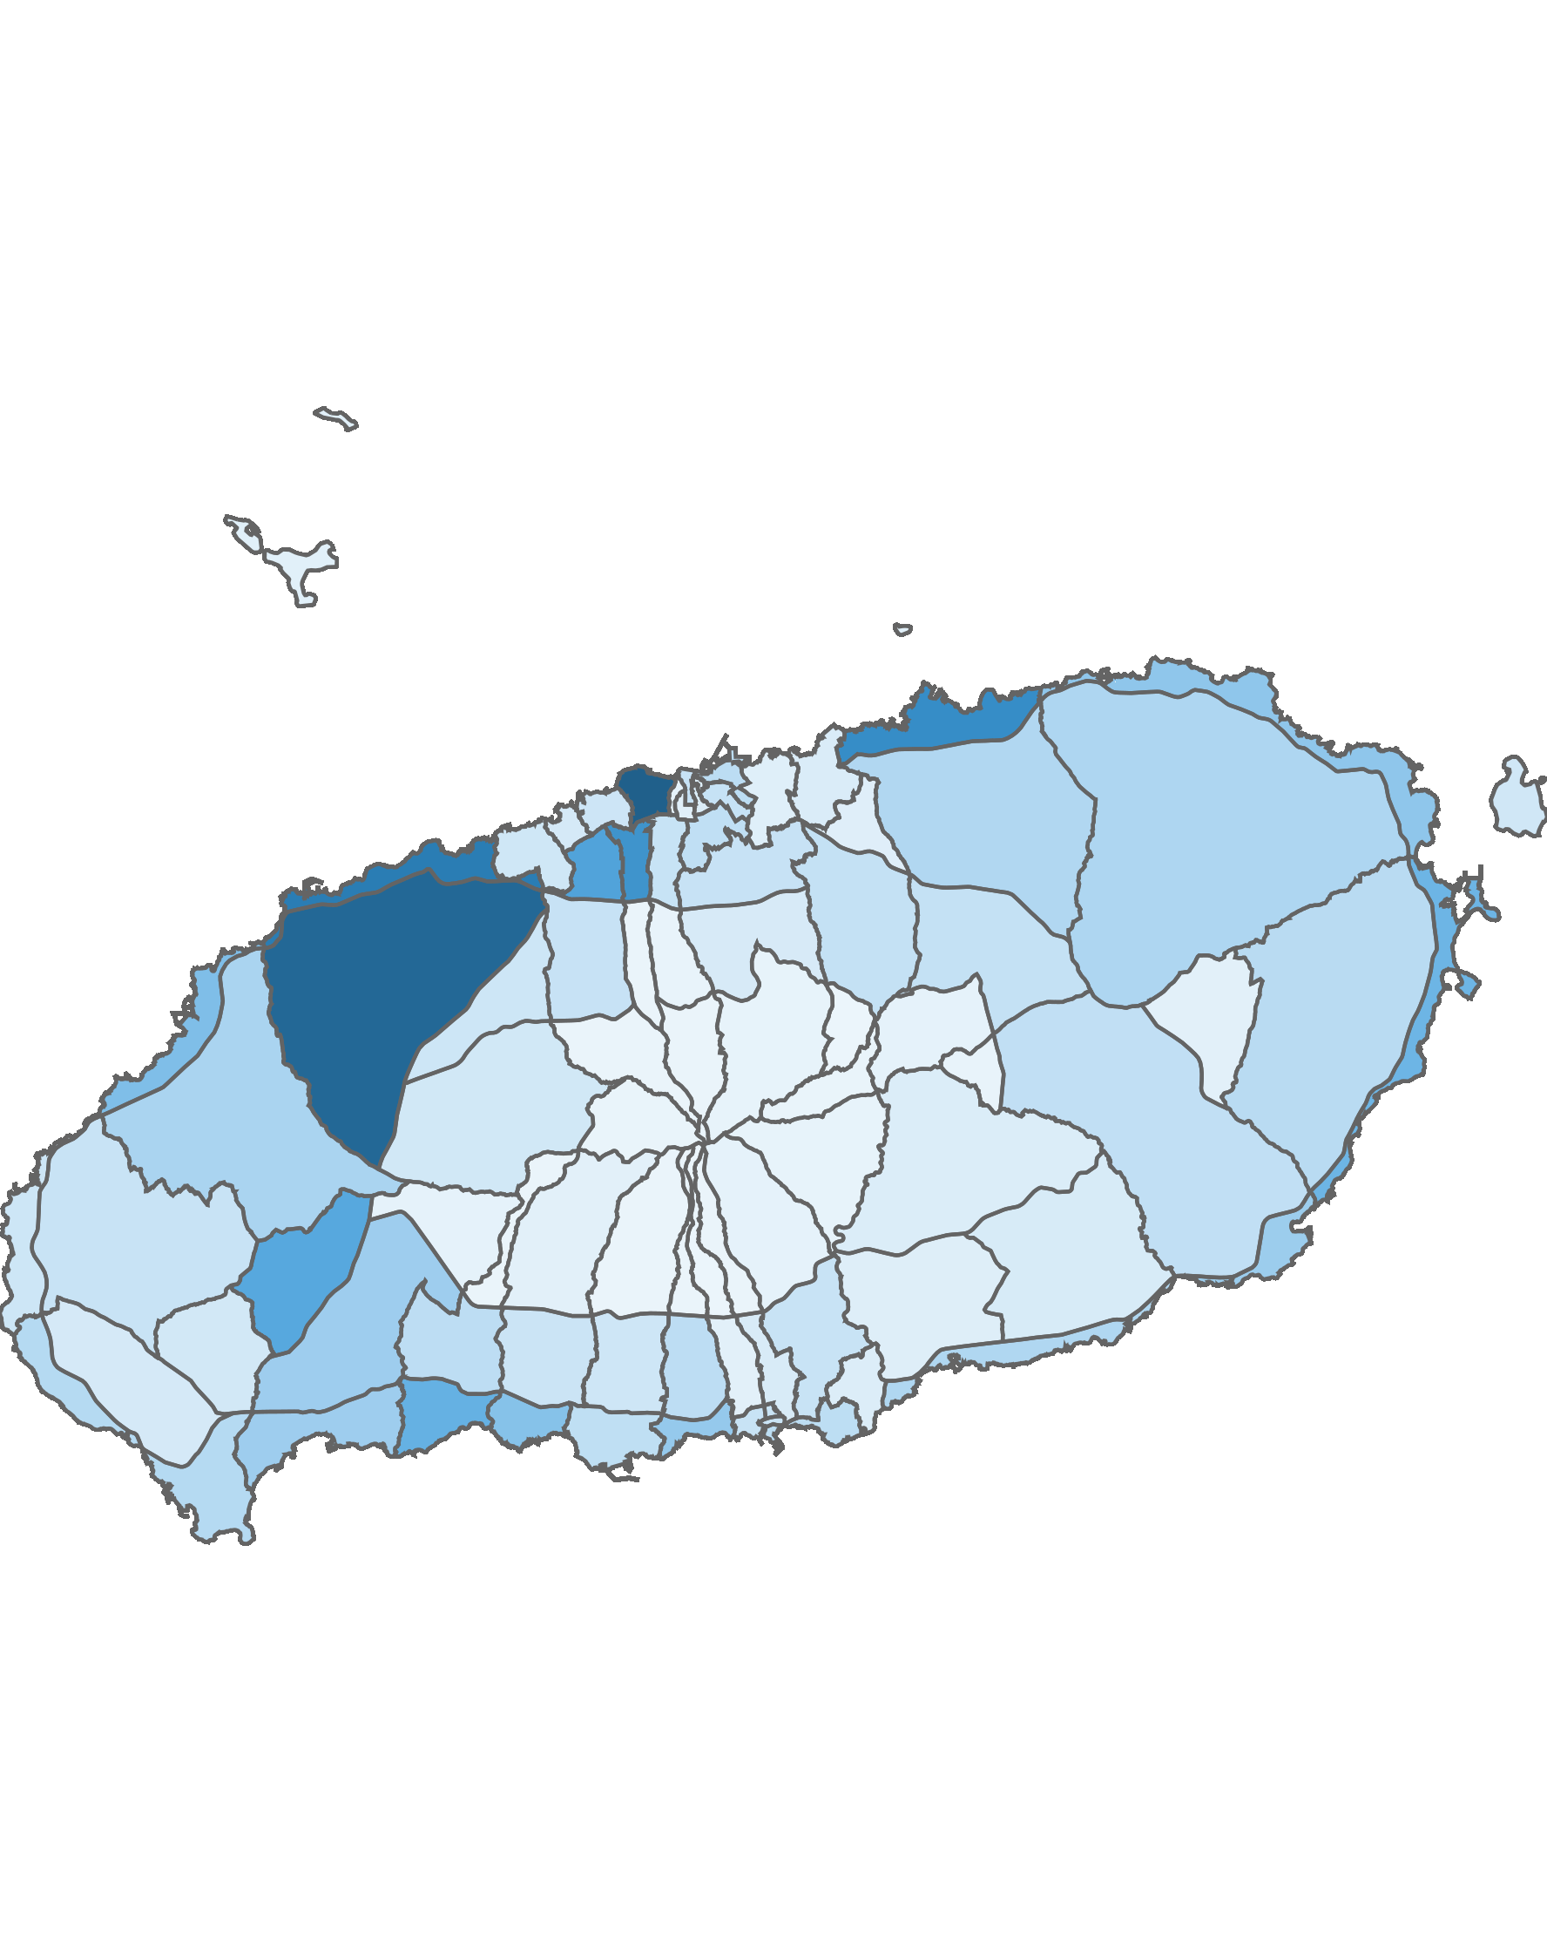
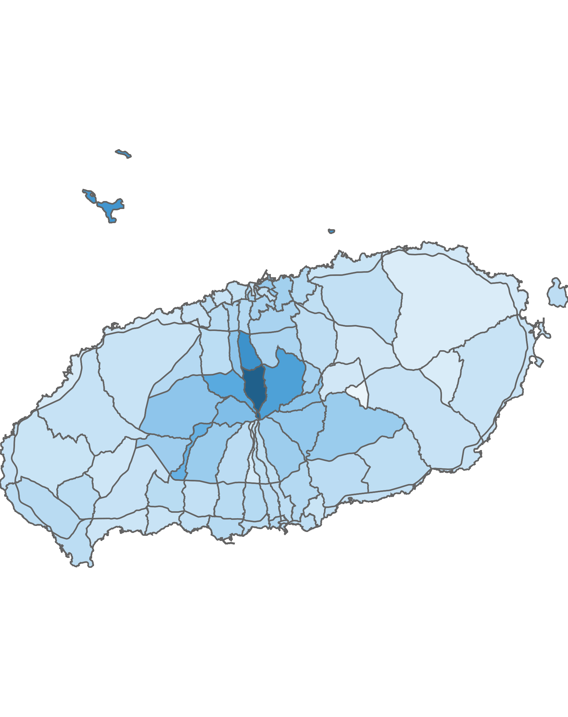
05. 블록 단위 방문객 분석
2.1 남성 방문객 분석
방문객 수 : 상위 10위
(단위:명)
남성 비율 : 상위 10위
(단위:명)
순위 | 시군명 | 블록명 | 남성 |  | 여성 |  | 총 인구
 |  |  | 인구(명) | 비율(%) | 인구(명) | 비율(%)
1 | 제주시 | 용담2 | 668,126 | 48.7 | 702,499 | 51.3 | 1,370,625
2 | 제주시 | 애월중산간(저) | 633,124 | 47.9 | 687,849 | 52.1 | 1,320,973
3 | 제주시 | 애월해안 | 541,437 | 46 | 636,592 | 54 | 1,178,029
4 | 제주시 | 조천해안 | 468,320 | 47.6 | 514,691 | 52.4 | 983,011
5 | 제주시 | 연동 | 440,094 | 52.1 | 404,327 | 47.9 | 844,421
6 | 제주시 | 노형 | 374,137 | 50.7 | 363,784 | 49.3 | 737,921
7 | 서귀포 | 서광 | 353,385 | 46.8 | 401,654 | 53.2 | 755,039
8 | 서귀포 | 예래해안 | 316,011 | 47.9 | 343,587 | 52.1 | 659,598
9 | 서귀포 | 성산해안 | 298,854 | 47.7 | 327,069 | 52.3 | 625,923
10 | 제주시 | 한림해안 | 262,424 | 45.3 | 316,301 | 54.7 | 578,725
순위 | 시군명 | 블록명 | 남성 |  | 여성 |  | 총 인구
 |  |  | 인구(명) | 비율(%) | 인구(명) | 비율(%)
1 | 제주시 | 오라산간 | 1,379 | 85.5 | 234 | 14.5 | 1,613
2 | 제주시 | 오라중산간 | 7,763 | 70.9 | 3,188 | 29.1 | 10,951
3 | 제주시 | 추자 | 27,113 | 69.8 | 11,714 | 30.2 | 38,827
4 | 제주시 | 아라산간 | 9,894 | 66.9 | 4,885 | 33.1 | 14,779
5 | 제주시 | 노형산간 | 2,194 | 64.4 | 1,214 | 35.6 | 3,408
6 | 서귀포 | 예래산간 | 2,165 | 62.2 | 1,318 | 37.8 | 3,483
7 | 제주시 | 애월산간(고) | 4,945 | 58.8 | 3,469 | 41.2 | 8,414
8 | 제주시 | 조천산간 | 5,696 | 57.4 | 4,222 | 42.6 | 9,918
9 | 제주시 | 애월산간(저) | 69,242 | 56.9 | 52,414 | 43.1 | 121,656
10 | 제주시 | 연동중산간 | 2,377 | 56.9 | 1,799 | 43.1 | 4,176
남성 방문객 수
남성 비율
높음
낮음
높음
낮음
52
※ 블록 방문객 (등간격 분류)
※ 블록 비율 (등간격 분류)

Slide 53

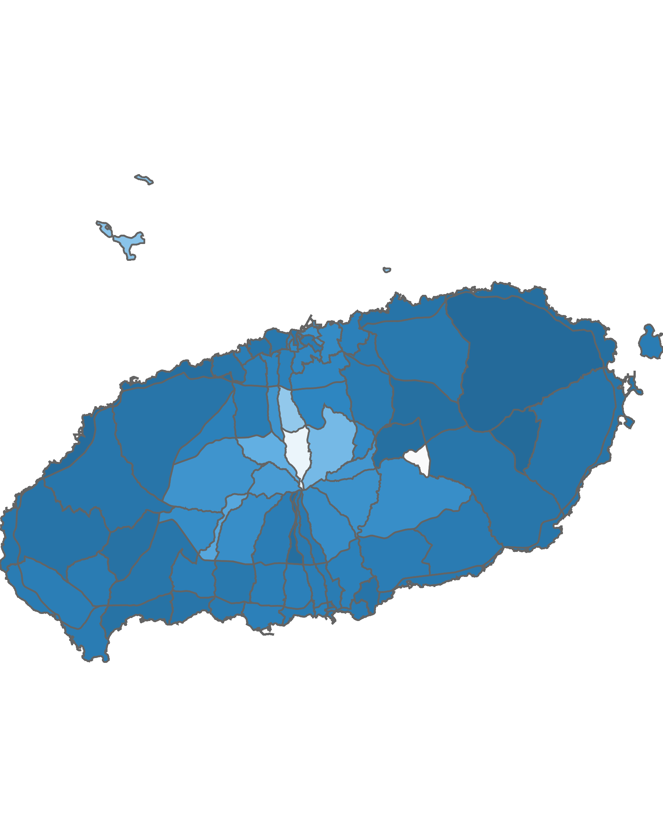
05. 블록 단위 방문객 분석
2.2 여성 방문객 분석
방문객 수 : 상위 10위
(단위:명)
여성 비율 : 상위 10위
(단위:명)
순위 | 시군명 | 블록명 | 남성 |  | 여성 |  | 총 인구
 |  |  | 인구(명) | 비율(%) | 인구(명) | 비율(%)
1 | 제주시 | 용담2 | 668,126 | 48.7 | 702,499 | 51.3 | 1,370,625
2 | 제주시 | 애월중산간(저) | 633,124 | 47.9 | 687,849 | 52.1 | 1,320,973
3 | 제주시 | 애월해안 | 541,437 | 46 | 636,592 | 54 | 1,178,029
4 | 제주시 | 조천해안 | 468,320 | 47.6 | 514,691 | 52.4 | 983,011
5 | 제주시 | 연동 | 440,094 | 52.1 | 404,327 | 47.9 | 844,421
6 | 서귀포 | 서광 | 353,385 | 46.8 | 401,654 | 53.2 | 755,039
7 | 제주시 | 노형 | 374,137 | 50.7 | 363,784 | 49.3 | 737,921
8 | 서귀포 | 예래해안 | 316,011 | 47.9 | 343,587 | 52.1 | 659,598
9 | 서귀포 | 성산해안 | 298,854 | 47.7 | 327,069 | 52.3 | 625,923
10 | 제주시 | 한림해안 | 262,424 | 45.3 | 316,301 | 54.7 | 578,725
순위 | 시군명 | 블록명 | 남성 |  | 여성 |  | 총 인구
 |  |  | 인구(명) | 비율(%) | 인구(명) | 비율(%)
1 | 서귀포 | 사려니(표선) | 8,506 | 41.7 | 11,911 | 58.3 | 20,417
2 | 제주시 | 구좌중산간 | 167,661 | 44.7 | 207,069 | 55.3 | 374,730
3 | 서귀포 | 성읍 | 22,815 | 44.8 | 28,099 | 55.2 | 50,914
4 | 제주시 | 한림해안 | 262,424 | 45.3 | 316,301 | 54.7 | 578,725
5 | 서귀포 | 대륜산간 | 1,923 | 45.9 | 2,266 | 54.1 | 4,189
6 | 제주시 | 애월해안 | 541,437 | 46 | 636,592 | 54 | 1,178,029
7 | 제주시 | 구좌해안 | 228,769 | 46 | 268,817 | 54 | 497,586
8 | 제주시 | 교래 | 104,267 | 46.3 | 121,128 | 53.7 | 225,395
9 | 제주시 | 사려니(조천) | 15,129 | 46.3 | 17,576 | 53.7 | 32,705
10 | 서귀포 | 서광 | 353,385 | 46.8 | 401,654 | 53.2 | 755,039
여성 방문객 수
여성 비율
높음
낮음
높음
낮음
53
※ 블록 방문객 (등간격 분류)
※ 블록 비율 (등간격 분류)

Slide 54
05. 블록 단위 방문객 분석
2.3 전년 대비 남/녀 방문객 증가율
남성 증가율 : 상위 15위
(단위:명)
여성 증가율 : 상위 15위
(단위:명)
순위 | 시군명 | 블록명 | 2020년 07월 | 2021년 07월 | 인구차이 | 감소율
1 | 서귀포시 | 서홍산간 | 240 | 844 | 604 | 251.67
2 | 서귀포시 | 중앙 | 31,341 | 88,841 | 57,500 | 183.47
3 | 서귀포시 | 동홍산간 | 1,096 | 2,729 | 1,633 | 149
4 | 제주시 | 삼도1 | 11,754 | 28,843 | 17,089 | 145.39
5 | 제주시 | 애월산간(고) | 2,201 | 4,945 | 2,744 | 124.67
6 | 서귀포시 | 대륜 | 108,785 | 216,589 | 107,804 | 99.1
7 | 서귀포시 | 서광 | 178,078 | 353,385 | 175,307 | 98.44
8 | 제주시 | 봉개 | 17,162 | 33,320 | 16,158 | 94.15
9 | 서귀포시 | 영천 | 48,930 | 93,808 | 44,878 | 91.72
10 | 서귀포시 | 중문해안 | 143,702 | 248,026 | 104,324 | 72.6
11 | 서귀포시 | 대륜중산간 | 72,970 | 123,219 | 50,249 | 68.86
12 | 서귀포시 | 정방 | 55,543 | 88,969 | 33,426 | 60.18
13 | 서귀포시 | 중문중산간 | 54,643 | 86,645 | 32,002 | 58.57
14 | 제주시 | 건입 | 80,377 | 127,147 | 46,770 | 58.19
15 | 제주시 | 용담1 | 10,239 | 16,152 | 5,913 | 57.75
순위 | 시군명 | 블록명 | 2020년 07월 | 2021년 07월 | 인구차이 | 감소율
1 | 서귀포시 | 중앙 | 29,393 | 95,447 | 66,054 | 224.73
2 | 서귀포시 | 서홍산간 | 269 | 865 | 596 | 221.56
3 | 서귀포시 | 동홍산간 | 925 | 2,795 | 1,870 | 202.16
4 | 제주시 | 삼도1 | 8,758 | 24,630 | 15,872 | 181.23
5 | 제주시 | 애월산간(고) | 1,339 | 3,469 | 2,130 | 159.07
6 | 서귀포시 | 서광 | 182,498 | 401,654 | 219,156 | 120.09
7 | 제주시 | 봉개 | 15,649 | 34,209 | 18,560 | 118.6
8 | 서귀포시 | 대륜 | 102,537 | 217,588 | 115,051 | 112.2
9 | 서귀포시 | 영천 | 44,014 | 88,659 | 44,645 | 101.43
10 | 서귀포시 | 중문해안 | 131,440 | 256,293 | 124,853 | 94.99
11 | 제주시 | 건입 | 51,636 | 100,155 | 48,519 | 93.96
12 | 서귀포시 | 대정중산간 | 29,836 | 57,862 | 28,026 | 93.93
13 | 서귀포시 | 대륜산간 | 1,269 | 2,266 | 997 | 78.57
14 | 제주시 | 애월중산간(고) | 42,400 | 75,602 | 33,202 | 78.31
15 | 제주시 | 함경해안 | 48,705 | 85,854 | 37,149 | 76.27

Slide 55
05. 블록 단위 방문객 분석
2.4 전년 대비 남/녀 방문객 감소율
남성 감소율 : 상위 15위
(단위:명)
여성 감소율 : 상위 15위
(단위:명)
순위 | 시군명 | 블록명 | 2020년 07월 | 2021년 07월 | 인구차이 | 감소율
1 | 제주시 | 오라산간 | 9,152 | 1,379 | -7,773 | -84.93
2 | 제주시 | 봉개산간 | 1,887 | 621 | -1,266 | -67.09
3 | 제주시 | 연동중산간 | 4,203 | 2,377 | -1,826 | -43.45
4 | 서귀포시 | 예래산간 | 3,556 | 2,165 | -1,391 | -39.12
5 | 제주시 | 조천산간 | 9,084 | 5,696 | -3,388 | -37.3
6 | 제주시 | 오라중산간 | 9,957 | 7,763 | -2,194 | -22.03
7 | 제주시 | 일도1 | 39,688 | 33,598 | -6,090 | -15.34
8 | 서귀포시 | 사려니(표선) | 10,006 | 8,506 | -1,500 | -14.99
9 | 제주시 | 노형산간 | 2,548 | 2,194 | -354 | -13.89
10 | 서귀포시 | 성산중산간 | 153,384 | 134,098 | -19,286 | -12.57
11 | 제주시 | 아라산간 | 11,021 | 9,894 | -1,127 | -10.23
12 | 서귀포시 | 남원산간(고) | 11,043 | 9,944 | -1,099 | -9.95
13 | 서귀포시 | 예래중산간 | 137,142 | 125,467 | -11,675 | -8.51
14 | 제주시 | 사려니(조천) | 16,364 | 15,129 | -1,235 | -7.55
15 | 서귀포시 | 남원산간(저) | 42,625 | 41,948 | -677 | -1.59
순위 | 시군명 | 블록명 | 2020년 07월 | 2021년 07월 | 인구차이 | 감소율
1 | 제주시 | 오라산간 | 3,215 | 234 | -2,981 | -92.72
2 | 제주시 | 봉개산간 | 1,612 | 534 | -1,078 | -66.87
3 | 서귀포시 | 예래산간 | 2,697 | 1,318 | -1,379 | -51.13
4 | 제주시 | 연동중산간 | 3,663 | 1,799 | -1,864 | -50.89
5 | 제주시 | 조천산간 | 7,117 | 4,222 | -2,895 | -40.68
6 | 제주시 | 오라중산간 | 4,804 | 3,188 | -1,616 | -33.64
7 | 제주시 | 노형산간 | 1,592 | 1,214 | -378 | -23.74
8 | 제주시 | 일도1 | 37,947 | 32,490 | -5,457 | -14.38
9 | 서귀포시 | 남원산간(고) | 8,242 | 7,741 | -501 | -6.08
10 | 서귀포시 | 성산중산간 | 153,363 | 146,370 | -6,993 | -4.56
11 | 서귀포시 | 사려니(표선) | 12,189 | 11,911 | -278 | -2.28
12 | 서귀포시 | 송산 | 120,293 | 124,796 | 4,503 | 3.74
13 | 서귀포시 | 백록담 | 12,711 | 13,228 | 517 | 4.07
14 | 제주시 | 사려니(조천) | 16,801 | 17,576 | 775 | 4.61
15 | 제주시 | 아라산간 | 4,611 | 4,885 | 274 | 5.94

Slide 56
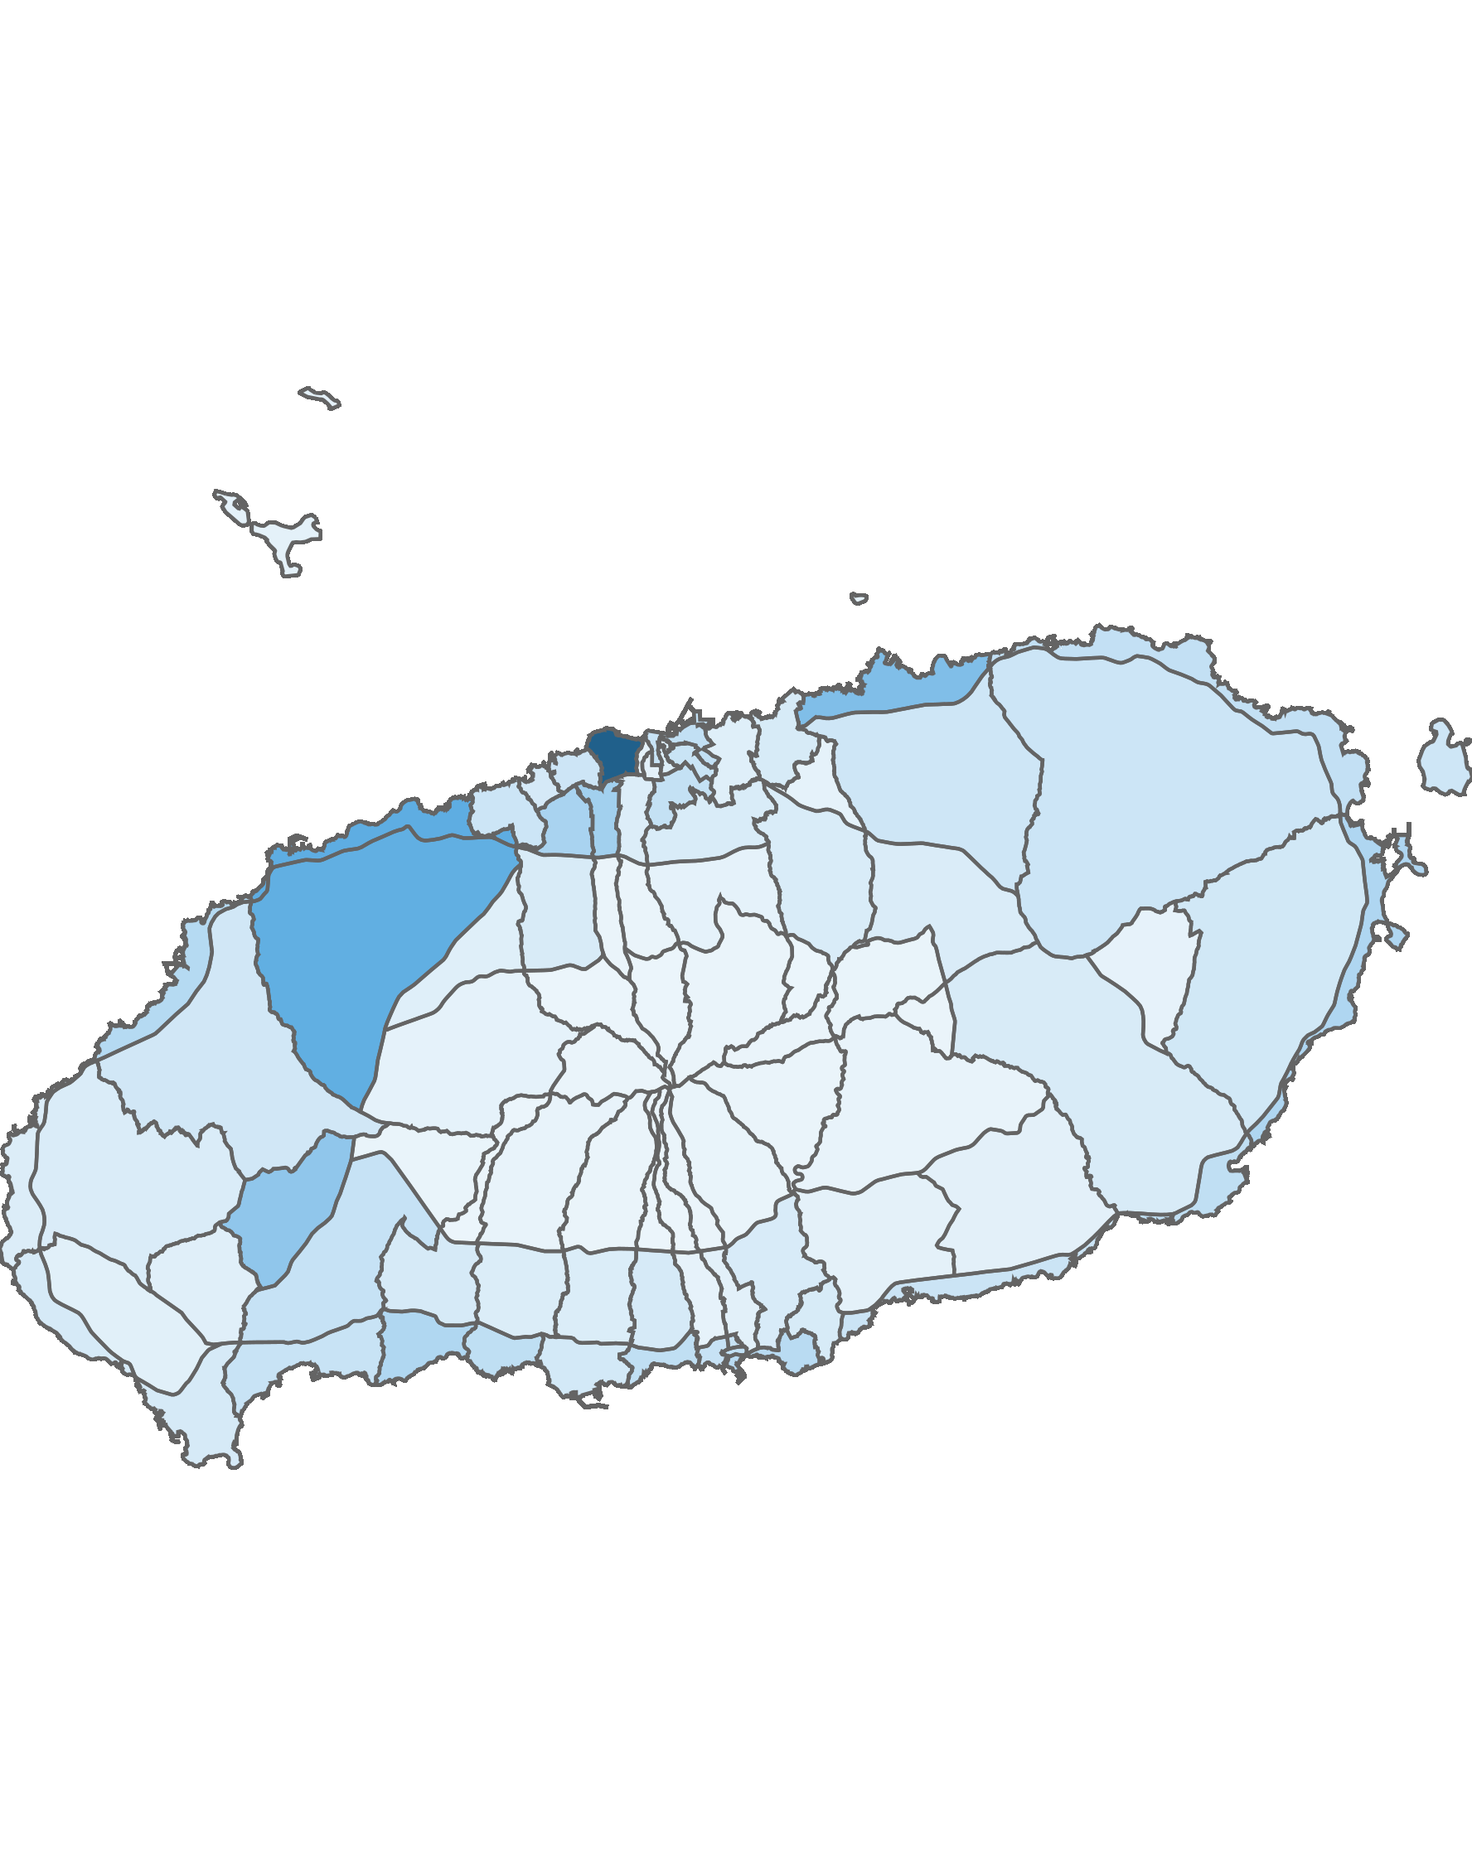
05. 블록 단위 방문객 분석
3.1 청소년층 방문객 분석
10대 이하 방문객 수 : 상위 5위
(단위:명)
순위 | 시군명 | 블록명 | 10대 이하 |  | 전체 방문객
 |  |  | 인구(명) | 비율(%)
1 | 제주시 | 용담2 | 224,087 | 16.35 | 1,370,625
2 | 제주시 | 애월해안 | 110,448 | 9.38 | 1,178,029
3 | 제주시 | 애월중산간(저) | 108,281 | 8.2 | 1,320,973
4 | 제주시 | 조천해안 | 87,487 | 8.9 | 983,011
5 | 서귀포시 | 서광 | 76,476 | 10.13 | 755,039
높음
낮음
※ 블록 방문객 (등간격 분류)
10대 이하 청소년층 점유율 : 상위 5위
(단위:명)
순위 | 시군명 | 블록명 | 10대 이하 청소년층 |  | 20대 ~ 30대 젊은층 |  | 40대 ~ 60대 중·장년층 |  | 70대 이상 노년층 |  | 전체 방문객
 |  |  | 인구(명) | 비율(%) | 인구(명) | 비율(%) | 인구(명) | 비율(%) | 인구(명) | 비율(%)
1 | 서귀포시 | 정방 | 37,405 | 21.25 | 79,569 | 45.2 | 56,937 | 32.34 | 2,131 | 1.21 | 176,042
2 | 서귀포시 | 효돈 | 17,428 | 20.49 | 38,099 | 44.78 | 28,289 | 33.25 | 1,258 | 1.48 | 85,074
3 | 제주시 | 일도1 | 13,358 | 20.21 | 32,255 | 48.81 | 19,383 | 29.33 | 1,092 | 1.65 | 66,088
4 | 제주시 | 삼양 | 17,261 | 19.25 | 40,258 | 44.89 | 30,432 | 33.93 | 1,735 | 1.93 | 89,686
5 | 서귀포시 | 송산 | 44,951 | 18.15 | 104,522 | 42.19 | 93,622 | 37.79 | 4,637 | 1.87 | 247,732

Slide 57
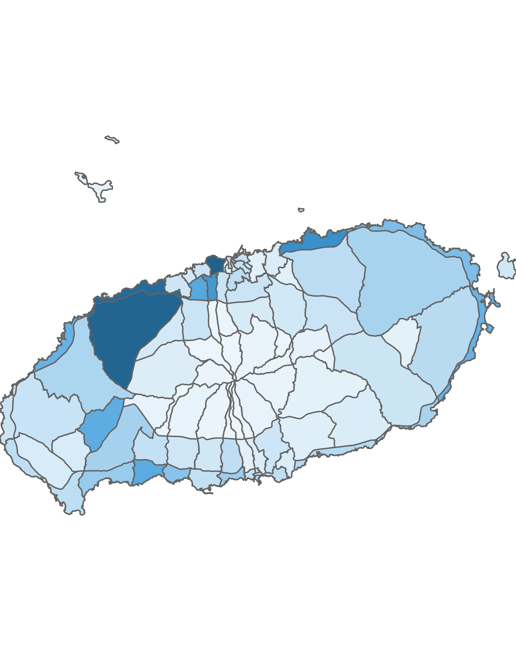
05. 블록 단위 방문객 분석
3.2 젊은 층 방문객 분석
20대 ~ 30대 방문객 수: 상위 5위
(단위:명)
순위 | 시군명 | 블록명 | 20대 ~ 30대 |  | 전체 방문객
 |  |  | 인구(명) | 비율(%)
1 | 제주시 | 용담2 | 609,077 | 44.44 | 1,370,625
2 | 제주시 | 애월중산간(저) | 591,184 | 44.75 | 1,320,973
3 | 제주시 | 애월해안 | 566,925 | 48.12 | 1,178,029
4 | 제주시 | 조천해안 | 413,884 | 42.1 | 983,011
5 | 제주시 | 연동 | 385,346 | 45.63 | 844,421
높음
낮음
※ 블록 방문객 (등간격 분류)
20대 ~ 30대 젊은층 점유율 : 상위 5위
(단위:명)
순위 | 시군명 | 블록명 | 10대 이하 청소년층 |  | 20대 ~ 30대 젊은층 |  | 40대 ~ 60대 중·장년층 |  | 70대 이상 노년층 |  | 전체 방문객
 |  |  | 인구(명) | 비율(%) | 인구(명) | 비율(%) | 인구(명) | 비율(%) | 인구(명) | 비율(%)
1 | 제주시 | 삼도1 | 7,265 | 13.59 | 28,072 | 52.5 | 17,299 | 32.35 | 837 | 1.57 | 53,473
2 | 제주시 | 이도2 | 35,067 | 16.23 | 112,096 | 51.89 | 65,962 | 30.54 | 2,888 | 1.34 | 216,013
3 | 제주시 | 용담1 | 4,615 | 14.83 | 15,700 | 50.45 | 10,021 | 32.2 | 787 | 2.53 | 31,123
4 | 제주시 | 삼도2 | 30,954 | 15.09 | 101,470 | 49.48 | 70,026 | 34.14 | 2,642 | 1.29 | 205,092
5 | 서귀포시 | 중앙 | 31,309 | 16.99 | 91,011 | 49.39 | 59,260 | 32.16 | 2,708 | 1.47 | 184,288

Slide 58

05. 블록 단위 방문객 분석
3.3 중·장년층 방문객 분석
40대 ~ 60대 중·장년층 방문객 수 : 상위 5위
(단위:명)
순위 | 시군명 | 블록명 | 40대 ~ 60대 |  | 전체 방문객
 |  |  | 인구(명) | 비율(%)
1 | 제주시 | 애월중산간(저) | 603,429 | 45.68 | 1,320,973
2 | 제주시 | 용담2 | 515,171 | 37.59 | 1,370,625
3 | 제주시 | 애월해안 | 485,602 | 41.22 | 1,178,029
4 | 제주시 | 조천해안 | 467,289 | 47.54 | 983,011
5 | 제주시 | 연동 | 383,994 | 45.47 | 844,421
높음
낮음
※ 블록 방문객 (등간격 분류)
40대 ~ 60대 중·장년층 점유율 : 상위 5위
(단위:명)
순위 | 시군명 | 블록명 | 10대 이하 청소년층 |  | 20대 ~ 30대 젊은층 |  | 40대 ~ 60대 중·장년층 |  | 70대 이상 노년층 |  | 전체 방문객
 |  |  | 인구(명) | 비율(%) | 인구(명) | 비율(%) | 인구(명) | 비율(%) | 인구(명) | 비율(%)
1 | 제주시 | 노형산간 | 117 | 3.43 | 697 | 20.45 | 2,556 | 75 | 38 | 1.12 | 3,408
2 | 서귀포시 | 예래산간 | 108 | 3.1 | 718 | 20.61 | 2,605 | 74.79 | 52 | 1.49 | 3,483
3 | 제주시 | 오라중산간 | 262 | 2.39 | 2,737 | 24.99 | 7,859 | 71.77 | 93 | 0.85 | 10,951
4 | 서귀포시 | 남원산간(저) | 2,019 | 2.66 | 18,487 | 24.35 | 53,467 | 70.42 | 1,953 | 2.57 | 75,926
5 | 서귀포시 | 중문산간 | 2,048 | 4.89 | 9,405 | 22.46 | 29,309 | 69.99 | 1,113 | 2.66 | 41,875

Slide 59
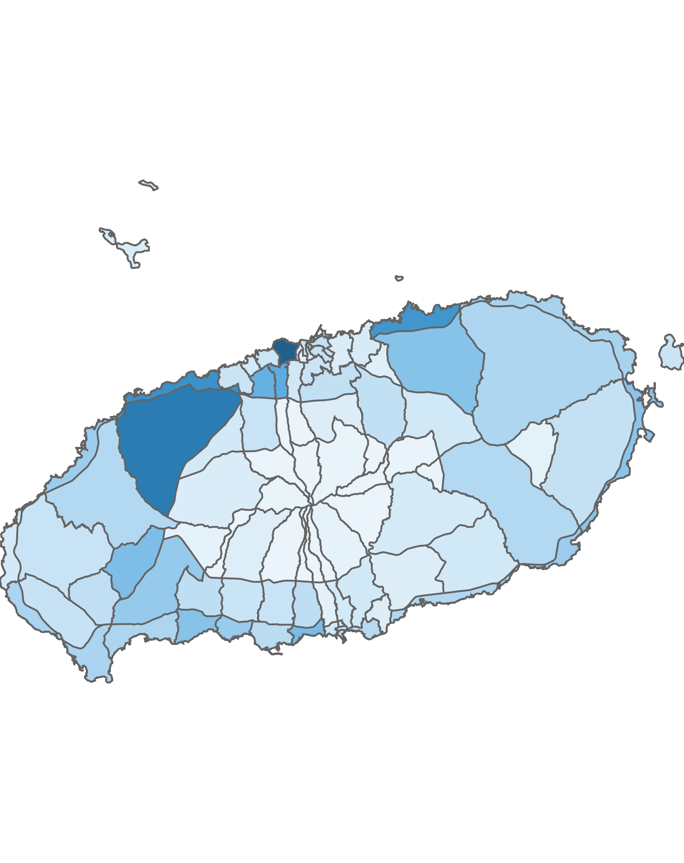
05. 블록 단위 방문객 분석
3.4 노년층 방문객 분석
70대 이상 노년층 방문객 수 : 상위 5위
(단위:명)
순위 | 시군명 | 블록명 | 70대 이상 |  | 전체 방문객
 |  |  | 인구(명) | 비율(%)
1 | 제주시 | 용담2 | 22,290 | 1.63 | 1,370,625
2 | 제주시 | 애월중산간(저) | 18,079 | 1.37 | 1,320,973
3 | 제주시 | 애월해안 | 15,054 | 1.28 | 1,178,029
4 | 제주시 | 조천해안 | 14,351 | 1.46 | 983,011
5 | 제주시 | 연동 | 11,109 | 1.32 | 844,421
높음
낮음
※ 블록 방문객 (등간격 분류)
70대 이상 노년층 점유율 : 상위 5위
(단위:명)
순위 | 시군명 | 블록명 | 10대 이하 청소년층 |  | 20대 ~ 30대 젊은층 |  | 40대 ~ 60대 중·장년층 |  | 70대 이상 노년층 |  | 전체 방문객
 |  |  | 인구(명) | 비율(%) | 인구(명) | 비율(%) | 인구(명) | 비율(%) | 인구(명) | 비율(%)
1 | 제주시 | 추자 | 5,806 | 14.95 | 11,775 | 30.33 | 19,727 | 50.81 | 1,519 | 3.91 | 38,827
2 | 서귀포시 | 영어교육도시 | 9,898 | 7.41 | 45,193 | 33.86 | 74,584 | 55.87 | 3,812 | 2.86 | 133,487
3 | 서귀포시 | 대정중산간 | 8,539 | 7.29 | 44,865 | 38.28 | 60,548 | 51.66 | 3,254 | 2.78 | 117,206
4 | 서귀포시 | 중문산간 | 2,048 | 4.89 | 9,405 | 22.46 | 29,309 | 69.99 | 1,113 | 2.66 | 41,875
5 | 서귀포시 | 남원산간(저) | 2,019 | 2.66 | 18,487 | 24.35 | 53,467 | 70.42 | 1,953 | 2.57 | 75,926

